Slide 1
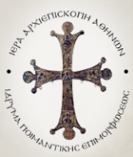
Επιμορφωτικό Πρόγραμμα Ι.Π.Ε.
Ίδρυμα Ποιμαντικής Επιμορφώσεως
της Ιεράς Αρχιεπισκοπής Αθηνών
ΠΑΙΔΑΓΩΓΙΚΗ ΑΞΙΟΠΟΙΗΣΗ
ΒΙΒΛΙΚΩΝ ΚΕΙΜΕΝΩΝ
Υπεύθυνος Προγράμματος: Καθηγητής Σωτήριος Δεσπότης

Slide 2
H θέαση του Παρόντος συνοδεύεται από την μελέτη του αντιστοίχου Κεφαλαίου των κατωτέρω έργων:
Μελετώ:
1. ΕΓΧΕΙΡΙΔΙΟ Σ. ΔΕΣΠΟΤΗΣ: ΒΙΒΛΟΣ ΚΑΙ ΠΟΙΜΑΝΤΙΚΕΣ ΕΦΑΡΜΟΓΕΣ ΝΟΕΜΒΡΙΟΣ 2022
https://eclass.uoa.gr/modules/document/?course=SOCTHEOL138
2. Πιο εκτεταμένο Κείμενο στο ίδιο λινκ: ΟΡΘ50 ΔΗΜΙΟΥΡΓΙΑ - ΠΤΩΣΗ - ΒΑΒΕΛ - ΑΓΑΡ - ΜΕΛΕΤΗ ΒΙΒΛΟΥ.docx
3. Ακούστε προσεκτικά ΙΠΕ ΒΙΒΛΟΣ ΚΑΙ ΠΑΙΔΑΓΩΓΙΚΕΣ ΕΦΑΡΜΟΓΕΣ 1: ΓΕΝΕΣΗ ΚΑΙ ΑΠΟΚΑΛΥΨΗ
και «ρίξτε μια ματιά» και τα Σχόλια που συνοδεύουν από κάτω με μεράκι https://eclass.uoa.gr/modules/link/?course=SOCTHEOL138

Slide 3
Η ΠΡΩΤΗ ΔΙΑΘΗΚΗ και η ΣΗΜΑΣΙΑ της
Ακούστε : Ενεργητικά το Βίβλος για Αρχαρίους – της Ευλαμπίας Τσιρέλη
https://giatioxi.gr/vivlos_gia_arxarious_tsirelh/
2. Ωραίο και το «πακέτο» ΓΙΑΤΙ Η ΒΙΒΛΟΣ – ΔΗΜΙΟΥΡΓΙΑ
https://aesop.iep.edu.gr/node/21662
https://aesop.iep.edu.gr/node/12255)
3. Γαϊτάνος, Η Αγία Γραφή: μια ολόκληρη βιβλιοθήκη
https://www.youtube.com/watch?v=Ulo1ZfqvAVg
Σημαντικό να συνειδητοποιήσουμε ότι ΕΝΑΣ είναι ο Θεός της Πρώτης (Παλαιά) και της Καινής Διαθήκης. Αυτός είναι Πρόσωπο (κι όχι αόριστα το Ύψιστο Αγαθό ή η Αγάπη) που δρα στην ΙΣΤΟΡΙΑ προσωπικά για καθέναν.
Η Εκκλησία έζησε χωρίς της Κ.Δ. ποτέ όμως χωρίς την Ευχαριστία αλλά και χωρίς την Π.Δ.
Οι Γραφές της Πρώτης Εκκλησίας ήταν η Π.Δ.
«ΑΛΛΗΓΟΡΙΑ» – Η βιβλος αγορεύει για τον ΑΛΛΟΝ (= τον Νυμφίο Χριστό)

Slide 4
Στα Σχολεία μοιράζουμε Βίβλους στη «γλώσσα» του, όπου στην πρώτη σελίδα τοποθετούμε έναν Καθρέφτη (Α.Γ. = Facebook χωρίς μακιγιάζ) και στην επόμενη σελίδα μία Φωτο από τη Βάπτιση, όταν ντυνόμαστε κατάσαρκα τον Χριστό κι όμως είμαστε μοναδικοί.
Βάπτιση = Κάθαρση από στίγμα που κληρονομείται από τον ΑΔΑΜ μέσω της σεξουαλικής επαφής?
Συνδέεται με την Ονοματοδοσία;

Slide 5
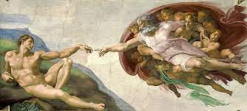
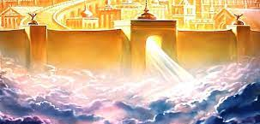
Κοσμογέννηση και ΠαλιγΓενεσία («Αποκάλυψη»):
Τα Μυστήρια της Αρχής και του Τέλους
ΘΕΜΑΤΙΚΗ ΕΝΟΤΗΤΑ 1
Παρουσίαση: Σωτήρης Δεσπότης - π. Κωνσταντίνος Παπαθανασίου

Slide 6

Διαβάζω τη «Δημιουργία» ανάποδα, όπως τα εβραϊκά και τη ζωή μου! Και στα δύο, βάζω ΕΓΩ τα «Φωνήεντα».
ΥΓ. Πολύ σημαντικό να μάθω να διαβάζω «αλλιώς» τα Κείμενα, ώστε να «με διαβάσουν» κι εκείνα!
ΠΡΟΤΑΣΗ ΔΙΔΑΣΚΑΛΙΑΣ: «ΔΗΜΙΟΥΡΓΙΑ» https://ejournals.lib.auth.gr/religionteaching/article/view/9116/8677

Slide 7
Πρωτοϊστορία Γένεσις κεφ. 1-11
Τα συγκεκριμένα Κεφάλαια εάν αναΓνωσθούν ΑΝΤΙ+ΣΤΡΟΦΑ, από το κεφ. 3 προς το κεφ. 1 ή μάλλον από το κεφ. 11 (Βαβέλ) προς το κεφ. 1 είναι η Ζωή μας όλη και το «όνειρο» να ανα+Καλύψουμε τον «Χαμένο Παράδεισο», ο οποίος όμως στη Βίβλο είναι μια «Καινούργια Πόλη – Ιερουσαλήμ» (Αποκάλυψη 22 – ΕπίΛογος της Βίβλου). Δεν είναι «επιστροφή» ενός Χρυσού Αιώνα!
«Σώμα μου πλασμένο από πηλό» (τραγούδι Σφακιανάκη – μιλά κάποιος «εξαρτημένος από ουσίες»)
Ο Γρηγόριος Θεολόγος και η Λατρεία, όταν αναφέρεται στη βρώση του Καρπού και την Εξορία μιλά με το ΕΓΩ, ενώ Πατέρες «διαβάζουν» τα Κεφάλαια αυτά της Αρχής ως «Προφητεία» - Εσχατο+Λογία !
Σε Παλαιά Διαθήκη της Α΄ Γυμνασίου (επιμ. Μ. Κωνσταντίνου) το Γεν. 1-11 βρίσκεται στο ΤΕΛΟΣ του βιβλίου. https://archeia.moec.gov.cy/sm/344/thriskevtika_a_gymn.pdf

Slide 8
Κατανοώ ότι τα Γένεση 1-11 είναι:
1. Manual (το «Εγχειρίδιο Οδηγιών» της συν+Ύπαρξης μας)
2. Summa (η ΠερίΛηψη ολόκληρης της Βίβλου)
Βίβλος = Ταξιδιωτικός Οδηγός όχι προς τον Χαμένο μας Παράδεισο αλλά την Καινή Πόλη – Εδέμ, που κατεβαίνει από τον Ουρανό (contra στην Αιώνια Πόλη – Πόρνη) και έναν ΓΑΜΟ!
Το μεγάλο Ερώτημα με το οποίο κλείνει ολόκληρη η ΠΕΝΤΑΤΕΥΧΟΣ είναι: Ποιος θα ΜΕ οδηγήσει στη ΓΗ ΤΗΣ ΕΠΑΓΓΕΛΙΑΣ;
  ΑναΖητείται «Μωυσής» - ΠΑΤΕΡΑΣ που θα σύρει τον Χορό του Ησαΐα!
  («πλατωνική Αλληγορία του Σπηλαίου»)
Ποιος Προσφέρει τις ΟΔΗΓΙΕΣ και την -«ΕΓΓΥΗΣΗ» GARANTY της συν+ύπαρξης σε εποχή που οι σχέσεις βιώνουν ΚΡΙΣΗ αλλά είναι πιο ΑΛΗΘΙΝΕΣ; ΕπιΣτροφή στις Φυλακές της παιδικής Ηλικίας ή τους λαβυρίνθους των πολλαπλών ΕΓΩ
Απάντηση στο ερώτημα του ΠΡΟΜΗΘΕΑ ΔΕΣΜΩΤΗ το ΠΡΩΤ+ΕΥΑΓΓΕΛΙΟ στο Γένεσις 3. ΜΗΝ ΞΕΧΝΑΜΕ!»
Δεν είμαστε Αυτόνομοι
Άλλος ο κατασκευαστής

Slide 9
3. Μοναδικό Lab Εργαστήρι Τέχνης της Ερμηνείας :
Γένεσις 1-11:
ΕυΚαιρία για να ασκηθούμε στο γιατί / πώς η Βίβλος προσφέρει αληθινή
«ΨυχΑγωγία»
Δύο αφηγήσεις Δημιουργίας από δύο Οπτικές γωνίες:
Μοναδική ΠΟΛΥΦΩΝΙΑ και εκΠληκτικοί ΔΙΑΛΟΓΟΙ (όχι ΜονόΛογος όπως στο Κοράνι, όπου ο Θεός εκτοξεύει ΕΝΤΟΛΕΣ για να γεφυρώσει το ΧΑΣΜΑ μεταξύ ΟΥΡΑΝΟΥ και ΓΗΣ)
(προσπάθειες Εναρμονισμού: Αμερικάνοι Βιβλικιστές και σε ΠΑΝΕΠΙΣΤΗΜΙΑ μέλη ΔΕΠ υπογράφουν ότι ΔΕΝ ΘΑ ΑΜΦΙΣΒΗΤΉΣΟΥΝ ότι η ΔΗΜΙΟΥΡΓΙΑ σε Επτά Ημέρες
Μύθος (Ποίηση) και Λόγος :
(το δυσκολότερο Κεφάλαιο της Βίβλου στο Γένεσις 6, την καρδιά των Γεν. 1-11 : ο γάμος Υιών του Θεού με Κόρες των ανθρώπων και η γέννηση των Νεφιλίμ προκαλεί τη «Μετάνοια» του Θεού). Υιοί του Θεού μάλλον όχι οι ΑΓΓΕΛΟΙ αλλά οι ΒΑΣΙΛΕΙΣ και η κατάχρηση του (ιερού;) Γάμου . ΥΓ έχω ασχοληθεί με το θέμα στο έργο μου ΙΗΣΟΥΣ ΧΡΙΣΤΟΣ ΚΑΙ ΠΟΛΙΤΙΚΗ ΕΞΟΥΣΙΑ
Επίσης δύσκολο το Κεφάλαιο 20 της ΑΠΟΚΑΛΥΨΗΣ (Χίλια Χρόνια Βασιλείας)
Γλώσσα Συμβόλων :
(«Χώμα», Κήπος, Δέντρο Ζωής / ΧριστουΓέννων, Νερό της Ζωής, Ουράνιο Τόξο, Κιβωτός, Βαβέλ)
Τέλος της Τορά: Ανοικτό!
ΥΣΤΕΡΟΓΡΑΦΟ: Παραδόσεις υστερότερες που επηρεάζουν μέχρι σήμερα τη λα΄¨ική δεισιδαιμονία:
ΛΙΛΙΘ και ΝΕΦΙΛΙΜ (Ιωβηλαία, Ιώσηπος)

Slide 10
Διαβάζω τη Γένεση ως Ποίηση σε διάλογο με τους Μύθους της Δημιουργίας - Κοσμογονίας και όχι σε αντιπαράθεση προς την σύγχρονη Επιστήμη και το «Πείραμα του Θεού»
Μελέτησε ΔΗΜΙΟΥΡΓΙΑ: HANS KUENG H ΑΡΧΗ ΤΩΝ ΠΡΑΓΜΑΤΩΝ https://eclass.uoa.gr/modules/document/?course=SOCTHEOL138

Slide 11
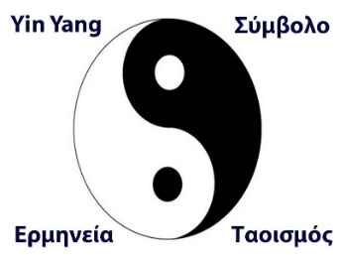
Παρατήρηση για την «τάξη»
Τα αφηγήματα της Δημιουργίας ΔΕΝ δημιουργἠθηκαν εκ του Μηδενός ούτε αρχικά περιέγραφαν τη ΔΗΜΙΟΥΡΓΙΑ εκ του μη Όντος καθώς το ερώτημα δεν ήταν το μοντέρνο, αλλά το ΠΟΙΟΣ ΘΕΟΣ είναι ο πλέον ΙΣΧΥΡΟΣ. Άλλη έννοια έχει επίσης ο όρος ΠΑΝΤΟΔΥΝΑΜΙΑ και άλλη συλλογιστική υπάρει στην ΑΝΑΤΟΛΗ που δεν την εδιαφέρει απόλυτα το δίπολο «αίτιο και αποτέλεσμα». Στην ΑΝΑΤΟΛΗ υπάρχουν πεδία που δημιουργούν.
Έτσι τα αφηγήματα της δημιουργίας δεν μελετώνται σε αντιπαράθεση προς την σύγχρονη Επιστήμη, αλλά προς τους Μύθους της Κοσμογονίας των λαών της Εγγύς και Μέσης Ανατολής, μύθοι, που είναι βαθιά χαραγμένοι στο Υποσυνείδητο.
Σε αυτούς (όπως και στο σύμβολο των Πολεμικών Τεχνών) υπάρχει η Μάχη Καλού και Κακού. Στη Γένεση δεσπόζει ο προσωπικός Θεός που υποτάσσει το Χάος και το διαΚοσμεί με τον λόγο και το Πνεύμα Του.
Επίσης λάβε υπόψη παρακάτω το Κοσμοείδωλο της Βίβλου, που είναι αυτό ενός «μικρού παιδιού».

Slide 12
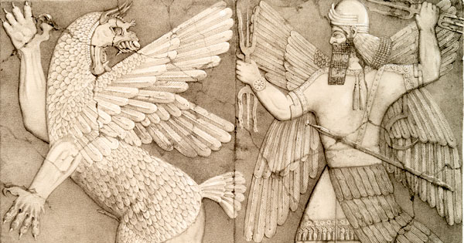
α. Βαβυλωνιακός μύθος δημιουργίας: Μαρδούκ και Τιαμάτ.
Προσλαμβάνοντας οι βιβλικοί συγγραφείς ένα γνωστό θέμα, το μετασχηματίζουν!
Contra αφενός στη λατρεία των Άστρων (Super Stars – Star War)
και αφετέρου στον “Γνωστικισμό” («κακός Θεός, Αρειμάνιος»)

Slide 13
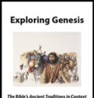
FREE ebook: Exploring Genesis: The Bible’s Ancient Traditions in Context

Slide 14
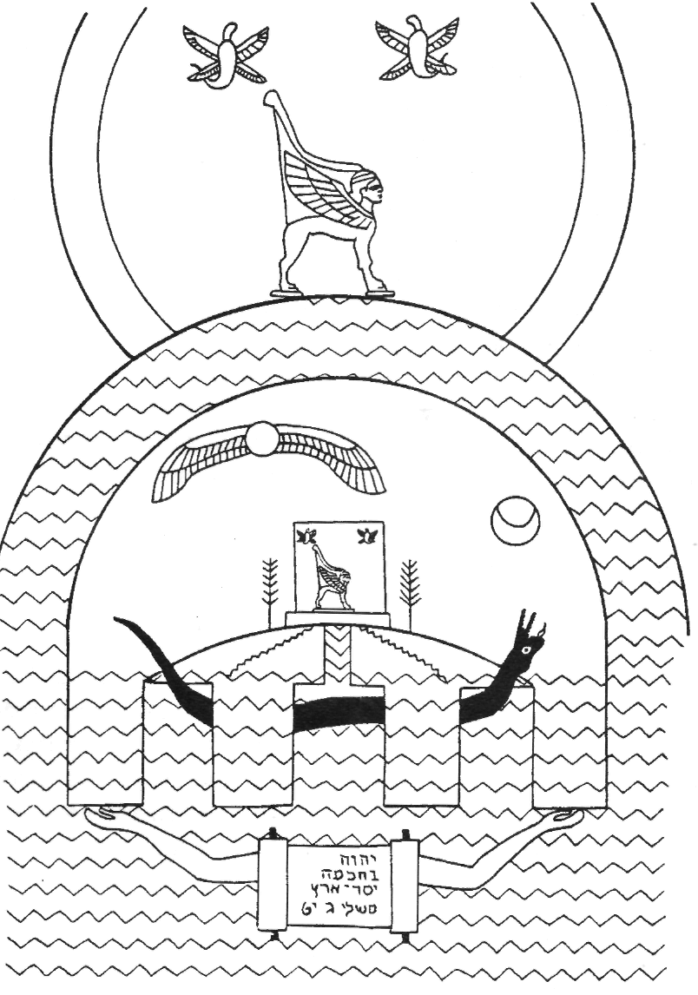
β. Κοσμοείδωλο Βίβλου
(H. Mahnke, Lesen und Verstehen I. Die Biblische Botschaft im Ueberblick. Altes Testament, Göttingen: Vandenhoeck & Ruprecht, 17-19).
    Μελετώ και:
https://weekly.israelbiblecenter.com/did-eden-exist-in-the-wilderness/
https://weekly.israelbiblecenter.com/babel-babble-babylon/
Στο ίδιο λινκ
What do Commandments have to do with Eternal Life?
Adam was Formed First Then Eve

Slide 15
«Πώς λειτουργεί πραγματικά ο κόσμος»: Ένα βιβλίο που αλλάζει όλα όσα νόμιζες σωστά
Πρόταση για ένα βιβλίο https://blog.dioptra.gr/2023/01/30/pos-leitourgei-o-kosmos-vaclav/
Lilith in the Bible and Mythology Connections between Lilith, Adam’s first wife, and Jadis, the White Witch of Narnia https://www.biblicalarchaeology.org/daily/biblical-topics/hebrew-bible/lilith-in-the-bible-and-mythology/?mqsc=E4150279&dk=ZE3120ZF0&utm_source=WhatCountsEmail&utm_medium=BHDA%20Daily%20Newsletter&utm_campaign=2_27_23_sponsored_Brain_Surgery_at_Canaanite
Νεφιλίμ
https://www.biblicalarchaeology.org/daily/biblical-topics/hebrew-bible/who-are-the-nephilim/

Slide 16
4. Τα Γεν. 1-11 είναι επιπλέον Hub – Κόμβος:
Ποιητική Γλώσσα και Τεχνικές Αφήγησης
Όπως η διήγηση της Α.Γ. για τη δημιουργία του Σύμπαντος από τον Θεό (Πρωτολογία) δεν μπορεί να αποτελεί ακριβές ρεπορτάζ για όσα συνέβησαν κατά τη Μεγάλη Έκρηξη (Big Bang), έτσι ο βιβλικός λόγος περί των Εσχάτων δεν είναι ακριβής πρόγνωση για τα μελλοντικά έσχατα γεγονότα, όσα θα συμβούν κατά το Big Crunch. Την Α.Γ. δεν την ενδιαφέρει το «πώς», αλλά το κρίσιμο για κάθε ύπαρξη ερώτημα «ποιος» και «γιατί»| δημιουργεί τον κόσμο.
Άλλωστε και η πρώτη βιβλική αφήγηση της Δημιουργίας, συνεγράφη έτσι ώστε όσοι αιχμάλωτοι στα στρατόπεδα συγκέντρωσης των Βαβυλωνίων βίωναν κρίση ταυτότητας ένεκα της απώλειας του κέντρου τους, να συνειδητοποιήσουν ότι δεν είναι έρμαιο των αστέρων και της Τύχης αλλά ότι υπάρχει σχέδιο και τέλος, καθώς κάθε άνθρωπος ανεξαρτήτως φυλής και φύλου είναι μοναδικός - κατ’ εικόνα και καθ’ ομοίωση του ίδιου του Θεού. Βεβαίως και η Α.Γ. διακηρύσσει ότι ο Κόσμος έχει αρχή και τέλος (κάτι όχι αυτονόητο για αιώνες για το ελληνικό κοσμοείδωλο).

Slide 17
α. Περί της «ποιητικής» – συμβολικής Γλώσσας των Αφηγημάτων της Αρχής και του Τέλους
Όπως, όμως, για την «αρχέγονη εποχή», έτσι και για την «έσχατη» (Εσχατολογία), απουσιάζουν οι ανθρώπινες μαρτυρίες - προϊόντα της άμεσης εμπειρίας. Γι’ αυτό η Α.Γ. δεν ομιλεί περί των οριακών στιγμών της αρχής και του τέλους με γλώσσα φυσικοεπιστημονική, αλλά επιστρατεύει τη αληθινά μεταφορική - την όντως ποιητική και «εικαστική» γλώσσα των εικόνων. Κοντολογίς «όποιος, διαβάζοντας πληροφορίες της Αγίας Γραφής για την έσχατη θλίψη, τον σκοτισμό της γης και της σελήνης, την πτώση των άστρων και τη διασάλευση των ουρανίων δυνάμεων, θεωρεί ότι έχει μπροστά του ακριβείς προβλέψεις για το τέλος της παγκόσμιας ιστορίας, παρεξηγεί βάναυσα τα κείμενα». Πάντα ο άνθρωπος πρέπει να έχει συνείδηση ότι προς το παρόν η γνώση μας είναι αποσπασματική ενώ και η αγάπη του Θεού παραμένει ιλιγγιώδης. Για την Εκκλησία τα όρια της σωτηρίας δεν ταυτίζονται με τα όρια της πίστεως, αφού αντιθέτως στην ίδια την πίστη αποκαλύπτεται η παγκόσμια αγάπη του Θεού.
Αφορούν ἃ ὀφθαλμὸς οὐκ εἶδεν καὶ οὖς οὐκ ἤκουσεν καὶ ἐπὶ καρδίαν ἀνθρώπου οὐκ ἀνέβη, ἃ ἡτοίμασεν ὁ θεὸς τοῖς ἀγαπῶσιν αὐτόν (Α’ Κορ. 2, 9). Βλ. H. Küng, Η Αρχή των Πάντων. Φυσικές Επιστήμες και Θρησκεία, Μτφρ. Ε. Θεοδώρου, Αθήνα: Ουρανός 2009, 353-365.
Εξ αφορμής ενός Debate κατά την Διάλεξη

Slide 18
Επεξήγηση:
Επίσης για το τι εννοώ «μυθική και συμβολική γλώσσα» στην Αρχή και το τέλος του Σύμπαντος μελέτησε ΒΙΒΛΟ ΓΙΑ ΕΦΗΒΟΥΣ https://eclass.uoa.gr/modules/document/index.php?course=SOCTHEOL170&openDir=/603b57c4wtFx
ΥΠΆΡΧΕΙ ΟΛΟΚΛΗΡΩΜΕΝΟ http://ebooks.edu.gr/ebooks/handle/8547/5425
2. Στον ΟΔΗΓΟ ΕΚΠΑΙΔΕΥΤΙΚΟΥ ΣΤΗΝ ΑΝΩΤΕΡΩ ΙΣΤΟΣΕΛΙΔΑ.

Slide 19
- Η υπερβατικότητα του Θεού. Αυτός που είναι επέκεινα του Κόσμου, τον δημιουργεί μόνον διά του ποιητικού λόγου Του. Τα άστρα δεν αποτελούν θεϊκές εκφάνσεις, αλλά είναι κτιστοί λαμπτήρες του ουρανού.
− Η αξία του ανθρώπου: Ο άνθρωπος δεν πλάσθηκε ως σκλάβος των θεών για να απολαμβάνουν εκείνοι τη Νιρβάνα (= μη Εργασία), αλλά άνδρας και γυναίκα κατ΄ εικόνα και ομοίωμα του τριαδικού Θεού. Ο άνθρωπος δεν είναι ούτε απλός χαλίφης (=εκπρόσωπος, διάδοχος). Έτσι τίθεται υπεράνω της λοιπής Δημιουργίας ως «διαχειριστής» - κηδεμόνας και όχι ως τύραννος και εκμεταλλευτής.
− Η τάξη και η ενότητα της Δημιουργίας: από το χάος προκύπτει ένα καλά ρυθμισμένο, δομημένο, αρμονικό σύνολο με πολυάριθμες αλληλεπιδράσεις και αλληλεξαρτήσεις.
Στη Γένεση διακηρύσσεται:

Slide 20
Ενδιαφέρον άρθρο:
Γιαχβέ και ΚβαντοΦυσική https://weekly.israelbiblecenter.com/gods-name-quantum-physics/
«ΣΥΝΤΡΟΦΙΚΟΣ ΘΕΟΣ» – Διά+Λογος (όχι ΜΕΓΑΛΟΣ ΑΓΑΜΟΣ)
ΜΕΤΑΝΟΙΑ ΘΕΟΥ https://weekly.israelbiblecenter.com/does-god-regret/
https://weekly.israelbiblecenter.com/was-god-angry-before-the-flood/
ΜΗΤΡΑ ΘΕΟΥ (ραχαμιμ = οικτιρμοί) - Ο Θεός Μητέρα
«ΕΡΓΑΖΕΤΑΙ» https://weekly.israelbiblecenter.com/was-god-angry-before-the-flood/
ΘΕΟΣ ΚΑΙ ΦΥΛΟ https://weekly.israelbiblecenter.com/god-gender-bible/
https://weekly.israelbiblecenter.com/does-god-have-a-form/
Πρβλ. «ΠΙΝΟΚΙΟ» https://weekly.israelbiblecenter.com/god-long-nose/

Slide 21
Β. «Παίζουμε» με τα Σύμβολα – Logos (τους «λόγους») της Δημιουργίας
(«Παιζογραφία»)

Slide 22

Συλλογίσου έντεχνα ότι:
Σε κάθε πήλινο σκεύος - καλλιτέχνημα αποτυπώνει ο Τεχνίτης στο εργαστήρι (κοντά σε ποτάμι) μοναδικά το αποτύπωμά του. Είμαστε «πλασμένοι» μοναδικά στη μήτρα από τα χέρια Του
Ο πηλός συνδεόταν ιδιαίτερα με τον Οίκο και τη ζωή της γυναίκας.
Κάθε Κήπος επίσης είναι «η Τρίτη Τέχνη» καθώς συνδυάζει τη φύση (η οποία είναι «άγρια») με τη φροντίδα - καλλιέργεια του ανθρώπου. Ήταν περιφραγμένος – προφυλαγμένος από τα «θηρία» και συνδεόταν με τη δίαιτα του βασιλιά.
Η Εδέμ ήταν «όρος κοσμικό» και δεν ταυτίζεται με τον Παράδεισο. Εμπειριείχε Κήπο (= Ναός), όπου στην Κορυφή (= άγια των Αγίων) δέσποζαν δύο συμβολικά Δέντρα της Ζωής και της Γνώσης.
Επίσης ο όρος Ουρανός στη Βίβλο πολλές φορές σημαίνει Heaven και όχι Sky. Είναι μια άλλη διάσταση της Πραγματικότητάς μας (μετά του Θεού). Τα άστρα ονομάζονται Δυνάμεις – Σαβαώθ και θεωρούνταν έμψυχες οντότητες – στρατεύματα του Θεού. Πτώση Άστρων στη Βίβλο δεν σημαίνει απαραίτητα κοσμογονία αλλά ανατροπή των Εξουσιαστών και των Ημερολογίων τους

Slide 23
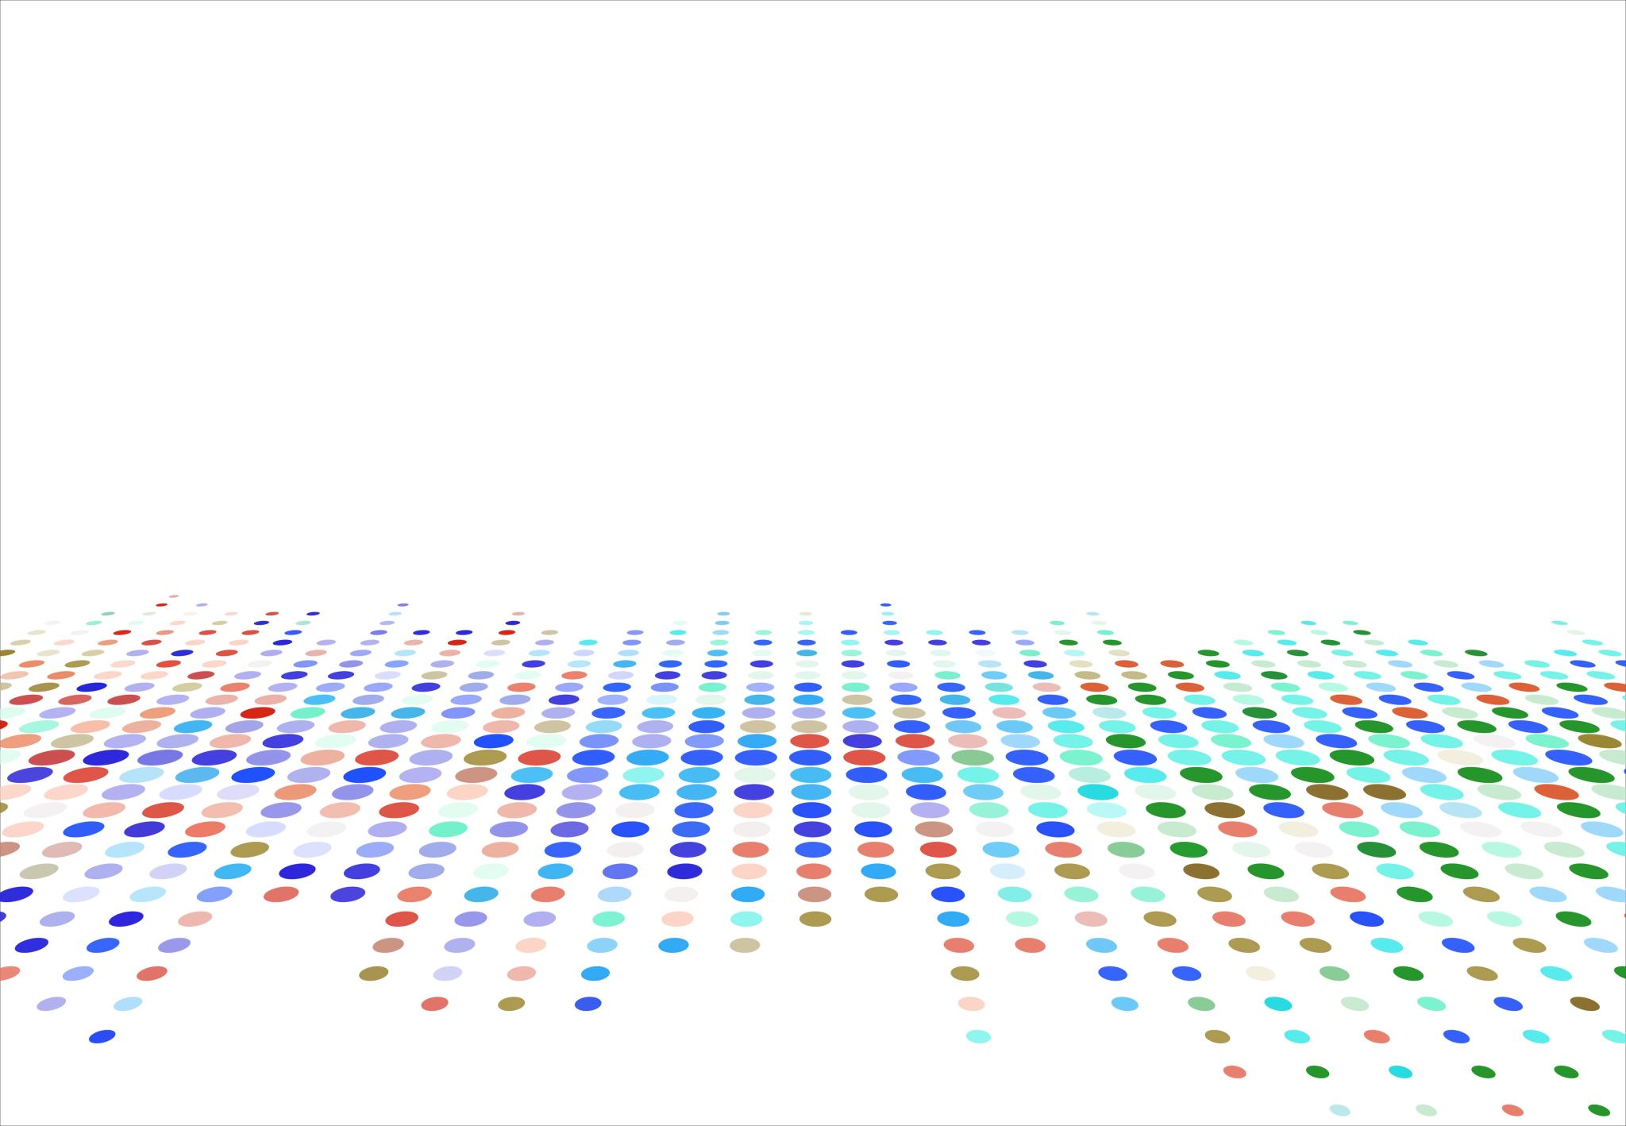
Δυνατότητες ΨυχΑγωγίας
Σύμβολα = Hyperlinks (text = υφαντό)
ΣυνΥφαίνω έντεχνα:
Το λόφο της Εδέμ με το κοσμικό όρος Σινά, το όρος Σιών και το Ναό με τον παραδείσιο στολισμό του, το όρος της Μεταμόρφωσης και το όρος της Παραμόρφωσης τον Γολγοθά αλλά και με το όρος της ΑΝΑΣΤΑΣΗΣ και με άλλα άγια Όρη axis mundi ( ΑΘΩΣ).
Το δέντρο / ξύλο της ζωής με τη δρυ-βελανιδιά του Μαμβρή, την «ασήμαντη» βάτο στο Σινά (όπου όμως η μεγαλέιωδέστερη Αποκάλυψη του Γιαψβέ), τα αλσύλια των θεών, τον Σταυρό του Κυρίου, τον άνθρωπο ως Δέντρο, το ΧΡΙΣΤΟΥΓΕΝΝΙΑΤΙΚΟ ΔΕΝΤΡΟ.
Το ποτάμι με το ύδωρ της ζωής που εμμφανίζεται σε πολλές Παραδόσεις ακόμη κι ως αμίλητο νερό, ΤΟ ΠΗΓΆΔΙ –ΦΡΕΑΡ
Συνυφαίνω την 3^{η} μέρα της δημιουργίας της μάνας Γης με την 6^{η} μέρα όπου έχουμε τη βλάστηση και το πρώτο Ζευγάρι, με την 3^{η} μέρα της παράδοσης των 10 ΕΝΤΟΛΩΝ στο φλεγόμενο Σινά με την 3^{η} μέρα της προσφοράς άφθονου Οίνου – ΠΛΗΡΟΤΗΤΑΣ ζωής για Χαρά στην Κανά.
Και η 1^{η} μέρα ονομάζεται ΜΙΑ στη Γένεση και συνδέεται με τη μέρα της ΑΝΑΣΤΑΣΗΣ και της ΑΠΟΚΑΛΥΨΗΣ
Τον ΑΔΑΜ με τον Αβραάμ (τον νέο ΑΔΑΜ), τον λαό ΒΑΣΙΛΕΙΑ +ΙΕΡΕΙΣ, τον νέο ΑΔΑΜ ιδίως στο ΚΑΤΆ ΙΩΑΝΝΗ (Ecce Homo – παραμορφωμένος ΑΔΑΜ).

Slide 24

Δέντρα και Τεστ Επιλογής
Κυρία Σοφία και Κυρία Ανοησία («Ξένη») στις Παροιμίες του Σολομώντα
Δύο Οδοί στο Δευτερονόμιο: Επιλέγεις τη Ζωή ή το Θάνατο
Δύο Κήποι στον Ησαΐα. Μάλιστα το πολυτελές δέντρο, που συνδεόταν με την ειδωλολατρία της Γονιμότητας, της Πολιτικής Εξουσίας, στα εβραϊκά συνδέεται με τη ΕΔΕΜ (την πολυτέλεια). Στους πρόποδες του ΣΙΝΑ ο λαός επιλέγει το Χρυσό Μοσχάρι ως elohim
Το Δέντρο (στα λατινικά matera) της Ζωής αλλά και της Γνώσης του Καλού και του Κακού (δίδυμο όρων που συνήθως συνδέεται στη Βίβλο με τον μικρό – το παιδί, που πρέπει να μάθει να διακρίνει.
Δέντρο και Μενορά στα Άγια του Ναού (Αμυγδαλιά) – Αμπελι (στο Καταπέτασμα του Ναού) – Συκιά (φύλλα συκής και μετά δέρματα που σημαίνει σφαγή ζώων)
Βάτος (Σινά στα ΕβραΪκά)
Μωυσής σώζεται από το Νερό σε Κιβωτό, ο Λαός από την άβυσσο της Ερυθράς Θαλάσσης, Ξύλα στην Έρημο

Slide 25
1. Παραδόσεις και Συμβολισμοί του Δέντρου – Ευλαμπία Τσιρέλη https://giatioxi.gr/paradoseis_thentra_tsirelh/
2. Εμείς είμαστε το... Δέντρο !:
https://bibleproject.com/podcast/humans-are-trees/
3. Μελετώ (αγγλιστί – μετάφραση μέσω googletranslate)
«Πώς / Πόσο οι Πατέρες δημιουργικά αντιμετωπίζουν τη ΔΗΜΙΟΥΡΓΙΑ, τον ΑΔΑΜ και την Εύα» τα αντίστοιχα Κεφάλαια:
ΜΟΝΤΕΡΝΟ ΛΕΞΙΚΟ ΤΗΣ ΠΡΩΙΜΗΣ ΠΑΤΕΡΙΚΗΣ ΒΙΒΛΙΚΗΣ ΕΡΜΗΝΕΥΤΙΚΗΣ ΤΗΣ ΟΞΦΟΡΔΗΣ
https://eclass.uoa.gr/modules/document/index.php?course=SOCTHEOL170
«Ἀκου (για) να Δεις!»:
Ακούω ενεργητικά και κριτικά:

Slide 26
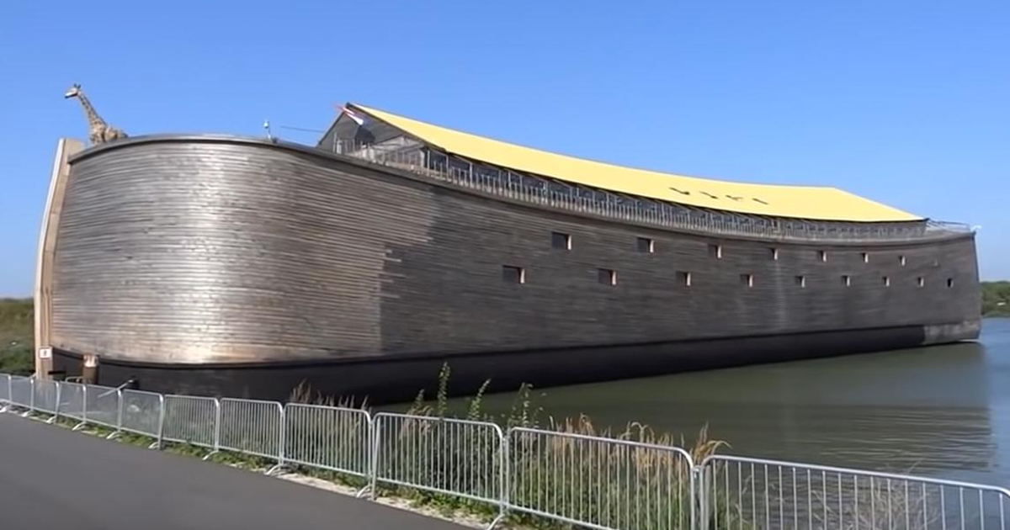
Ο άνθρωπος πέρασε 20 χρόνια κατασκευάζοντας το ακριβές αντίγραφο της κιβωτού του Νώε (Βίντεο)
https://filoitexnisfilosofias.com/%ce%bf-%ce%ac%ce%bd%ce%b8%cf%81%cf%89%cf%80%ce%bf%cf%82-%cf%80%ce%ad%cf%81%ce%b1%cf%83%ce%b5-20-%cf%87%cf%81%cf%8c%ce%bd%ce%b9%ce%b1-%ce%ba%ce%b1%cf%84%ce%b1%cf%83%ce%ba%ce%b5%cf%85%ce%ac%ce%b6%ce%bf/

Slide 27
Σημειώνω με «μεγάλα Γράμματα» ότι:
»
Αδάμ όχι οπωσδήποτε Ἀνδρας, αλλά Human (Υιός Θεού, Βασιλεία Ιερέων)
Είμαστε εύθραυστοι Fragile / Ευάλωτοι αλλά με Πνοή Ζωἠς από τον Θεό πατέρα μας
Εδέμ όχι επίπεδη Περιοχή, αλλά ΆΓΙΟ - Κοσμικό Όρος (μακριά από την άβυσσο) με Κήπο και στην Κορυφή το Δέντρο / Ξύλο της Ζωής, (= ΑΓΙΑ ΤΩΝ ΑΓΙΩΝ) από το οποίο ρέει Ποταμός Ζωής που διακλαδίζεται σε 4 Ποτάμια που αγκαλιάζουν με το ΖΩΝ ΥΔΩΡ (το τρέχον ύδωρ = το νε(α)ρό) ολάκερη τη ΓΗ.
  Εδέμ = όρος Ναού (ομφαλός της Γης, κλείθρα της αβύσσου)
  Κατά Ανατολάς = (κατά…) Εξορία στη ΒΙΒΛΟ - όχι ΠΡΟΟΡΙΣΜΟΣ
  Γίνεται λόγος για το «Πρόσωπο» της μάνας Γης (Μάτι της Γης = Ήλιος)
  Σημείωση: Στην Εδέμ υπήρχε Κήπος, ο οποίος δεν ταυτίζεται με την Φύση, η οποία είναι « άγρια». (ο Κήπος = = «Τρίτη Τέχνη» = Φύση και καλλιέργεια (cult, cultur, cultivation} Δεν ήταν η Εδέμ Κήπος. Στο Κατά Ιωάννη τα πάντα “τελειώνουν” σε Κήπο. Ο νέος Αδάμ από την πλευρά του οποίου κτίσθηκε η νέα Εύα με το αίμα και το νερό, εμφανίζεται καταρχάς ως Κηπουρός, όπως ο παλιός Αδάμ. Μη μου άπτου (όπως στο Δέντρο της Γνώσης). Ο Ναός των Ιεροσολύμων όπως και ο «υβριδικός» Αρχιερέας με τη διακόσμηση και τους πολύτιμους λίθους ήταν μια αναΠαράσταση της ΕΔΕΜ και μία μικρογραφία - μακέτα των ΕΣΧΑΤΩΝ
  ΟΥΡΑΝΙΟ ΤΟΞΟ = Ο ΘΕΟΣ ΚΡΕΜΑΕΙ ΤΟ ΤΟΞΟ ΤΟΥ ! Μελέτησε:
  https://weekly.israelbiblecenter.com/rainbow-or-archers-bow/
Χάος (Αταξία) και Ερημιά – “Φίδι” = “Λεβιάθαν τσέπης”.

Slide 28
Γ. «Διαβάζω» τη Δημιουργία ΜΟΥ σε ΣΥΜΦΩΝΙΑ με άλλα βιβλικά Κείμενα:
«Παίζω» με τις διασυνδέσεις!

Slide 29
Ακούμε τα Γένεσις 1-11 σε συμΦωνία προς:
Κύκλοι
Ομόκεντροι
Ολόκληρη η Γένεση είναι Συμφωνία – Κονσέρτο (κεφ. 1-11 + 1-50): Αδάμ, Αβραάμ (= νέος Αβραάμ) και Ιωσήφ.
Ακούμε τη Γένεση (το «Εν Αρχή») σε «αντικατοπτρισμό» - συνήΧηση προς την Απο+Kάλυψη
Η Γένεση εισάγει την Πεντάτευχο – την Τορά (η οποία μεταφράζεται ως «Νόμος» αλλά ο όρος σημαίνει την «Καθοδήγηση» προς τη ΓΗ ΕΠΑΓΓΕΛΙΑΣ = ΕΔΕΜ). Οι εντολές του Θεού είναι όπως ο δημιουργικός Λόγος της Δημιουργίας. Περικλείουν Φως και Ενέργεια δημιουργική. Ο Ναός είναι η (ανα)Δημιουργία σε «μακέτα»!
Ουσιαστικά και η
  Έξοδος = A New Creation Story
  https://weekly.israelbiblecenter.com/exodus-a-new-creation-story/
  * Δευτερο+Νόμιο αντιστοιχεί στη Γένεση, όπως και η Έξοδος στους Αριθμούς. Πυρήνας της Τορά, το ΛΕΥΙΤΙΚΟ και ο ΑΓΙΑΣΜΟΣ
Γένεση και Ψαλμοί Δημιουργίας + Ησαΐας (κεφ. 40-66: ΔΗΜΙΟΥΡΓΙΑ και ΑΝΑΔΗΜΙΟΥΡΓΙΑ + Κατά Ιωάννη)
https://bibleproject.com/downloads/all/
ΓΕΝΕΣΗ και ΙΕΖΕΚΙΗΛ κεφ. 37: τα Ξερά Οστά
Γένεση και Μύθοι της Δημιουργίας
Γένεση και Τέχνη (Μουσική, Ζωγραφική, Διαφήμιση, Κινηματογράφος)

Slide 30
Η Πεντάτευχος έχει την εξής «αρμονική» κυκλική επικεντρική δομή:
Α. Γένεσις (Δημιουργία του σύμπαντος και του ανθρώπου.Επαγγελία της Γης και του «σπέρματος». Επίλογος Γέν. 49-50: Ευλογία Ιακώβ στους 12 υιούς. Θάνατος Ιακώβ. Ταφή του στη Γη).
Β. Έξοδος 1-16 (Από την Αίγυπτο στο Σινά).
Γ. Έξοδος 17-40 (17-24: Αποκάλυψη της Τορά. 25-40: Οικοδόμηση του Ιερού).
Δ. Λευιτικό (Θεολογία του Ιερού: Ο άγιος Θεός στο μέσον του λαού – πρόσκληση για «αγιασμό»).
Πυρήνας: Λευιτικό κεφ. 16. Η συνάντηση με τον Θεό του ελέους και των οικτιρμών (= της μήτρας)
Γ’. Αριθμοί 1, 1- 10, 10: Ο Ισραήλ ως αγία κοινότητα-παρεμβολή.
Β’. Αριθμοί 11-36 (οι «Πράξεις» της Π.Δ.)
Α’. Δευτερονόμιο: Εντολές για τη ζωή στη Γη της Επαγγελίας (κεφ. 33-34 Επίλογος: Ευλογία Μωυσή στις Δώδεκα φυλές. Θάνατος Μωυσή. Ταφή του).

Slide 31
Η τέλεια Αρμονική Πρώτη Αφήγηση της Δημιουργίας
«Δίπτυχο»: Τάξη και Κόσμος (=στολίδι)
1^{η} Μέρα = Φως
(και Χρόνος)
2η Μέρα = Νερά
3η Μέρα = Γη
Σημείωση: Στην α’ τριάδα το χάος γίνεται κόσμος και στη β’ οι κάτοικοι! Ωραίο Παιχνίδι με το 7 (3+4)
4η Ημέρα: Φωστήρες (και Χρόνος – Εορτές)
5η Μέρα: πτηνά και Ερπετά
6η Μέρα: Βλαστησάτω η μάνα Γη!
+ Δημιουργία των δύο Φύλων ως εικόνων «ζωντανών αγαλμάτων» (σέλφις) ενός συντροφικού Θεού εν διαΛόγω
7^{η} Μέρα: Σάββατο χωρίς εσπέρας! (Ανάπαυση Γης + Σκλάβων – «Κυριακάτικο Τραπέζι») Πρβλ. θεσμός ιωβηλαίου (η γη ανήκει στον Κύριο – είμαστε διαχειριστές) ΤΕΤΕΛΕΣΤΑΙ

Slide 32
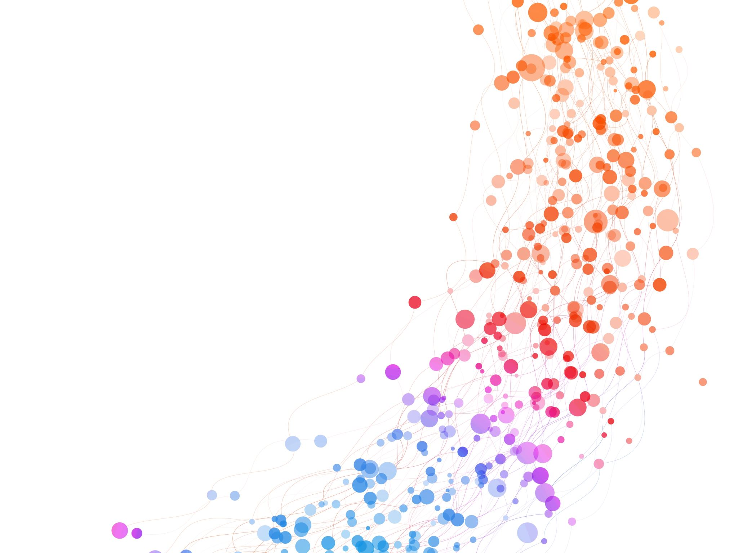
Κάθε άνθρωπος = μοναδική σέλφι του Θεού (γιος και θυγατέρα Πατέρα - Αββά)
https://weekly.israelbiblecenter.com/whats-so-wrong-with-making-images-of-god/
Αρμονία: Χρόνος καθαγιάζεται την 1^{η}, 4^{η} και 7^{η} μέρα
Σἀββατο (ανάπαυση για τη Γη, τα Ζώα και τους Σκλάβους + καταφύγιο)
Σημείωση Η Δημιουργία κατεξοχήν στηρίζεται στη Διάκριση Ειδών

Slide 33
Κατά Ιωάννη:
Εν αρχή ην ο Διά+Λογος
Ἐν ἀρχῇ ἦν ὁ Λόγος (όχι η ΛΟΓΙΚΗ, Word, αλλά η ΣΟΦΙΑ)
καὶ ὁ Λόγος ἦν πρὸς τὸν Θεόν
καὶ Θεὸς ἦν ὁ Λόγος.
2 Οὗτος ἦν ἐν ἀρχῇ πρὸς τὸν Θεόν.
3 Πάντα δι᾽ Αὐτοῦ ἐγένετο,
καὶ χωρὶς Αὐτοῦ ἐγένετο οὐδὲ ἕν (ὃ γέγονεν) .
4 (ὃ γέγονεν) Ἐν Αὐτῷ ζωὴ ἦν,
Καὶ ἡ ζωὴ ἦν τὸ φῶς τῶν ἀνθρώπων·
5Καὶ τὸ φῶς ἐν τῇ σκοτίᾳ φαίνει,
καὶ ἡ σκοτία αὐτὸ οὐ κατέλαβεν.
Το σκότος ούτε κατανόησε ούτε κυριάρχησε επί του Φωτός. Τίποτε βρώμικο στον Κόσμο. Όλα είναι δώρα («τα σα εκ των σων»)

Slide 34
Διαβάστε τις έξοχες Σημειώσεις για τα θέματά μας https://bibleproject.com/downloads/all/
Genesis 1
https://www.youtube.com/watch?v=afVN-7vY0KA
(από τις ΡΥΘΜΙΣΕΙΣ και ΥΠΟΤΙΤΛΟΥΣ.. Βάζετε ελληνικά)
Εκ+Πληκτικά και τα εξής:
Bad Words Series
Character of God Series
Σημείωση: Αξίζει (και όχι πρέπει) σύμφωνα με τους Πατέρες, οτιδήποτε καλό υπάρχει ακόμη και στους «Αιγύπτιους» να το κλέβουμε για να το χρησιμοποιούμε ως ειρηνικό όπλο Ευαγγελισμού.

Slide 35
Και η αφήγηση του Κατακλυσμού, κοινή σε πολλές Παραδόσεις, ένΤεχνη στη Βίβλο! https://weekly.israelbiblecenter.com/miss-point-noahs-story/
Μελετήστε στο συγκεκριμένο Σύνδεσμο πόσο αριστοτεχνικά δομούνται ΜΕΓΑΛΑ ΑΦΗΓΗΜΑΤΑ (= στικάκια τρομερής μνήμης) όπως του Κατακλυσμού, που ουσιαστικά είναι ΑΝΑΚΑΙΝΙΣΗ του Σύμπαντος εφόσον «μετανοεί» ο Θεός!
Το επίκεντρο ΔΕΝ εντοπίζεται στην καταστροφή ΑΛΛΑ στην λυτρωτική «ΜΝΗΜΗ» του ΘΕΟΥ!
Ακούμε και το κατωτέρω, για να κατανοήσουμε πώς οι βιβλικές παραδόσεις μεταλαμβάνονταν δημιουργικά στα έργα του Κουμράν, τον Ενώχ, τα Ιωβηλαία, τον Ιώσηπο The Flood, Noah, and the Dead Sea Scrolls https://israelbiblecenter.com/%20podcast/page/2/
Σημειωτέον ότι στον αντίστοιχο Βαβυλωνιακό Μύθο, τον Κατακλυσμό (που μαρτυρείται σε όλες σχεδόν τις θρησκευτικές παραδόσεις) προκαλεί το γεγονός ότι οι άνθρωποι – σκλάβοι παρενοχλούν τους θεούς στον μεσημεριανό τους Ύπνο.

Slide 36
Γένεσις 1-11: Παρατηρήσεις για εμΒάθυνση!
Όσον αφορά στην αρχαιότητα των Κειμένων της Π.Δ. προηγείται η Έξοδος = Πρώτα βιώνεται ο Θεός Ελευθερωτής – Λυτρωτής από τους Πλανητάρχες και το Σταρ Σίστεμ (πληγές, διάβαση της Αβύσσου, έρημος) και μετά Δημιουργός (?) και Τελειωτής (Α και Ω)
Αέναη Δημιουργία – Για τη ΒΙΒΛΟ (που έχει μόνον δύο γραμματικούς χρόνους στα ΕΒΡΑΙΚΑ) η ΔΗΜΙΟΥΡΓΙΑ συνεχίζεται («ο Πατήρ μου έως άρτι εργάζεται»)
ΤΡΙΑ ΚΛΕΙΔΙΑ ΤΟΥ ΣΥΜΠΑΝΤΟΣ που κρατά μόνον ο Θεός Πατέρας και Μητέρα:
ΤΑ κλειδιά του Ουρανού (γονιμοποιός βροχή) – της Μήτρας (πρωτότοκο = άγιο / αφιερωμένο στον Θεό) – της μήτρας του ΑΔΗ
Δημιουργία και «Νόμος»: Εντολές – «Δημιουργία» . Η Δημιουργία προηγείται στο «Νόμο» (την ΠΕΝΤΑΤΕΥΧΟ), διότι τεκμηριώνει το γεγονός ότι οι Εντολές είναι ΖΩΟΠΟΙΕΣ . Και στην Πολιτεία μύθος για περιπλάνηση των ψυχών στο «Διάστημα» για να συνετισθούν από τον ΚΟΣΜΟ
Αντεστραμμένη η Αφήγηση της Γενέσεως είναι η Ζωή και η Περπλάνησή μας. Κέντρο πλέον το MALL της ΒΑΒΕΛ (συνήθως χωρίς ΠΑΡΑΘΥΡΑ και ΩΡΑ αντί του Ναού με τα παράθυρα και τα μεγάλα ΜΑΤΙΑ των αγίων που κοιτούν μετωπικά και όπου και να κινηθείς στον Χώρο)
Εσχατολογία (= Αποκάλυψη): Αυτό θα έπρεπε να είναι πρώτο Κεφάλαιο της ορθόδοξης Δογματικής, της οποίας κεφάλαιο είναι και η Ηθική – το Ήθος.
Στο τέλος της ΒΙΒΛΟΥ Γάμος και Πόλις, παρότι η Πόλις είναι αναΚάλυψη του Κάιν όταν παίζει ΚΡΥΦΤΟ και ΚΥΝΗΓΗΤΟ με τον Δημιουργό του.
Δύο αφηγήσεις (μία εκ των άνω και μία εκ των κάτω)
ΔευτεροΝόμιο - Η Γη της Επαγγελίας ακόμη ΑΝΑΜΕΝΕΤΑΙ (Βίβλος = Ταξιδιωτικός Οδηγός)

Slide 37
Πώς ακούμε Ενεργητικά– «συλλαμβάνουμε» αυτό το «μεγάλο Αφήγημα»:
«Η Θεοτόκος συνέλαβε τον Ιησού μέσω του «ωτός» – της υπΑκοής»
«Όταν είσαι μικρός μάθε να μιλάς, αλλά όσο μεγαλώνεις, αν θες να ωριμάζεις μάθε να ΑΚΟΥΣ»

Slide 38
Διαβάζω τη Γένεση σε συνδυασμό με τη Μουσική και τη Λατρεία

Slide 39

Ακρόαση (Listening: Σοφία – Πρόσχωμεν) της Βίβλου σε συνδυασμό με :
1. Περφόρμανς – Τελετουργία: Όρθιοι προς Ανατολάς με τα χέρια όχι υψωμένα κάθετα (όπως τα «έθνη» αλλά σε σχήμα Σταυρού
2. Καθημερινό «Ήθος (ανα) Δημιουργίας»: ΣυγΧώρεση και Διακονία σε όλους, όπως ο Ήλιος ανατέλλει σε αγαθούς και πονηρούς. Όχι στρες για τα δύο βασικά στοιχεία της ύπαρξης: το Φαγητό και την Ενδυμασία
Ἀγιες Τράπεζες οι κοιλιές των πτωχών!
3. Γένεση και Κατήχηση κατά την Σαρακοστή + ΑΝΟΙΞΗ. Στην Κοινότητα «ουκ ένι άρσεν και θήλυ» ενώ και οι Εβραίοι και οι Έλληνες ευΧαριστούν που δεν γεννήθηκαν «γυναίκες, έθνη και δούλοι»
2. Διδασκαλία των δύο Οδών στην Επί του Όρους και τη Διδαχή (ΜΊΜΗΣΗ Δημιουργού)
ΜΗΝ ΞΕΧΝΑΜΕ !!!
Ποτέ «ξερή» η Ανάγνωση της Βίβλου στην Πρώτη Εκκλησία!

Slide 40

1. Δημιουργία – «Big Bang» κάθε δύση (= Βασίλεμα) και κάθε ανατολή (Πρωτοχρονιά 01 Σεπτεμβρίου / αρχή μέρας κάθε Απόγευμα)
* Λατρεία καθημερινή (παιχνίδι Φωτός)
* Και το εκκλησιαστικό έτος από τον άγ. Δημήτριο στον άγ. Γεώργιο, από την καλλιέργεια της Γης στη γεωργία
Μπορούμε να συνδυάσουμε τη ΓΕΝΕΣΗ με τους ωραίους ψυχοθεραπευτικούς ΨΑΛΜΟΥΣ της Δημιουργίας
μέσα στο ωραίο ΣΚΗΝΙΚΟ της Λατρείας και το «παιχνίδι με το Φως» μέσα στο Ναό, όπου και ο ΠΟΛΥΕΛΕΟΣ και τα εκφραστικά πρόσωπα των Φίλων Αγίων

Slide 41
Παράδειγμα: Ακούμε - ψελλίζουμε στη γλώσσα μας τον «Προοιμιακό» Ψαλμό της Δημιουργίας 104 (103) και τον Ψ. 8: https://my.bible.com/el/bible/173/PSA.104_1.TGV https://my.bible.com/el/bible/173/PSA.8.TGV
Παρατήρηση: σε παρένθεση είναι η αρίθμηση του Ψαλμού στον εβραϊκό Κανόνα
Συμβουλευόμαστε την «ποιητική» μετάφραση της ΒΙΒΛΙΚΗΣ ΕΤΑΙΡΕΙΑΣ
Αναλογιζόμαστε ότι ο Ψαλμός 103 άδεται σε συνδυασμό με το βασίλεμα του ήλιου και το «Φως ιλαρόν» https://israelbiblecenter.com/%20podcast/page/18/
Επίσης συναντάται και στην «παγανιστική» Παράδοση παράλληλος ΥΜΝΟΣ, τον οποίο ο «Δαβίδ / Δαυίδ» έχει διασκευάσει https://de.wikipedia.org/wiki/Aton-Hymnus

Slide 42

Εισαγωγικός Ψαλμός 1
Επίσης τον δουλεύουμε όπως τον «Προοιμιακό» ή το «Πάσα Πνοή αινεσάτω»
Όποιος ασχολείται με τον Νόμο είναι ένας ΠΑΡΑΔΕΙΣΟΣ. Οι Γραφές είναι Παράδεισος.
Σημειωτέον ότι και το Ψαλτήρι είναι οργανωμένο σε μία «Πεντάτευχο» σε μινιατούρα και ένας μικρός Ναός .
Οι Ψαλμοί συμπλέκονται με συγκεκριμένη σειρά για να αναΠαραστήσουν ! Βλ. τις σημειώσεις BibleProject

Slide 43

Η «Εξορία» (κι όχι έξωση) του Αδάμ στη Λατρεία
* Τριώδιο κατά την Άνοιξη (η Εξορία Αδάμ + Γένεσις την αγία και μεγάλη Σαρακοστή σε συνδυασμό με τον Ησαΐα και τις Παροιμίες)
* Μεγάλος Κανόνας Ανδρέα Κρήτης (ΕκΠληκτική υπαρξιακή Ανά Γνωση ιδίως της Γενέσεως !)
* Πατέρες – Μητέρες Εκκλησίας «Τριαντάφυλλο και Σχολείο» (Αειφορία)

Slide 44

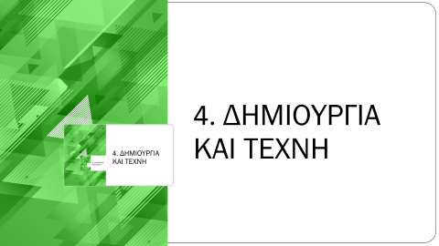

4. ΔΗΜΙΟΥΡΓΙΑ ΚΑΙ ΤΕΧΝΗ

Slide 45
1. «Γενηθήτω (Fiat) Φῶς!»
Η Γη όμως ήταν έρημη και ασχημάτιστη.
Ήταν σκοτάδι πάνω από την άβυσσο,
αλλά έπνεε πνεύμα του θεού πάνω από τα νερά.
Πριν τα πάντα, ακόμη και πριν από τον ήλιο, τη σελήνη και τ’ άστρα, δημιουργήθηκε το ΦΩΣ (ο Χρόνος;).
          ΜΟΥΣΙΚΗ
Ο Ιωσήφ Χάυδν (Joseph Haydn) αποτυπώνει αυτό το κοσμογονικό γεγονός ηχητικά στο ορατόριό του Δημιουργίαhttps://www.youtube.com/watch?v=EuIs7R2BpvQ ισχυρότερα από ό,τι μπορούν να το εκφράσουν τα λόγια και ακόμη ζωηρότερα από την αναπαράσταση του μιχαήλ Άγγελου στη Σιξτίνα Καπέλλα. Με τη γλώσσα της μουσικής μετα-φράζει εκ νέου τον βιβλικό λόγο για τη δημιουργία του φωτός με ένα αιφνίδιο ξέσπασμα (fortisimmo) ολόκληρης της ορχήστρας από το σκοτεινό μι-μινόρε (e-moll) σε ένα ακτινοβόλο, θριαμβευτικό ντο ματζόρε (c-dur). (Χανς Κινγκ)

Slide 46
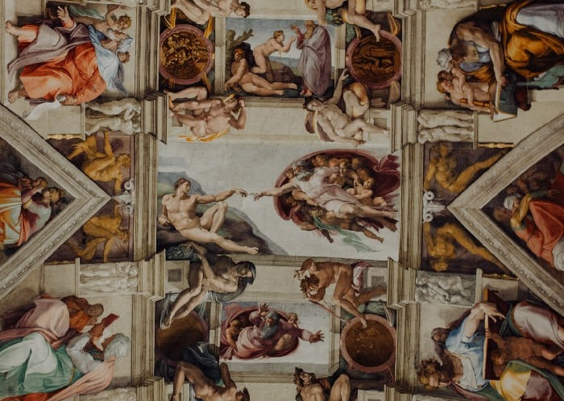
2. Ζωγραφική Δημιουργία άνδρα και γυναίκας στην Τέχνη (Μιχαἠλ Άγγελος)
Συγκρίνετε τη σχέση του Θεού με τα δύο φύλα

Slide 47
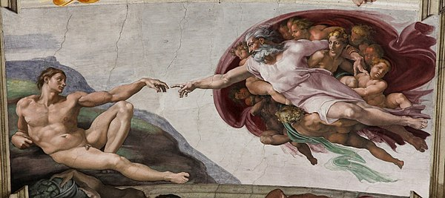
Ο ΘΕΌΣ αγκαλιάζει τη Σοφία < Maat - τον συνδημιουργό Λόγο Του: «Τότε ήμουν κοντά του σαν μικρό παιδί; κι ήμουν η καθημερινή [του] ευχαρίστηση , ενώ στην παρουσία Tου χαιρόμουν ακατάπαυστα· χαιρόμουν στης δικής του γης την οικουμένη κι ήμουν ευτυχισμένη στους ανθρώπους ανάμεσα» (Παροιμίες 8, 30)
Μιχαήλ Άντζελο Sistine Chapel (1508-1512) = Η παράσταση του Θεού μέσα στο κέλυφος ανακαλεί το σχήμα του Εγκεφάλου ή / και τον Τοκετό!!!
https://en.wikipedia.org/wiki/The_Creation_of_Adam + Βεργίλιος (Χρυσή Εποχή η Πρώτη, όχι τα Έσχατα – η Καινή Πόλη)

Slide 48
Αγία Σοφία
Κέντρο της Νέας Ρωμαϊκής Αυτοκρατορίας.
Αυτός που σαρκώθηκε και σταυρώθηκε είναι ο Δημιουργός που συμπυκνώνει – ανακεφαλαιώνει όλο το Σύμπαν. Ο λόγος Του είναι αναΔημιουργικός. Στα εβραϊκά ο «λόγος» (νταμπαρ) σημαίνει και το πράγμα, την πραγματικότητα που αυτός ως «παραστατικός λόγος» δημιουργεί – «κτίζει».
Σημειωτέον ότι η Αγία Σοφία βρίσκεται απέναντι στον Παρθενώνα της Αθήνας, όπου η θεά της Σοφίας όμως βγήκε από το κεφάλι του Δία και έμεινε άγονη αλλά και ένοπλη. Ίσως το άγαλμα της Παλλάδος του Φεἶδία μεταφέρθηκε στην Κων/Πολη

Slide 49
ΕΠΙΜΕΤΡΟ: Ποικίλες «μεταφραστικές» δυνατότητες από το εβραϊκό Πρωτότυπο: ο πρώτος στίχος της Βίβλου μπορεί να «μεταγραφεί» ποικιλότροπα και όχι ΜΟΝΟΣΗΜΑΝΤΑ
Πρέπει να κατανοήσουμε ότι ήταν άλλος ο τρόπος «σκέψης» του Εβραίου από εκείνης του Έλληνα. Ο πρώτος ήταν άνθρωπος της ακοής και ο δεύτερος της Όρασης. Ο πρώτος λάτρευε την ομορφιά της αγιότητας και ο δεύτερος την αγιότητα του Κάλλους. Η μετάφραση των Εβδομήκοντα, οι Πάτέρες, και εν μέρει αργότερα και οι μεγάλοι Εβραίοι Ψυχοθεραπευτές επεχείρησαν να παντρέψουν την Αθήνα με την Ιερουσαλήμ, και κατεξοχήν την Τραγωδία (και δη του Ευρυπίδη) με τους Ψαλμούς του Δαβίδ και τη Σοφία του Σολομώντα.

Slide 50
«ἐν ἀρχῇ ἐποίησεν ὁ Θεὸς τὸν Οὐρανὸν καὶ τὴν Γῆν»
Εν «Αρχή» (κοίτα και την επόμενη ΠΑΡΟΥΣΙΑΣΗ)
*«Εν Κεφαλίδι» [συμπυκνωμένα σε ένα πρόσωπο, που αναΚεφαλαιώνει τη Δημιουργία])
            * Κατά την Αρχή [σαν να ανοίγει μια ΑΥΛΑΙΑ )
    εποίησεν («έκτισεν» < κτίζω πόλη με «πολίτευμα») ρήμα που χρησιμοποιείται αποκλειστικά για την δημιουργική ενέργεια του Γιαχβέ
    ο Θεός (Elohim = σε πληθυντικό, πληθυντικός μεγαλοπρέπειας [;]) – το ερώτημα ήταν όχι «εάν υπάρχει Θεός» (όπως στον δυτικό Κόσμο) αλλά «ποιος θεός είναι ο ισχυρότερος!» - ο Θεός κυρίαρχος πάνω στο Χάος
    τους Ουρανούς (Heaven – Skies) σε πληθυντικό. Τα Ουράνια Σώματα (Ήλιος, Σελήνη, Εωσφόρος..) = έμψυχα όντα (θάνατος + Άγγελος θανάτου)
    και την Ξηρά (Γη).
                ΚΟΙΤΑ ΚΑΙ ΤΗΝ ΕΠΟΜΕΝΗ ΔΙΑΦΑΝΕΙΑ:

Slide 51
πολυσημία.
ΕΝ ΑΡΧΗ - Bereshith (Γένεσις 1 και Παροιμίες 8)ΕΝ | ΕΝ - Be | ΑΡΧΗ - reshith
 | «εντός» | «αρχή»
 | «διαμέσου» | «κεφαλή»
 | «για» | «συνολικό άθροισμα»
 |  | «τις απαρχές – τους πρώτους καρπούς»
Μία δυνατή απόδοση: Κατά την Αρχή, όταν δημιουργούσε ο Θεός (όπου υπάρχει το Ελοχίμ τους Ουρανούς (σε πληθυντικό [χασαμάγιμ] όπου και τα Σαβάωθ, τα στρατεύματα – οι αστέρες / άγγελοι) και τη Γη […]

Slide 52
ΘΕΜΑΤΑ ΚΑΥΤΑ για ΣΥ(νανα)ΖΗΤΗΣΗ - Debate
(Εσχατολογία–ΘεοΛογία – Ανθρωπολογία)

Slide 53
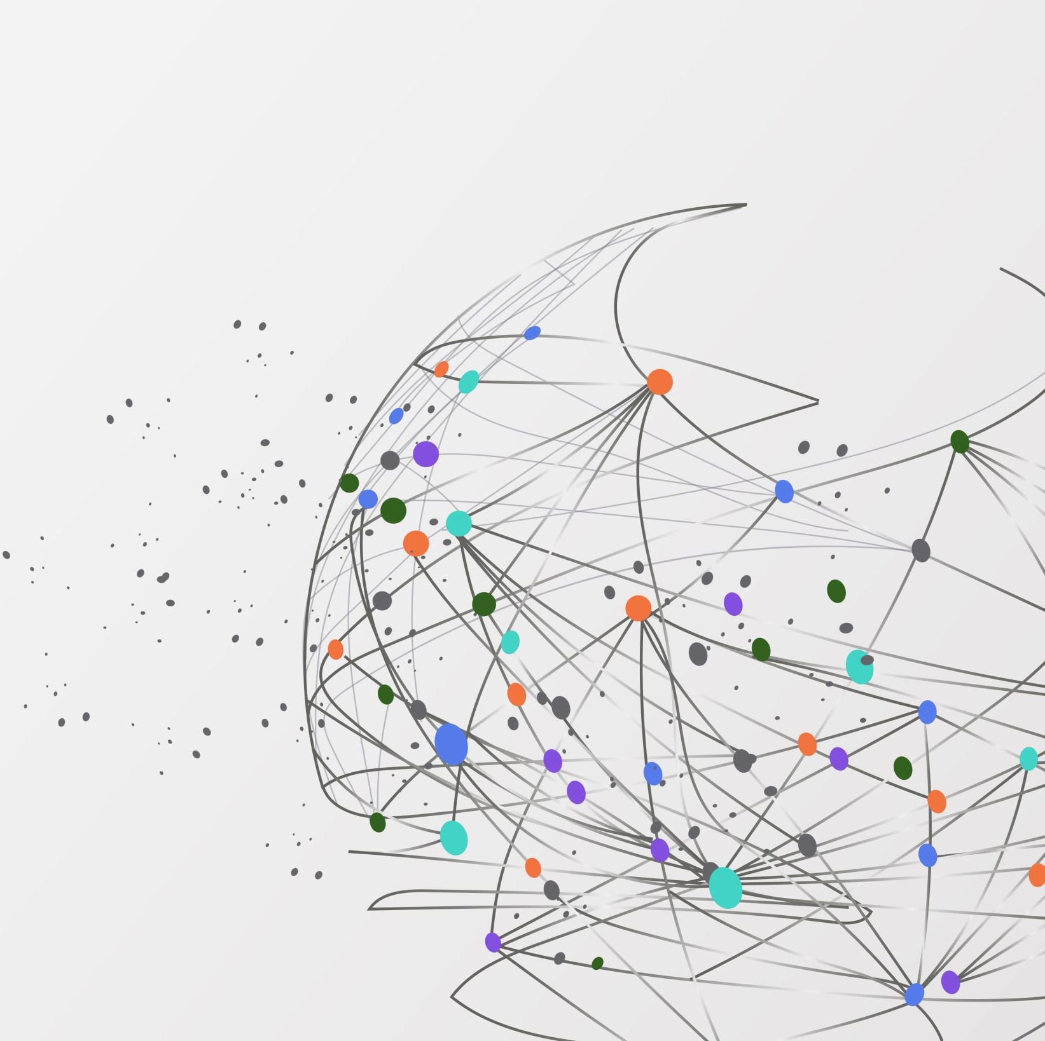
Εστιάζουμε στον Άνθρωπο
(= Αδάμ = αρχικά Homo)

Slide 54
Α’ Δημιουργία Ανθρώπου
²⁶ καὶ εἶπεν ὁ Θεός ποιήσωμεν ἄνθρωπον κατ᾽ εἰκόνα ἡμετέραν καὶ καθ᾽ ὁμοίωσιν
καὶ ἀρχέτωσαν τῶν ἰχθύων τῆς θαλάσσης καὶ τῶν πετεινῶν τοῦ οὐρανοῦ καὶ τῶν κτηνῶν
καὶ πάσης τῆς γῆς καὶ πάντων τῶν ἑρπετῶν τῶν ἑρπόντων ἐπὶ τῆς γῆς
²⁷ καὶ ἐποίησεν ὁ θεὸς τὸν ἄνθρωπον κατ᾽ εἰκόνα θεοῦ ἐποίησεν αὐτόν
ἄρσεν καὶ θῆλυ ἐποίησεν αὐτούς
²⁸ καὶ ηὐλόγησεν αὐτοὺς ὁ θεὸς λέγων
αὐξάνεσθε καὶ πληθύνεσθε καὶ πληρώσατε τὴν γῆν
καὶ κατακυριεύσατε αὐτῆς
καὶ ἄρχετε τῶν ἰχθύων τῆς θαλάσσης καὶ τῶν πετεινῶν τοῦ οὐρανοῦ καὶ πάντων τῶν κτηνῶν καὶ πάσης τῆς γῆς καὶ πάντων τῶν ἑρπετῶν τῶν ἑρπόντων ἐπὶ τῆς γῆς

Slide 55
«Προφητεία» η Δημιουργία
«Εγώ» ο Αδάμ και η Εύα (Γρηγόριος Θεολόγος)
what-did-adam-do-in-the-garden
Η Μάνα Γη («πρόσωπο») έχει ωδίνες τοκετού!
Και το ΚΑΚΟ από πού στον Κόσμο?

Slide 56
ΟικοΛογία και Γένεση
Σε αυτό το μεγαλειώδη Ναό ως ζωγραφιστό Άγαλμα (< αγάλλομαι) εικόνα τοποθετείται ο «ζωντανός» Άνθρωπος!
Κάθε άνθρωπος (άνδρας και Γυναίκα) ξεχωριστά είναι μία σέλφι μοναδική – ζωντανή του συντροφικού Θεού.
Δεν είμαστε σκλάβοι της θεότητας (όπως στους μύθους Κοσμογονίας) που ζει τη νιρβάνα κι έχει ανάγκη θυσίες!
«Δουλειά» = ΕπάγΓελμα (= προσωπική Γη της Επαγγελίας):
Τα ρήματα «εργάζεσθαι και φυλάσσεν» παραπέμπουν στη λειτουργία των Ιερέων στο Ναό, ο οποίος είναι ΜΙΝΙΑΤΟΥΡΑ του Σύμπαντος ολάκερου (εξ ου και η ΔΙΑΚΟΣΜΗΣΗ και αυτού και του Αρχιερέα)
όπως περιγράφεται ακριβώς https://weekly.israelbiblecenter.com/can-work-worship/
Όταν το ΚΑΚΟ μας επισκέπτεται η σωστή Ερώτηση δεν είναι για Ποιον Λόγο αλλά για ποιο ΣΚΟΠΟ, επιτρέπει ο Θεός Πατέρας.
Κόσμος όλος = Ναός του Θεού, που τα προσφέρει όλα δωρεάν και σε αφθονία !
Τίποτε Βρώμικο στο Περιβάλλον. Όλα Ευλογία – «Χαρά Θεού»!
Γι’ αυτό και δημιουργείται το Σύμπαν σε 7 ημέρες.
Ενώ στο βαβυλωνιακό Μύθο την 7^{η} μέρα κτίζεται ο μεγαλειώδης Ναός του Πρίγκηπα των Νεφελών Μαρδούκ, στη Βίβλο ευλογείται το Σάββατο, ο «ιερός Χρόνος» αναΚάλυψης του Θεού, της Δημιουργίας και της Οικογένειας. Σάββατο = ανάπαυση (< τετέλεσται) και «φωλιά» - καταφύγιο
Το Χάος – το Κακό δεν περιγράφεται ως προς τη γένεσή του, καθώς «υποτάσσεται» στη Βίβλο απόλυτα στον Γιαχβέ, ο οποίος και εμΠαίζει το Δράκοντα.
Δημιουργήθηκαν διάφοροι μύθοι για την καταγωγή του Κακού (εξέγερση και πτώση του Εωσφόρου – Αυγερινού, επανάσταση διότι ο άνθρωπος είναι Εικόνα του Θεού, γάμος των Αγγέλων με τις Κόρες)

Slide 57
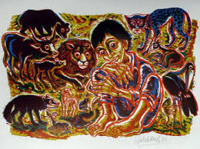
Β. Αναμένοντας τη Γυναίκα…

Slide 58
Η ΓΥΝΑΙΚΑ , αν και «ασθενές φύλο» στην παράδοση της Πατριαρχίας,
στη ΒΙΒΛΟ ονομάζεται:
Ανδρίς (woMan)
Βοηθός (=Πολεμιστής, Υπερασπιστής) https://weekly.israelbiblecenter.com/the-unlikely-role-of-a-biblical-woman/
Πλευρά («ήμισυ») https://weekly.israelbiblecenter.com/eve-come-adams-rib/
Εύα = Ζωή https://weekly.israelbiblecenter.com/eve-mean-hebrew/
Στη Βίβλο η κυριαρχία του άνδρα είναι προϊόν Πτώσης και όχι του αρχικού θελήματος του Κυρίου
Η Πολυγαμία παρουσιάζεται χαοτική - κατακλυσμιαία για τη Φύση: https://weekly.israelbiblecenter.com/sorting-sons-god/

Slide 59
Μία μικρή Άσκηση
Συγκρίνω Εύα με την ΠανΔώρα και τις γυναικείες δραματικές Φιγούρες του Ευριπίδη. Μελέτησε το ΕΠΙΣΤΟΛΕΣ ΑΙΧΜΑΛΩΣΙΑΣ-ΥΜΝΟΣ ΦΙΛ. + ΠΡΟΦΗΤΙΣΣΕΣ + ΣΗΜΕΙΩΣΕΙΣ ΣΤΗΝ Α ΤΙΜΟΘΕΟΝ ΣΤΟ ΛΙΝΚ:
https://eclass.uoa.gr/modules/document/?course=SOCTHEOL101
https://weekly.israelbiblecenter.com/gods-vision-eden/ Since God promises Abram a land that reverses the agricultural curse in Genesis 3, we can know that God’s vision for men and women is likewise a relationship of equality that usurps the curse in the Garden of Eden. Indeed, the “new creation” that Yeshua inaugurates (2 Cor 5:17) points us beyond hardship and hierarchy, to a reality in which “all are one in Christ Jesus” (Gal 3:28). (Στον ίδιο λινκ πολύ ενδιαφέροντα για τις ΠΛΗΓΕΣ της ΕΞΟΔΟΥ)

Slide 60
Το πρώτο ερωτικό Τραγούδι
²¹ καὶ ἐπέβαλεν ὁ θεὸς ἔκστασιν ἐπὶ τὸν Αδαμ καὶ ὕπνωσεν
https://weekly.israelbiblecenter.com/splitting-the-adam/
καὶ ἔλαβεν μίαν τῶν πλευρῶν αὐτοῦ καὶ ἀνεπλήρωσεν σάρκα ἀντ᾽ αὐτῆς
²² καὶ ᾠκοδόμησεν κύριος ὁ θεὸς τὴν πλευράν ἣν ἔλαβεν ἀπὸ τοῦ Αδαμ
εἰς γυναῖκα καὶ ἤγαγεν αὐτὴν πρὸς τὸν Αδαμ
²³ καὶ εἶπεν Αδαμ (σε τρίτο Πρόσωπο)
τοῦτο νῦν ὀστοῦν ἐκ τῶν ὀστέων μου
καὶ σὰρξ ἐκ τῆς σαρκός μου
αὕτη κληθήσεται γυνή
ὅτι ἐκ τοῦ ἀνδρὸς αὐτῆς ἐλήμφθη αὕτη
²⁴ ἕνεκεν τούτου καταλείψει ἄνθρωπος
τὸν πατέρα αὐτοῦ καὶ τὴν μητέρα αὐτοῦ
καὶ προσκολληθήσεται πρὸς τὴν γυναῖκα αὐτοῦ
καὶ ἔσονται οἱ δύο εἰς σάρκα μίαν
²⁵ καὶ ἦσαν οἱ δύο γυμνοί
ὅ τε Αδαμ καὶ ἡ γυνὴ αὐτοῦ καὶ οὐκ ᾐσχύνοντο

Slide 61
Παρατηρήσεις
Ο άνδρας πρέπει να εγκαταλείψει τον Πατέρα του και ιδίως τη Μητέρα Του (απεξάρτηση όχι μόνο από τη μήτρα και το στήθος αλλά και τη φούστα) για να δημιουργήσει όντως σχέση. Και ο Αβραάμ πιάνει από το χέρι του την Σάρρα, στρέφει τα νώτα στους Σούπερ Σταρς της οικογενειακής «ελληνικής» πολυκατοικίας και ανοίγονται στο ΑΓΝΩΣΤΟ. Όχι νόστος (νοστ+Αλγία) όπως στον Οδυσσέα και επι+Στροφή όπως η γυναίκα Λωτ. Θαυμαστή Πρόταση Ζωής καθώς Μέχρι πρότινος οι Γυναίκες εγκατέλειπαν την πατρική τους Εστία ενώ ο ΑΔΑΜ δεν έχει γονείς!

Slide 62
Παρατηρήσεις 2
Ο έρωτας προϋποθέτει το Πένθος. Ο Αδάμ στο μέσον του Παραδείσου ζει «κόλαση». Άνθρωπος μόνος ή θεός ή θεριό.
Στόχος να γίνουν μία σάρκα και όχι «πνεύμα» (λευκός γάμος»). Στην Ορθοδοξία γιορτάζεται η σεξουαλικότητα καθώς δεν υπάρχει το Δόγμα της άμωμης σύλληψης της Παναγίας. Είναι προϊόν προσΕυχής (η οποία όντως αποκαθιστά τη διεσπασμένη Δημιουργία) και Αγάπης. Απαραίτητο το ΑΓΓΙΓΜΑ και θεραπευτική η αγκαλιά.
Η «μία σάρκα» δεν σημαίνει απαραίτητα παιδιά. Δεν ψάχνω το «άλλο μισό» αλλά ολόκληρο άνθρωπο για να ενωθώ. Η αγάπη δεν είναι συναίσθημα.
Πριν το Γάμο, ο Αδάμ έχει βιώσει στιγμές «μοναχικότητας» και «άσκησης» για να ανακαλύψει τον εαυτό και να ονοματοδοτήσει το Περιβάλλον. Η στέρηση και η «πενία» μητέρα του αληθινού έρωτα σύμφωνα και με το πλατωνικό Συμπόσιο.
Σχέση τριαδική και ο Γάμος καθώς έρχεται ο Χριστός να μεταβολήσει με τον δημιουργικό Λόγοι Του το «ξενέρωμα» (το ύδωρ του καθαρού – ακάθαρτου) σε μοναδικής ποιότητας κρασί Χαράς και έκΣτασης. Κι όλα αυτά την Τρίτη μέρα (1)
Ανακαινίζεται ως αετού η νεότης: ο αετός μετά τη β ενηλικίωση συνειδητοποιεί ότι πρέπει να «αλλάξει» και τελικά φτάνει 70 ετών.

Slide 63
V. ΠΤΩΣΗ ΚΑΙ ΑΝΑ(Σ)ΤΑΣΗ
(Ψυχοσωματική Υγεία)

Slide 64
«ΣυμΠερίληψη» της Πτώσης
Η γνωστή Ιστορία του Ασώτου (ή του Ευσπλαχνικού Πατέρα ή του «Ευλαβούς Βλαμμένου» κατά τον άγιο Παΐσιο).
ΥΓ. Ο «τίτλος» πολύ σημαντικός.
Είναι η τρίτη από ένα εξαιρετικό Τρίπτυχο Παραβολών του Κυρίου καθ’οδόν προς το ΠΑΘΟΣ με Επίκεντρο το Χαμένο (βοσκός εγκαταλείπει τα 99 στο έλεος των λύκων, γυναίκα ψάχνει τη 1 δραχμή, που ήταν το κόσμημα, το βιος, το αναμνηστικό του Γάμου).

Slide 65
Και ο Παύλος στην Προς Ρωμαίους
Στο Ρωμ. 1 ο άνθρωπος αμαρτάνει καθώς δεν ΔΟΞΟΛΟΓΕΙ τον όντως Θεό αλλά κατασκευάζει «είδωλα» (= κατ’εικόνα και καθ’ομοίωσιν δική του). Δεν είναι ηθικό πρόβλημα καταρχήν η αμαρτία!
Στο Ρωμ. 7 η προσωπική του εξομολόγηση. Κείμενο εκπληκτικό

Slide 66
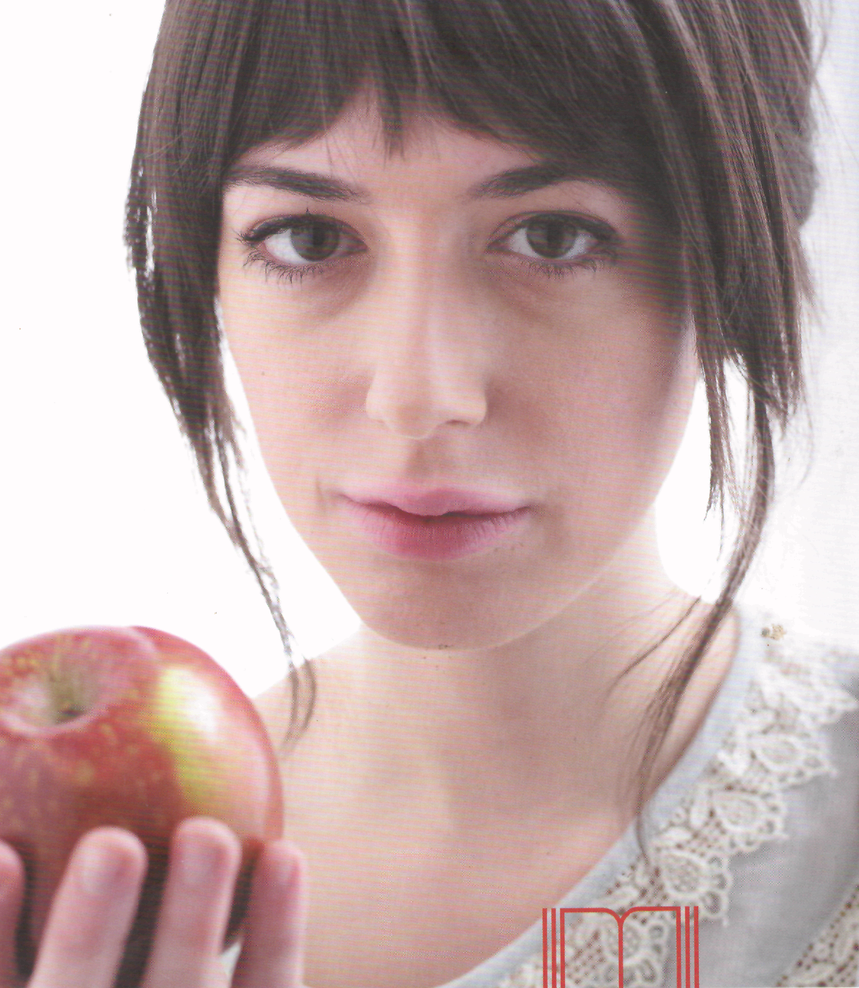
ΟΡΙΣΜΟΣ
* Εξορία?
* Τραγωδία Ύπαρξης?
* «Παιδική αφέλεια»?
* Διαγενεαϊκό Τραύμα – «Στίγμα»;
Πτώση (?)
Σύμφωνα με τους Χέρντερ, Σίλερ, Καντ, Φρομ η «πτώση» δεν είναι παρά «η μετάβαση – διάβαση στην άβυσσο της ελευθερίας από χρυσό κλουβί του «παραδείσου»[…]
Ουσία της Πτώσης
Γεύση: Βρώση + Ενοχή, «Είσαι ό,τι τρως» - Δείπνο Εσχατολογικό.
Σεξουαλικότητα?
Αμετανοησία – ΑΔΑΜ ΠΟΥ ΕΙ; (όχι ΕΓΩ – Μετάθεση Ευθύνης όπως στην ΕΞΟΜΟΛΟΓΗΣΗ)
ΛΑΘΗ ΜΕ ΤΡΑΓΙΚΕΣ ΣΥΝΕΠΕΙΕΣ
(Προπατορικό ή Προμητορικό αμάρτημα;)
ΛΑΘΟΣ τραγικό η διασύνδεση της Πτώσης με το έχον γαμήλιες προεκτάσεις «μήλο» (σύγχυση από το μάλουμ που στα λατινικά σημαίνει τον κακό και τον καρπό) αλλά και με τη Γυναίκα. Αυτή αντιστέκεται σε αντίθεση προς τον ΑΔΑΜ που είναι δίπλα (καθώς σε αντίθεση προς τον ψευδεπίγραφο Βίο Αδάμ και Εύας, ο άνδρας δεν εμφανίζεται να έρχεται ).

Slide 67

Τελικά τι είναι Αμαρτία;
Από+Συνδεδεμένες Υπάρξεις. Με το πανέξυπνο Κινητό αποκτώ την Ψευδαίσθηση της παντοδυναμίας, παντογνωσίας, πανεπιΚοινωνίας.
«Καταβροχθίζω - Καταναλώνω τα πάντα»! Ζήσε τη Στιγμή – Ζήσε Χωρίς Όρια -
Ναρκισσισμός : Ηδονή και Οδύνη. Lifestyle – Deathstyle !
Αμαρτία «Οτιδήποτε κάνω για την πάρτι μου»
Φαύλος Κύκλος Ηδονής και Οδύνης με προεκτάσεις στο Σύμπαν.
Τα «οψώνια» - «ψώνια» της Αμαρτίας ΘΑΝΑΤΟΣ, όχι πάντα σωματικός αλλά «ψυχικός», τον οποίο και η σύγχρονη νευροεπιστήμη δεν αγγίζει.
ΔΙΑΒΑΣΕ
ΠΑΠΑΘΑΝΑΣΙΟΥ, Η Πτώση https://eclass.uoa.gr/modules/document/?course=SOCTHEOL170

Slide 68
Felix Culpa "ευτυχής αμαρτία«?
Ecce Homo!
Σύμφωνα με τον Αυγουστίνο η πτώση τελικά ήταν λάθος ευτυχές. Έφερε τον Λόγο του Σύμπαντος στη Γη και σαρκώθηκε ώστε εμείς πλέον να έχουμε δυνατότητες πέρα και πάνω από τον Αδάμ, καθώς είμαστε υιοθετημένοι γιοί του Θεού, που μεταλαμβάνουμε τον Χριστό, το δέντρο της Ζωής.
Σύμφωνα με τον άγ. Μάξιμο το Μοντέλο μας (ΠΝΕΥΜΑΤΙΚΟΣ ΑΝΘΡΩΠΟΣ) θα σαρκωνόταν ανεξάρτητα από την Πτώση για να δειχθεί το ΤΕΛΟΣ της εξέλιξης του ΨΥΧΙΚΟΥ ΑΝΘΡΩΠΟΥ: την Χρίστωση – «χρήστωση» (κι όχι απλώς Θέωση). Είμαστε «εικόνες της εικόνας». Όντως πλέον έχουμε δυνατότητες ανώτερες:
Στην Κοινότητα δεν υπάρχει καν αρσενικό και θηλυκό αλλά ΌΛΟΙ είμαστε ΈΝΑΣ και όχι απλώς ΈΝΑ

Slide 69
Εμπειρία «Πτώσης» στην Αγκαλιά !
Ο άνθρωπος έχει για πρώτη φορά εμπειρία Κόλασης όταν αποκόπτεται από τον ομφάλιο λώρο και τη μήτρα αλλά και από το μητρικό στήθος, τα οποία «συμβολίζουν» γι’ αυτόν το δέντρο της Ζωής. Δημιουργούνται ενοχές διότι φαντασιώνεται ότι αυτό οφείλεται στα δοντάκια, που αναφύονται και το πληγώνουν. Συνεπώς η τροφή ήδη σε πρωταρχικό στάδιο τραυματίζει την πρωταρχική «πίστη – εμπιστοσύνη» και δημιουργεί «Ενοχή». Εξ ου και το «ανοίγουμε τον Τάφο» με το πηρούνι μας. Η Ορθόδοξη Εκκλησία (σε αντίθεση προς τα άλλα δύο Δόγματα, όπου η πρώτη θεία Κοινωνία συνδυάζεται με την είσοδο στην Εφηβεία, Κατήχηση και το Χρίσμα) προσφέρει τον ίδιο τον Θεό ως Τροφή, σε έναν Χώρο. Στραμμένο προς την Ανατολή, με καμπύλες (τρούλο…) και Πρόσωπα με μεγάλα Μάτια. Αποδομεί έτσι την αρχέγονη Ενοχή, σπάει τον φαύλο Κύκλο της μικρής Ηδονής και της αφόρητης Οδύνης και αποδεικνύει ότι όντως «Είμαστε ό,τι τρώμε» αλλά και φοράμε ΄(«όσοι εις Χριστόν εβαπτίσθητε, Χριστόν ενεδύσασθε»: το τραγούδάμε γύρω από την νέα Μήτρα – την Κολυμβήθρα)
Σημείωση: Βεβαίως για τον Παύλο φοράμε κατάσαρκα τον Εσταυρωμένο (ήτοι τον απόλυτα Εξευτελισμένο ὦς ΕπιΚίνδυνο για την Εξουσία) και όχι τα ΛΕΥΚΑ της Ανάστασης τα οποία θα ενδυθούμε στα τελικά ΕΣΧΑΤΑ, που λαχταράμε (ένα ε΄΄ιδος τζετλαγκ)

Slide 70
Και ένα «ανέκδοτο»:
Σημείωση: Το όνομα ΑΔΑΜ συνδέεται από τους Πατέρες με τα 4 σημεία του Ορίζοντα.
Κάποιος έβριζε συνεχώς την Εύα και τον Αδάμ για τα χάλια του. Το αφεντικό τού λέει να μην κάνει τίποτε. Είχε τοποθετήσει όμως στο «μέσον του Παραδείσου», όπου τον μετέφερε, ένα κουτάκι.
Ένεκα της απραξίας ο διαμαρτυρόμενος περιστρεφόταν με περιέργεια γύρω από το κουτάκι, χωρίς να απολαμβάνει όλες τις άλλες χαρές.
Δεν άντεξε: το άνοιξε και μέσα στο κουτάκι υπήρχε ένα καθρεφτάκι κι ένα χαρτάκι έγραφε: Δεν φταίει ο Αδάμ. Γύρνα στη Δουλειά.!

Slide 71
Είμαστε Συν+Δημιουργοί!
«Από το σκοτάδι στο Φως»
Ο άνθρωπος και τα παιδιά χαίρονται να ζουν το ότι είναι ΣυνΔημιουργοί – μικροί θεοί (κατά χάριν – κατά Δώρο).
Όπως στους μεγάλους Καθεδρικούς: οι επιμέρους τεχνίτες δεν γνώριζαν σε τι συμβάλει αυτό το κομμάτι που λάξευαν. Κι όμως τελικά τα επιμέρους έργα συνέβαλαν στο να υψωθεί μία Μινιατούρα του Σύμπαντος, όπου θα δοξολογείται ο Δημιουργός. Έτσι και οι άνθρωποι δεν είναι δυνατόν να «νίπτουμε τας χείρας» όπως ο Πόντιος Πιλάτος. Ο Κριτής μας δεν θέλει “χέρια καθαρά” (όπως οι πολιτικοί) αλλά χέρια βρώμικα αλλά γεμάτα.
Το μάθημα περί Δημιουργίας ολοκληρώνεται εάν μυηθούμε όλοι σε ένα εναλλακτικό Σχολείο της Φύσης. Το καλύτερο μάθημα Θρησκευτικών ήταν για μένα σε μία Β Γυμνασίου με καθηγητή τον θεολόγο – ποιητή Διλμπόη. Αντί για «παπαγαλία», ο καθένας με τον συμμαθητή του ανέλαβε με ενεργείς παρεμβάσεις (επιστολή στο Δήμο, ενεργοποίηση των καταστηματαρχών) να διορθώσει «κακώς κείμενα» και να βάλει χρώμα στο δρόμο του. Σύνθημα: «Οι Φιλόσοφοι άλλαξαν τον Κόσμο. Καιρός να τον αλλάξουμε» (ΜΑΡΞ).
Στο σχολείο πολλές φορές σε διάταξη πούλμαν μαθαίνει κάποιος πόσα φύλλα έχει το τριαντάφυλλο, σε ποια εδάφη καλλιεργείται. Με τον θεοΛόγο θα μάθει σε κύκλο να θαυμάζει την ομορφιά του τριαντάφυλλου αλλά και το πώς μπορεί με το ωραίο αυτό άνθος να σχετιστεί με έναν άρρωστο συμμαθητή.

Slide 72
Στόχος όχι η Πρόοδος αλλά η Άνθιση όλων μας
Ωραία και η τεχνική με τα Lego, που μπορούν να συμπληρώσουν άριστα τα Logos των Συμβόλων και των Ψαλμών.
Άκου Ενεργητικά: Χτίστε Το Μέλλον Με Lego – Βασίλης Γκογκίδης
Ο Εγκέφαλος μαθαίνει καλύτερα με 3D και πολύχρωμα παρά με 2D και μαθαίνει «παίζοντας»
https://giatioxi.gr/xtiste_to_mellon_sas_me_touvlakia_lego/
Τα παιδιά, οι γονείς, το σχολείο και η ευθύνη του εαυτού.
https://giatioxi.gr/ta_paidia_oi_goneis_to_sxoleio_kai_h_euthunh_tou_eautou/
ΣΥΝΑΛΛΗΛΙΑ
Cult
Cultivate
Cultur

Slide 73
«Η Ομορφιά σώζει (κυριολεκτικά) τον Κόσμο»
Προσωπικά, μετά το μάθημα του Δηλμπόη, όταν τρέχω στη φύση και βλέπω κάποια μουτζούρα ή «ψωμί πεταμένο» πλέον το διορθώνω.
Στους Φοιτητές του 1^{ου} εξαμήνου τους αναφέρω ότι όλη η «Θεολογία» κρύβεται σε μια ΓΛΑΣΤΡΑ: την φυτεύουμε και την περιποιούμαστε μέχρι και την αποφοίτηση. Έτσι ΜΑΘΑΊΝΟΥΜΕ να κτίζουμε σχέσεις φροντίδας.
Έτσι στο ξερονήσι της Αποκάλυψη βιώθηκε η «αποκάλυψη»: μετατράπηκε μία «στέπα» σε Εδέμ καθώς ο άγ. Αμφιλόχιος αντί για επιτίμια, πρότεινε στους μεταννοούντες να καλλιεργήσουν ένα ΔΕΝΤΡΟ.
Και ο άγιος Πορφύριος πρότεινε την «αγκαλιά των δέντρων», την επιλογή για εναλλακτική πορεία μέσα από πάρκα ως διέξοδο της αθυμίας και της κατάθλιψης και άσκησης της Ευχής. Το πρώτο του Κήρυγμα ήταν το «Εν Αρχή ην ο Λόγος» στη Φύση του Άθωνα, όπου ασκείται και υποδειγματικό Management.

Slide 74
ΥΛΙΚΟ 1
1. ΥΛΙΚΟ και στο ΦΩΤΟΔΕΝΤΡΟ https://photodentro.edu.gr/lor/subject-search?locale=el
Γενικότερα τα παρακάτω ΙΣΤΟΛΟΓΙΑ προσφέρουν πολύ ωραίο ΥΛΙΚΟ για την τάξη, την ενορία, τη θεραπευτική Κοινότητα: Σεργιανίστε τα:
•1. https://blogs.sch.gr/akanthor/
•2. http://ntsireve.blogspot.com/
•3. http://albanaki.blogspot.com/
•4. https://blogs.sch.gr/xalmpanaki

Slide 75

ΥΛΙΚΟ 2: ΣΤΑ ΑΓΓΛΙΚΑ
2. ΔΥΟ ΕΞΑΙΡΕΤΙΚΕΣ ΙΣΤΟΣΕΛΙΔΕΣ α.Μία «ιουδαϊκή ματιά» https://weekly.israelbiblecenter.com/rainbow-or-archers-bow/
Πολύ ενδιαφέροντα και τα ποντκαστς: https://israelbiblecenter.com/%20podcast/page/10/ β. Μία μοντέρνα ματιά βασισμένη και στην παραδοσιακή Ερμηνεία https://bibleproject.com/podcast/series/creation-series/ https://www.youtube.com/watch?v=afVN-7vY0KA
Στην β μπορείτε να βάλετε ελληνικούς ΥΠΟΤΙΤΛΟΥΣ στις ΡΥΘΜΙΣΕΙΣ μετά ΥΠΟΤΙΤΛΟΥΣ μετά ΑΥΤΟΜΑΤΗ ΜΕΤΑΦΡΑΣΗ

Slide 76

ΥΛΙΚΟ 3 : Ακούμε ενεργητικά μια άλλη «ανά+Γνωση» των Κειμένων μας:
Creation: From the Earth Looking Up
In the beginning...
    https://israelbiblecenter.com/%20podcast/page/5/
"In the beginning"...Then What?
https://israelbiblecenter.com/%20podcast/page/9/
The Creation Narrative in the Septuagint
https://israelbiblecenter.com/%20podcast/page/4/
A New Creation in Exodus and John
https://israelbiblecenter.com/%20podcast/page/2/
Creation in Exodus
https://israelbiblecenter.com/%20podcast/page/3/

Slide 77
Δειγματοληπτικά από τις ανωτέρω Ιστοσελίδες
(α) «Πώς μιλούσε το Φίδι; - (β) Πως ανοίγει η θύρα του Παραδείσου, ποια είναι η ΒΑΒΕΛ»
https://weekly.israelbiblecenter.com/why-did-the-serpent-speak/
https://weekly.israelbiblecenter.com/opening-garden-eden/
Reish Lakish does a beautiful dance with the Hebrew letters to explain why the simple word “Amen” is so po werful: it can open the gates of Eden! For the rabbi, the word “amen” does not simply mean “true,” but rather stands as an acronym for “God, Faithful King” (אֵל מֶלֶךְ נֶאֱמָן; El Melech Neeman – A-M-N). Thus, those who engage in prayer with God step into a powerful relationship with the Almighty that can offer a view into the Garden of Eden.
3. https://weekly.israelbiblecenter.com/does-sin-impact-god/
4. https://weekly.israelbiblecenter.com/babels-brick-mortar/
ΩΡΑΙΑ ΘΕΜΑΤΑ:

Slide 78
Γάμος
Netflix = παρορμητικότητα
Instagram = “όλοι είναι καλύτεροι από εμάς”, σχέσεις δυσκολότερες αλλά καλύτερες– «να πετάξω το παιδί;»
  Αδάμ μόνος [μοναχικότητα και μοναξιά] – ονοματοδοσία – «έκσταση» - (τέχνη καταδαμάζω αμφιθυμία + μοναξιά )
  + «συνδεδεμένος αποσυνδεμένος» (κόσμος ζωντανών νεκρών – εικονικός Κόσμος) < Θεός = Μεγάλος Άγαμος
«Παιδί» = ολοκληρωμένοι οι Τρεις (όχι συγχώνευση δύο)
Αβραάμ (Νέος Αδάμ) και Σάρρα

Slide 79
Δύο ωραία Λινκς για την Βαβέλ και τη… Συκιά
https://www.kadingirra.com/city_plan.html
https://www.pemptousia.gr/2023/02/i-agrielia-tis-anthropinis-fisis-i-propatoriki-amartia/

Slide 80
Αναλυτικότερη Παρουσίαση του Θέματος
Πατ. Κ. Παπαθανασίου

Slide 81
Διάγραμμα παρουσίασης
ΕΙΣΑΓΩΓΗ
1. ΕΝΟΤΗΤΑ ΔΙΑΘΗΚΩΝ
2. ΔΙΗΓΗΣΕΙΣ ΔΗΜΙΟΥΡΓΙΑΣ
3. ΠΑΙΔΑΓΩΓΙΚΗ ΑΞΙΟΠΟΙΗΣΗ
4. ΑΠΟΚΑΛΥΨΗ /
ΕΣΧΑΤΟΛΟΓΙΑ
5. ΠΑΛΙΓΓΕΝΕΣΙΑ
6. ΑΠΟΚΑΛΥΨΗ / ΟΙΚΟΛΟΓΙΑ
ΑΝΑΚΕΦΑΛΑΙΩΣΗ

Slide 82
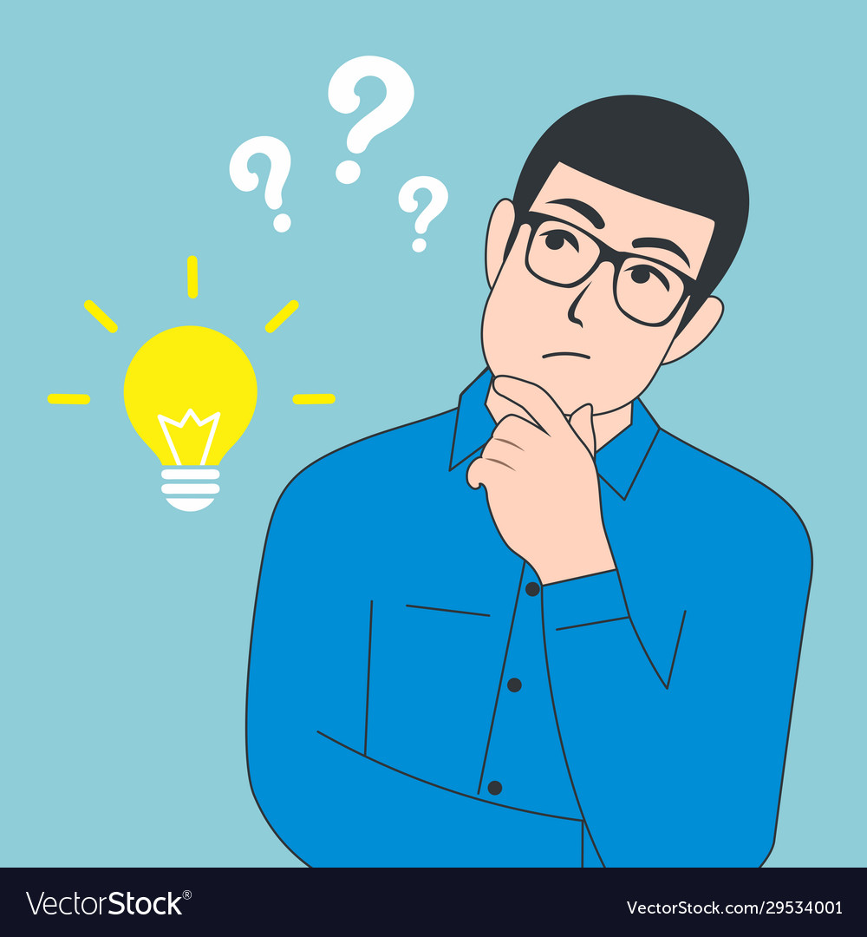
Εισαγωγή:
Διαπίστωση
Αινίγματα
Απαντήσεις

Slide 83
1. Εισαγωγική διαπίστωση
Μέσα στη νεωτερική εποχή o πιστός βιώνει τον πειρασμό απομακρύνσεως από το βίωμα της πρωτοχριστιανικής κοινότητας, ο οποίος εκδηλώνεται με
  την υποτίμηση της βιβλικής διδασκαλίας,
  την αδιαφορία προς την εσχατολογική προσδοκία, και
  την έλλειψη του προφητικού πνεύματος.
Πώς λοιπόν θα μπορέσει ο πιστός να παραμείνει σταθερός με βιβλικό φρόνημα στην εκκλησιαστική παράδοση και να αντισταθεί στους σύγχρονους ψευδοδιδα-σκάλους και τις ποικίλες ψευδοπροφητείες;

Slide 84
2.1 Τέσσερα βασικά υπαρξιακά αινίγματα
(α) Το θεμελιώδες ερώτημα για την εν γένει αρχή: Γιατί υφίσταται το σύμπαν και δεν υπάρχει το Τίποτε; Πρόκειται για το ερώτημα αναφορικά με το είναι του σύμπαντος γενικώς. Αυτή η αναζήτηση είναι το ίδιο αγωνιώδης με εκείνη περί της θεοδικίας, με την αιτία δηλ. της ύπαρξης στον κόσμο του κακού, και του αρχέγονου φόβου ενώπιον του τρίπτυχου «πόνος- ενοχή – θάνατος».
 
(β) Το θεμελιώδες ερώτημα γιατί το σύμπαν είναι «έτσι όπως είναι»; Γιατί έχει δηλ. ακριβώς αυτές τις ιδιότητες, οι οποίες είναι τόσο αποφασιστικής σημασίας για να εξασφαλιστεί η ανθρώπινη επιβίωση και η ζωή; Πρόκειται για το πρόβλημα του τρόπου και της μορφής υπάρξεως (So-Sein = ούτως είναι) του σύμπαντος. Αφορά στην προέλευση και το νόημα του Κόσμου ως κοσμικού συνΌλου και της πραγματικότητας εν γένει. Ανέκαθεν το συγκεκριμένο ερώτημα συνδυαζόταν με την υποψία εάν υπάρχουν πτυχές της πραγματικότητας που θα μπορούσαν να θεωρηθούν ακάθαρτες – «βρώμικες», δαιμονικές.

Slide 85
2.2 Τέσσερα βασικά υπαρξιακά αινίγματα
(γ) Τι είναι το Όλον, η σύνολη πραγματικότητα; Είναι μόνον η «φύση» ή επίσης και το «πνεύμα»; Μπορούμε άραγε να αντιληφθούμε περισσότερα από ένα Σύμπαντα; Μπορεί η Φυσική να «συλλάβει» και το πνεύμα; Τι είναι εν γένει η πραγματικότητα; Εμείς πώς λειτουργούμε ως «μόρια» αυτού του συνΌλου; Τελικά, αν υπάρχει ένα χωροχρονικό συνεχές, υπάρχουν συμπαντικές αξίες και ισχύει η επίγνωση ότι κάθε δράση προκαλεί αντίδραση;

(δ) Τελικά τι είναι ο άνθρωπος ως υποΚείμενο; Είναι σώμα και ψυχή; Υπάρχει δηλ. κάποια άυλη οντότητα εντός του, φυλακισμένη; Και το σώμα, το οποίο σήμερα έχει «ανακαλυφθεί», καθώς διαπιστώνεται ότι η βιολογικότητά μας «σκέπτεται», τι ρόλο διαδραματίζει στην ύπαρξη;

Slide 86
2.3 Τέσσερα βασικά υπαρξιακά αινίγματα:
Τι συνεπάγεται το γεγονός ότι κάθε βροτός είναι κατασκευασμένος σύμφωνα με την Εικόνα του Θεού, (μια «σέλφι» του ίδιου του Χριστού = της κατεξοχήν Εικόνας);
Περιορίζεται αυτή η εικόνα μόνο στο αυτεξούσιον και άλλες πνευματικές ιδιότητες του έσω ανθρώπου;
Ή εμπερικλείει και το κορμί, τον όλον άνθρωπο, και μάλιστα όχι στην αυτοναφο- ρικότητά του, αλλά στη ζώσα σχέση του και με τον «άλλον» και δη «τον πλησίον» του;
Μπορεί άραγε ο άνθρωπος να μην υπακούει αέναα στο βίο του στους «προγραμ- ματισμούς» του DNA και τις προσλαμβάνουσες της παιδικής ηλικίας του, ή ξεκινά τη ζωή όντας φορέας ενός προπατορικού ή μάλλον προμητορικού αμαρτήματος, για το οποίο δεν είναι υπεύθυνος;
 

Slide 87
3.1 Βασικές απαντήσεις από την Αγία Γραφή
(α) Η Βίβλος δεν μας περιγράφει το πώς έγινε ο Κόσμος, αλλά Ποιος και Γιατί τον κατασκεύασε και ποια είναι η ευθύνη του ανθρώπου. Γι’ αυτό επιλέγει να αρχίσει με δύο αφηγήσεις περί Δημιουργίας (όχι πανομοιότυπες αν και τελικά η πρώτη, που «βλέπει» το παν από την οπτική του ουρανού, μάλλον γράφτηκε ως «υπόμνημα» - σχόλιο της δεύτερης, που είναι και αρχαιότερη και εστιάζει στη γη και τον άνθρωπο).
(β) Η Αγία Γραφή στην Αρχή και το Τέλος (Γένεση 1-11 + Αποκάλυψη) δεν «μεταδίδει» ρε-πορτάζ! Γι’ αυτό χρησιμοποιούμε τον όρο ΠρωτοΙστορία. Χρησιμοποιεί γλώσσα ποιη-τική - συμβολική. Μύθος δεν είναι το «Παραμύθι»! Δεν είναι αυτό που έγινε κάποτε («μια φορά κι έναν καιρό»), αλλά αυτό που απλώς πραγματοποιείται συνέχεια με όλους και στα βάθη μας! Οι αφηγήσεις της Δημιουργίας είναι κατ’ ουσία ποιητικά κείμενα, τα οποία μας αφηγούνται πώς πραγματικά πρέπει να είναι τούτος ο κόσμος, τούτος ο άν-θρωπος και πώς συμπεριφέρεται. Έτσι οι βιβλικές αφηγήσεις αποτελούν την καλύτερη «απάντηση» στο φόβο και την αγωνία που γεννούν κοσμικές εμπειρίες καταστροφής.

Slide 88
3.2 Βασικές απαντήσεις από την Αγία Γραφή
(γ) Το ΚοσμοΕίδωλο («Σύμπαν») της Βίβλου είναι αυτό που διαμορφώνει μέχρι σήμερα η ματιά ενός απλού ανθρώπου. Ήδη δημιουργεί ένα τρόμο καθώς περιβάλλεται από ύδατα, έτοιμα να προκαλέσουν και πάλι χάος (Κατακλυσμό!)
(δ) Στη Βίβλο πρώτα βιώνεται ο Κύριος ως Θεός Εξόδου - λυτρωτής των σκλάβων και μετά ως Θεός Δημιουργός. Άλλωστε ουσιαστικά η Βίβλος όπως και η θεολογία της Δημιουργίας συγκροτούνται όταν ο λαός βιώνει την Κρίση της βαβυλώνιας αιχμαλω-σίας. Ειδικότερα η αφήγηση της Κοσμογονίας λειτουργεί θεραπευτικά, όπως στην περίπτωση του «αλλοδαπού» Ιώβ.
(ε) «Η Αγία Γραφή δεν περιγράφει φυσικοεπιστημονικά γεγονότα, αλλά καταδεικνύ- ει τη σημασία τους για την παρούσα ανθρώπινη ζωή και ενέργεια. Τα δυο επίπεδα γλωσσικής εκφράσεως και σκέψεως πρέπει να χωρίζονται σαφώς. Πρέπει να αποφεύ-γονται οι μοιραίες παρεξηγήσεις του παρελθόντος και από τις δύο πλευρές, και από την Επιστήμη και τη Θεολογία. Η επιστημονική και η θρησκευτική γλωσσική έκφραση είναι τόσον λίγο συγκρίσιμες, όσον η επιστημονική και η ποιητική» (Χ. Κίνγκ)

Slide 89


ανοίγω και ξεφυλλίζω και μελετώ
Ο ΚΩΔΙΚΑΣ ΤΩΝ ΕΥΑΓΓΕΛΙΩΝ:
ΕΙΣΑΓΩΓΗ ΣΤΑ ΣΥΝΟΠΤΙΚΑ ΕΥΑΓΓΕΛΙΑ ΚΑΙ ΠΡΑΚΤΙΚΗ ΜΕΘΟΔΟΣ ΕΡΜΗΝΕΙΑΣ ΤΟΥΣ
ΣΩΤΗΡΙΟΣ Σ. ΔΕΣΠΟΤΗΣ
ΒΙΒΛΟΓΝΩΣΙΑ
ΤΗΣ ΚΑΙΝΗΣ ΔΙΑΘΗΚΗΣ
KLAUS-MICHAEL BULL

Slide 90
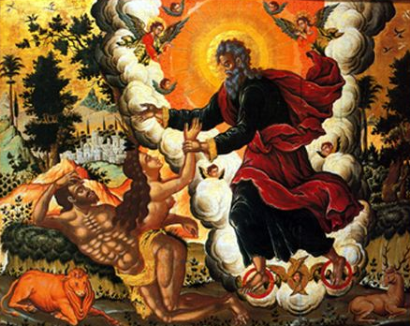
Α΄ ΜΕΡΟΣ
1. Ενότητα των διαθηκών
2. Διηγήσεις δημιουργίας
3. Παιδαγωγική αξιοποίηση
Η δημιουργία της γυναίκας.
Έργο Θεόδωρου Πουλάκη, 17^{ος} αι.

Slide 91
1.1 Η ενότητα των δύο Διαθηκών
(α) Η Παλαιά και η Καινή Διαθήκη συνιστούν ισότιμες πηγές της πίστεώς μας. Η ενότητα αυτή των δύο Διαθηκών δηλώνεται σαφέστατα και από τον τρόπο με τον οποίο η Εκκλησία ενσωματώνει τα βιβλία της Π. Διαθήκης στην ιερή Βίβλο της. Αναλυτικότερα, η κατάταξη των βιβλίων της Π. Διαθήκης στον κανόνα της Εκκλησίας αποσκοπεί στο να αποτελέσουν τα έργα αυτά ένα είδος εισαγωγής στην Καινή Διαθήκη.
(β) Ο Νόμος στη χριστιανική Παλαιά Διαθήκη εντάσσεται σε μια ευρύτερη ομάδα υπό τον τίτλο Ιστορικά Βιβλία. Στην ομάδα αυτήν κατατάσσονται κατά χρονολογική σειρά των γεγονότων που περιγράφουν όλα τα αφηγηματικού χαρακτήρα βιβλικά έργα, ώστε να προκύψει μια ενιαία αφήγηση που αρχίζει με τη δημιουργία του κόσμου και φτάνει μέχρι τους τελευταίους προχριστιανικούς αιώνες. Στόχος της αφήγησης αυτής είναι να καταδείξει το πώς με ευθύνη του ανθρώπου εισήλθε το κακό στον κόσμο με αποτέλεσμα να καταστεί αναγκαία η επέμβαση του Θεού στην ανθρώπινη Ιστορία, προκειμένου να προετοιμαστεί η ανθρωπότητα για να αποδεχτεί τη σωτηρία της που θα φέρει ο Ιησούς Χριστός.

Slide 92
1.2 Η ενότητα των δύο Διαθηκών
(γ) Ολόκληρη η μακραίωνη προχριστιανική ιστορία που καταγράφεται στην Παλαιά Διαθήκη αποκτά νόημα από μία και μόνη μέρα, τη μέρα την οποία «ἠγαλλιάσατο ἵνα ἴδῃ» ο Αβραάμ (Ιω 8:56), τη μέρα, δηλαδή, της παρουσίας του Ιησού Χριστού. Γι’ αυτό η Εκκλησία ερμηνεύει χριστολογικά τα κείμενα της Παλαιάς Διαθήκης, δίνει σε αυτά ένα εντελώς διαφορετικό νόημα από εκείνο που τα ίδια κείμενα έχουν για τη Συναγωγή. Με αυτό το νέο νόημα ενσωματώνει η Εκκλησία τα βιβλία της Παλαιάς Διαθήκης στη δική της Αγία Γραφή και τα θεωρεί πλέον τμήμα της δικής της παράδοσης, νομιμοποιώντας έτσι ταυτόχρονα το δικαίωμά της να είναι αυτή, ως «νέος Ισραήλ», η κληρονόμος των επαγγελιών του Θεού, και όχι η Συναγωγή.
(δ) Δεν είναι τυχαίο το ότι όλες οι αρχαίες χριστιανικές αιρέσεις, που εμφανίζουν πλατω-νική επίδραση πολέμησαν με ιδιαίτερο πάθος την Παλαιά Διαθήκη, ακριβώς γιατί σε αυτήν κατά κύριο λόγο φαίνεται καθαρά η ιστορική διάσταση της αποκάλυψης του Θεού. Έτσι, οι αρχαίοι εκκλησιαστικοί συγγραφείς και Πατέρες δεν κάνουν ποτέ, ούτε στα δογματικά συγγράμματά τους, ποιοτική διάκριση μεταξύ Παλαιάς και Καινής Διαθήκης αλλά μόνο χρονική, δηλαδή τεχνική.

Slide 93
1.3 Η ενότητα των δύο Διαθηκών
(ε) Εκεί όμως, όπου η αδιάσπαστη σύνδεση των δύο Διαθηκών καθίσταται με τον παρα-στατικότερο τρόπο εμφανής είναι η λατρεία της Εκκλησίας. Δύσκολα μπορεί να βρει κανείς έναν ύμνο που, αν δεν κάνει άμεση αναφορά σε κάποιο πρόσωπο ή γεγονός της Παλαιάς Διαθήκης, να μην είναι επηρεασμένος από τη θεματολογία και τη φρασεολογία της, ενώ σε όλες τις εκκλησιαστικές ακολουθίες διαβάζονται μικρότερα ή μεγαλύτερα παλαιοδιαθηκικά αποσπάσματα.
(στ) Επίσης, στην Αποκάλυψη το όνομα του Θεού ως «ὁ ὤν καί ὁ ἦν καί ὁ ἐρχόμενος» διακηρύσσει με τον πιο παραστατικό τρόπο όχι μόνον το ότι ο Θεός αποκαλύπτεται συνεχώς μέσα στην Ιστορία, αλλά και το ότι η ύπαρξή του παραμένει αναλλοίωτη στον χρόνο. Με τον τρόπο αυτόν υπογραμμίζεται εντονότατα η ενότητα των δύο Διαθηκών (Παλαιάς και Καινής) που συγκροτούν τη χριστιανική Βίβλο, καθώς, όπως παραστατι- κά δηλώνεται στην εικονογραφία της ορθόδοξης Εκκλησίας με την επιγραφή «Ο ΩΝ» στο φωτοστέφανο του Χριστού, είναι ο ίδιος Θεός αυτός που ενεργεί πάντοτε σε όλες τις φάσεις της ανθρώπινης ιστορίας.

Slide 94
1.4 Η ενότητα των δύο Διαθηκών
(ζ) Τέλος, για τους Χριστιανούς η Παλαιά Διαθήκη δεν είναι η μυθολογία των Εβραίων, αλλά αποκάλυψη του Θεού προς τους ανθρώπους και καταγραφή της ιστορίας των σχέσεων του Θεού με τον άνθρωπο. Τα βιβλία της δεν αποτελούν απλώς τη λογοτεχνία ενός μόνο λαού αλλά πνευματική κληρονομιά ολόκληρης της ανθρωπότητας, την οποία καλεί ο Ιησούς Χριστός να γίνει λαός του Θεού. Έτσι, η απάντηση στο ερώτημα περί της σημασίας της Παλαιάς Διαθήκης για τη χριστιανική πίστη προκύπτει από την πίστη της ίδιας της Εκκλησίας για το πρόσωπο του Ιησού Χριστού.
 

Slide 95


ανοίγω και ξεφυλλίζω και μελετώ
ΠΑΛΑΙΑΣ ΚΑΙ ΚΑΙΝΗΣ ΔΙΑΘΗΚΗΣ
ΣΗΜΕΙΑ ΝΟΗΜΑΤΑ ΑΠΟΤΥΠΩΜΑΤΑ
ΝΙΚΟΣ ΑΘ. ΜΑΤΣΟΥΚΑΣ
ΠΩΣ ΠΡΟΣΕΓΓΙΖΟΥΜΕ ΤΗ ΒΙΒΛΟ:
ΑΝΑΚΑΛΥΠΤΟΝΤΑΣ ΤΟΝ ΠΛΟΥΤΟ
ΤΗΣ ΑΓΙΑΣ ΓΡΑΦΗΣ
GORDON D. FEE & DOUGLAS STUART

Slide 96
2.1 Οι διηγήσεις περί δημιουργίας
(α) Ας δούμε βασικές αλήθειες για τη βιβλική αφήγηση της Δημιουργίας. Η πρώτη αφή- γηση καταγράφεται στο Γένεσις 1:1-2:4. Είναι η νεότερη, καθώς αποδίδεται σε κύκλους ιερατικούς (ιερατικός Κώδικας), οι οποίοι θέλησαν με αυτόν τον τρόπο από το 520 π.Χ. και μετά, να δώσουν απάντηση στο βαθύ τραύμα, που προκάλεσε η αιχμαλωσία του εκλεκτού λαού στα στρατόπεδα συγκέντρωσης επί «των ποταμών Βαβυλώνας». Αυτή συνοδεύτηκε με την πυρπόληση της Αγίας Πόλης και του Ναού στο άγιον Όρος, ο οποίος μέχρι τότε θεωρούνταν απόρθητος, καθώς σε αυτόν κατοικούσε η «Υπέρμαχος Στρατηγός» (η Σεκινά – η Δόξα του Κυρίου).
(β) Τελικά είναι αληθινός ο Θεός των ηττημένων, ο Κύριος του Ισραήλ; Πού κατοικεί μετά την καταστροφή της «Κιβωτού» του; Αξίζει η πίστη - αφοσίωση σε αυτόν και τις εντο-λές Του, όταν εμείς ο «εκλεκτός λαός» βιώνουμε τέτοια βαθιά κρίση, έχοντας γίνει το «όνειδος» της Οικουμένης; Πώς διαλεγόμαστε με τους μύθους των «ισχυρών» (των Βαβυλωνίων), που μας έχουν καθυποτάξει; Για τους ιερατικούς κύκλους ακόμη και μέ-σα στο Χάος υπάρχει «τάξη» - σχέδιο ενός Θεού προσωπικού, ο οποίος πλέον αναγνωρί-ζεται ως Θεός όλων των λαών.

Slide 97
2.2 Οι διηγήσεις περί δημιουργίας
(γ) Η δεύτερη βιβλική αφήγηση της Δημιουργίας καταγράφεται στο Γένεσις 2:4β-3:24. Καταγράφηκε μάλλον τον 9^{ο} – 8^{ο} αι. π.Χ. από τον επονομαζόμενο ως Γιαχβιστή ίσως και στην αυλή του Σολομώντα, σε καιρούς δηλ. μάλλον δόξας. Τότε, όμως, ο απλός λαός διαπίστωνε ότι ο θεσμός της κληρονομικής βασιλείας, τον οποίο (θεσμό) ο ίδιος επέλεξε, αντιδρώντας στην επιλογή του Θεού Του να τους κυβερνά μέσω χαρισματικών ηγετών (των Κριτών), δεν βιάζει απλώς την Κτίση, αλλά και την ανθρώπινη φύση, η οποία μετά την πτώση της ή μάλλον μετά τις πτώσεις της (αφού δεν πρόκειται μόνον για τη βρώση του καρπού αλλά και την μετατόπιση της ευθύνης στον άλλον) αναπτύσσει τάσεις εξουσιαστικές - καταδυναστευτικές, οι οποίες είναι έκδηλες και μεταξύ των δύο φύλων αλλά και των φυλών - λαών, οι οποίοι στο τέλος διαχέονται στην Οικουμένη.

Slide 98
2.3 Οι διηγήσεις περί δημιουργίας
Ας προσέξουμε μερικές σημαντικές επισημάνσεις:
Στη Βίβλο ο Κύριος του Ισραήλ πρώτα βιώνεται ως Θεός Εξόδου – λυτρωτής των σκλάβων και μετά ως Θεός Δημιουργός.
 
Τα τρία πρώτα κεφάλαια της Γενέσεως δεν πρέπει να μελετώνται καταρχάς απομονωμένα από τα υπόλοιπα (11 πρώτα) κεφάλαια της Πρωτοϊστορίας.
 
Τα Γεν. 1-3 αξίζει να μελετηθούν σε συνάρτηση με άλλα ωραιότατα Κείμενα της Π.Δ., τα οποία αναφέρονται στην Δημιουργία και καταγράφονται στους Προφήτες και τους Ψαλμούς.
 

Slide 99
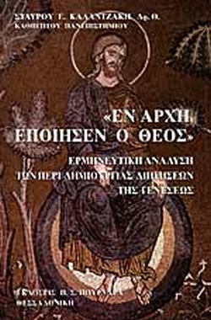

ανοίγω και ξεφυλλίζω και μελετώ
ΕΝ ΑΡΧΗ ΕΠΟΙΗΣΕΝ Ο ΘΕΟΣ:
ΕΡΜΗΝΕΥΤΙΚΗ ΑΝΑΛΥΣΗ ΤΩΝ ΠΕΡΙ ΔΗΜΙΟΥΡΓΙΑΣ ΔΙΗΓΗΣΕΩΝ ΤΗΣ ΓΕΝΕΣΕΩΣ
ΣΤΑΥΡΟΣ Ε. ΚΑΛΑΝΤΖΑΚΗΣ
ΤΟΥ ΣΥΝΙΕΝΑΙ ΤΑΣ ΓΡΑΦΑΣ:
13+1 ΒΗΜΑΤΑ ΕΙΣΑΓΩΓΗΣ
ΣΤΗΝ ΠΑΛΑΙΑ ΔΙΑΘΗΚΗ
ΜΙΛΤΙΑΔΗΣ Δ. ΚΩΝΣΤΑΝΤΙΝΟΥ

Slide 100
3.1 Παιδαγωγική αξιοποίηση των διηγήσεων
Συγκρίνοντας τη Γένεση με τους άλλους μύθους περί της Δημιουργίας των όμορων μεγά-λων πολιτισμών, διαπιστώνουμε ότι σε αυτή διακηρύσσονται τα εξής:
Η υπερβατικότητα του Θεού: Αυτός, που είναι επέκεινα του Κόσμου, τον δημιουργεί μόνον διά του λόγου Του και ένεκα της άφατης αγάπης Του. Τα άστρα, περιλαμβανο-μένων του λατρευομένου από πολλούς ήλιο, της σελήνης και του εωσφόρου (= αυγε-ρινού), δεν αποτελούν «θεούς» (πρβλ. τον «ανίκητο Ήλιο» - sol invictus), αλλά είναι λαμπτήρες κτιστοί του ουρανού.
Η τάξη και η ενότητα της Δημιουργίας: από το χάος προκύπτει ένα καλά ρυθμισμέ-νο, δομημένο, αρμονικό σύνολο με πολυάριθμες αλληλεπιδράσεις και αλληλεξαρτήσεις.
Η αξία του ανθρώπου: Ο άνθρωπος δεν πλάσθηκε ως σκλάβος των θεών για να απολαμβάνουν εκείνοι τη Νιρβάνα (= μη Εργασία), αλλά ως άνδρας και γυναίκα, κατ΄ εικόνα και ομοίωμα του τριαδικού Θεού. Δεν είναι ούτε απλός χαλίφης (=εκπρόσωπος, διάδοχος). Έτσι τίθεται υπεράνω της λοιπής Δημιουργίας ως διαχειριστής και κηδεμό-νας της και όχι ως τύραννος και εκμεταλλευτής.

Slide 101
3.2 Παιδαγωγική αξιοποίηση των διηγήσεων
Ολοκληρώνοντας την εξέταση των βιβλικών διηγήσεων, διαπιστώνουμε ότι σε αυτή δια-κηρύσσονται τα εξής:
Σε αντίθεση προς τους μύθους της Ανατολής, ο βιβλικός συγγραφέας θεωρεί ότι τα δεινά του ανθρώπου δεν αποτελούν συνέπεια κάποιας μάχης των θεών ούτε επιπτώ-σεις της διαπάλης μεταξύ Καλού και Κακού, αλλά ανάγονται στην ελεύθερη επιλογή του ίδιου του πλάσματος.
Ο Θεός, παρά τις παραμορφώσεις που προκαλεί η ανθρώπινη αμαρτία στην τάξη της δημιουργίας, συνεχώς επιδεικνύει έλεος και δεν εξουθενώνει τελειωτικά το πλάσμα του.
Μετά το τέλος του Κατακλυσμού ακούγονται τα παραμυθητικά λόγια Του: «Δεν θα καταραστώ πια τη γη εξαιτίας του ανθρώπου, γιατί η σκέψη του είναι πονηρή από τη νεότητά του. Δεν θα καταστρέψω πια καμιά ζωή, όπως έκανα τώρα. Στο εξής όσο υπάρχει η γη, δε θα πάψουν να υπάρχουν σπορά και θερισμός, κρύο και ζέστη, καλο-καίρι και χειμώνας, ημέρα και νύκτα» (Γεν 8:21).

Slide 102
3.3 Παιδαγωγική αξιοποίηση των διηγήσεων
Από παιδαγωγικής πλευράς, ο ομιλητής δεν αποβλέπει στο να «γεμίζει» με γνώσεις τον νου των ακροατών του (εκκλησίασμα, κατηχουμένους κ.ά.), οι οποίοι είναι μια «tabula rasa» (άγραφος χάρτης), δηλαδή ένα «άσπρο χαρτί», επί του οποίου εγγράφονται οι γνώσεις - τροφές, οι οποίες παρέχονται αποκλειστικά και μόνον από τον ομιλητή, αλλά έχει τη σημασία της ανατροφής, προσδίδει έναν άλλο ρόλο στην παιδαγωγική σχέση, στο μέτρο που ο ομιλών δεν τρέφει, αλλά «ανα-τρέφει», δηλαδή οδηγεί τον πιστό να αξιοποιή-σει τις ήδη υπάρχουσες γνωσιακές δυνατότητες που υπάρχουν μέσα του.
Έτσι, ο ομιλητής δεν θεωρείται αυθεντία, δηλαδή μοναδικός και αποκλειστικός κάτοχος και μεταδότης γνώσεων, αλλά οδηγός και σύμβουλος του πιστού· ο στόχος του είναι, όπως προαναφέραμε, να εκμαιεύσει από τον πιστό τις «εν δυνάμει» ικανότητές του, με στόχο να τις καταστήσει «εν ενεργείᾳ» γνώσεις.

Slide 103


ανοίγω και ξεφυλλίζω και μελετώ
ΓΕΝΕΣΙΣ:
ΕΡΜΗΝΕΙΑ ΠΑΛΑΙΑΣ ΔΙΑΘΗΚΗΣ
ΜΗΤΡΟΠΟΛΙΤΗΣ ΓΟΡΤΥΝΟΣ ΙΕΡΕΜΙΑΣ ΦΟΥΝΤΑΣ
Η ΑΡΧΗ ΤΩΝ ΠΑΝΤΩΝ:
ΕΠΙΣΤΗΜΗ ΚΑΙ ΘΡΗΣΚΕΙΑ
HANS KÜNG

Slide 104
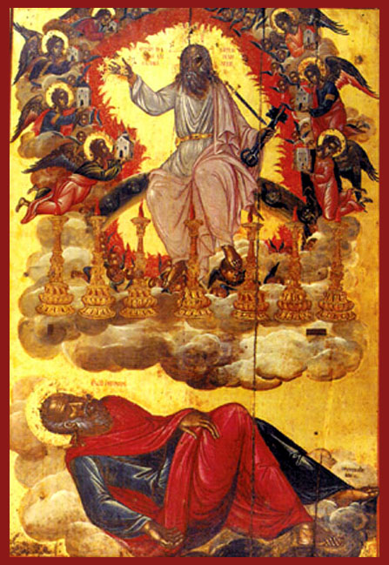
Η ΑΠΟΚΑΛΥΨΗ
1. Παλιγγενεσία
2. Αποκάλυψη και Οικολογία
Το όραμα της Αποκάλυψης.
Έργο Θωμά Μπαθά, 16^{ος} αι.

Slide 105
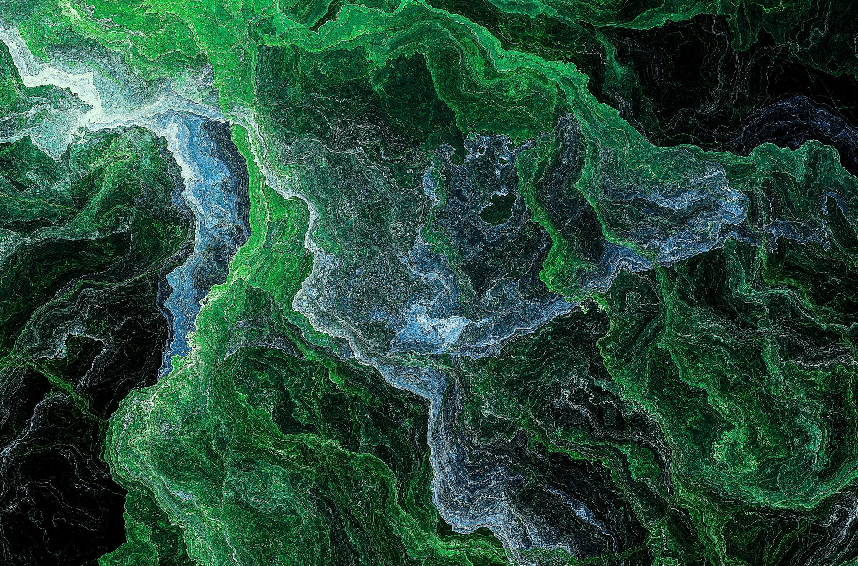
Αποκάλυψη: ένα πραγματικά «ερωτικό» Ποίημα (1)
Καταλήγει με τη γαμήλια προσΚληση: έρχου Κύριε! (Μαραν Ατά). Αντίθετο προς το ΦΥΓΕ του Άσματος.
Στο φινάλε της δεν περιγράφεται το απόλυτο Μηδέν – η «Μαύρη Τρύπα», αλλά ένας Γάμος, ο οποίος στην αρχαιότητα ακολουθούσε έναν Πόλεμο («διεκδίκηση»), και συνδυαζόταν με ένα ωραίο Δείπνο και Γονιμότητα, η οποία με τη σειρά της τελετουργούνταν όταν «εξορκίζονταν» οι δυνάμεις του Κακού.
Εξ ου και Πόλις στο τέλος, όχι ο Χαμένος Παράδεισος.
Στην αρχή της Αποκ. ακούγεται ένας ύμνος της επίγειας Σύναξης προς τον Θεό, με το ρήμα «αγαπώντι (όχι «αγαπήσαντι») και λούσαντι» (ή λύσαντι) που παραπέμπει στο Βάπτισμα ως λουτρό γαμήλιο.

Slide 106
Αποκάλυψη: ένα πραγματικά «ερωτικό» Ποίημα (2)
Στην αρχή των Επιστολών ο Ιησούς υπενθυμίζει στον Άγγελο της Εφέσου να θυμηθεί «την πρώτη Αγάπη» («δεν αναφέρει προς ποίον» αλλά εννοείται) και να επιτελέσει Έργα, ενώ στην τελευταία επίσης η Απειλή είναι για τον άγγελο της Λαοδικείας ότι είναι (όπως το νερό της πόλης) χλιαρός (ούτε καυτός / ιαματικός – ούτε κρύος /αναψυκτικός) και θα γίνει «εμετός».
Ο ίδιος ο Κύριος στέκει διακριτικά και «κρούει» την θύρα (χωρίς να «μπουκάρει», όπως τα εκτελεστικά όργανα της Εξουσίας) έτσι ώστε να πραγματοποιηθεί η Ένωση. Το Αρνίο είναι εσφαγμένο και ο Νυμφίος στο κεφ. 19 είναι βουτηγμένος στα δικά Του αίματα.
Δεν αποκλείεται η έμπνευση – η ακρόαση της Αποκ. να έγινε Πάσχα, όταν ακουγόταν στη Σύναξη την ιουδαΪκή το Ασμα των Ασμάτων και αναβιώνονταν κυριολεκτικά η Έξοδος από τα Σόδομα, την «Αίγυπτο» και τη Βαβέλ.
Κι όλα αυτά ενώ κατά την Παράδοση ο Ιωάννης ο «ΘεοΛόγος» (= συνθέτης, ποιητής στην αρχαιότητα) ήταν Παρθένος κι ενώ μέσα στην Αποκ. εξυμνούνται 144.000 άνδρες Ισραηλίτες οι οποίοι δεν «μολύνθηκαν» με Γυναίκα, καθώς είναι «ευέλπιδες» ιερείς – στρατιώτες σε Υπηρεσία διαρκή για χάρη του Αρνίου.

Slide 107
Αποκάλυψη: ένα πραγματικά «ερωτικό» Ποίημα (2)
Και στο Συμπόσιο όμως ο Έρως είναι προϊόν της Ένδειας – της Φτώχειας, και σύμφωνα με τη Διοτίμα τη μάντισσα ο αληθινός Έρως προϋποθέτει Ανάβαση – Κλίμακα.
« Άγιοι Μάρτυρες» τραγουδούμε μέχρι σήμερα στο Γάμο γύρω από την «τράπεζα» .
* Και στο Κατά Ιωάννη μεγάλη επίδραση ο Γάμος και ο Νυμφίος.

Slide 108
ΑΠΌ+ΚΑΛΥΨΗ ΚΑΙ ΤΑΞΙΔΙ οι Αποκαλύψεις είναι κοσμικά ταξίδια στο 7^{ο} Ουρανό ή στις Εσχατιές του Σύμπαντος
Οριζόντια
Κάθετα
ΚΥΚΛΙΚΑ

Slide 109
«ΑΜΦΙΘΥΜΙΑ» ΚΑΙ ΑΠΟΚΑΛΥΨΗ
ΚΑΝΟΝΙΚΟΤΗΤΑ
ΛΑΤΡΕΙΑ ΚΑΙ ΑΝΑΓΝΩΣΗ
Έσχατο Βιβλίο στον Κανόνα με απίθανη Αρχιτεκτονική - Δόμηση (δείγμα θεοπνευστίας)
Με ένα παράδοξο τρόπο, παρότι τα Κείμενα γράφτηκαν από εντελώς άσχετους συγγραφείς, αναΚυκλώνει και την αρχή της Βίβλου - τα πρώτα Κεφάλαια της Πτώσης μας τα Γένεσις 1-11 (Δημιουργία - Βαβέλ)!
« Ιδού κάνω τα πάντα Καινούργια (όχι «νέα») = η πρώτη φορά που Ομιλεί ο «ακατονόμαστος» στην Αποκ. Καθήμενος πάνω στον Θρόνο.
Στην Αρχή μακαρίζεται ο ένας που την διαβάζει και οι πολλοί που τον ακούνε.
Κι όμως δεν ακούγεται στη Λατρεία μας.

Slide 110
«Γλώσσα» της ΑποΚάλυψης
«… η φύσοις κρύπτεσθαι Φιλεί»
«Ούτε λέγει, ούτε κρύπτει αλλά σημαίνει» κατά τον Ηράκλειτο, το μέγα πρόγονο του υπερρεαλισμού
Γλώσσα Συμβόλων
Γλώσσα «ιουδαϊκή» Κοινή
Γλώσσα απλή - σόλοικη

Slide 111
Αποκάλυψη: Προϋποθέσεις κατανόησης
Την αναγι+Γνώσκουμε ή μάλλον την ακούμε ενεργητικά ολόκληρη. Είναι TEXT (= Υφαντό) προορισμένο για Οντισιόν. Όχι αποσπασματικά.
Άκου: https://open.spotify.com/show/5tT9NpOfgzkvVeq526JzyP
Έχει δομή αρχαίου Δράματος:
με 4 * 7άδες (Κάθαρση – Δράση – Λύτρωση)< 4 (τέσσερα μέρη Σύμπαντος)+3
+ 1 * «μυστική 7άδα» στον Πυρήνα της = Περίληψη της Βιβλικής Ιστορίας
Εκεί προβάλλει στο Προσκήνιο
+ 1 σατανική τρόικα δράκοντα και 2 θηρίων
+ 1 τρόικα «κορυφαίων» γυναικών
Περιλαμβάνεται
+ μία ποικιλία Βιβλίων – ρολών (επτασφράγιστο – ταμπλέτες, Βιβλίο Ζωής, Βιβλίο έργων..)
Κατεξοχήν ΔΥΟ ΒΙΒΛΙΑ
+ Αντιθέσεις Αρνίο – Θηρίο, χάραγμα- σφράγισμα
Το Μήνυμα είναι «Έξοδος» από τη ΒΑΒΕΛ και η μετοχή στον Γάμο. Το Ευαγγέλιο της Αποκάλυψης είναι να προσκυνήσουμε το Αρνίο (= Δύναμη Αγάπης) κι όχι το Θηρίο (την Αγάπη της Δύναμης).
Η ακρόασή της συμβάλλει στην ΨΥΧΙΚΗ (= ΨΥΧΟΣΩΜΑΤΙΚΗ) ΥΓΕΙΑ καθώς εκΔραματίζει.
              Η φράση ΕΓΕΝΟΜΗΝ ΕΝ ΠΝΕΥΜΑΤΙ ΣΕ ΤΕΣΣΕΡΕΙΣ εισάγει στην Αποκάλυψη 4 ενότητες
Notes:
Σε διάΔραση με τη Λατρεία. Είναι το μόνο βιβλίο, όπου στην αρχή και το τέλος «απομαγνητοφωνούνται» διάλογοι από την αρχαία θεία Λειτουργία.
Και στο Κείμενο παρεμβάλλονται ως διαΨάλματα σκηνές επουράνιας Λατρείας. Μέχρι σήμερα μέσα από τα «Σα εκ των Σων» καταπέμπεται το Άγ. Πνεύμα σε εμάς και στα προκείμενα Δώρα και βιώνουμε τα Έσχατα – και το Τζετ Λανγκ τη ΝοστΑλγία όχι για την ΙΘΑΚΗ αλλά για τη ΒΑΣΙΛΕΙΑ και τους Γάμους

Slide 112
Αποκάλυψη: Κατανόηση (2)
*ΔιάΔραση με τη Λειτουργία, παρότι δεν διαβάζεται στην ορθόδοξη Λατρεία. Είναι το μόνο βιβλίο της Καινής Διαθήκης, όπου «απομαγνητοφωνούνται» Διάλογοι από τη λατρεία της Πρώτης Εκκλησίας των Μαρτύρων. Ήταν το best seller στην πρώτη Εκκλησία των Μαρτύρων καθώς και επί Τουρκοκρατίας. Γίνεται σε κάθε περίοδο ΚΡΙΣΗΣ.
Και στο Κείμενο παρεμβάλλονται ως διαΨάλματα σκηνές επουράνιας Λατρείας. Μέχρι σήμερα μέσα από τα «Σα εκ των Σων» καταπέμπεται το Άγ. Πνεύμα σε εμάς και στα προκείμενα Δώρα και βιώνουμε τα Έσχατα – και το Τζετ Λανγκ τη ΝοστΑλγία όχι για την ΙΘΑΚΗ αλλά για τη ΒΑΣΙΛΕΙΑ και τους Γάμους.
Χρόνος λειτουργικός = Flash Back + Flash Forward
ΚΑΙΡΟΣ (σε αντίθεση προς τον Χρόνο / Κρόνο) είναι η Ευκαιρία, την οποία αρπάζεις στο ΝΥΝ όπου συμπυκνώνεται το απέραντο ΑΕΙ.

Slide 113

Αποκάλυψη: Κατανόηση (3)
Ή θα την κατανοήσουμε ως «κώδικα – «σήματα μορς»» αποκάλυψης του μέλλοντος ή ως ενασλλακτικό «φακό» για κατανοήσουμε την ΠΡΑΓΜΑΤΙΚΉ Πραγματικότητα από άλλη οπτική Γωνία και άλλη ΛΟΓΙΚΗ (μετάνοια = αλλαγή software, WINDOWS και επεξεργαστή).
Αν συμβεί το τελευταίο, την κατανοούμε σε αντι+Κατοπτρισμό προς τον Ιεζεκιήλ (ιδίως 1-10, 36-50), Δανιήλ (ιδίως κεφ. 7-11) και τον Ζαχαρία και ιδίως τα νυχτερινά Οράματα. Προφήτες με Τηλε+όραση (4D) που ζουν στα Στρατόπεδα ΣυγΚέντρωσης της ΒΑΒΕΛ και βλέπουν τον Θεό τους «ανάμεσά»όπως ο Ιωάννης στην Πάτμο..
Η ΑποΚάλυψη συνΟμιλεί με Βιβλία «ακατάλληλα για ανηλίκους», όπως τα Γένεσις 1-11, Ιεζεκιήλ, Άσμα Ασμάτων.
Η ΑποΚάλυψη δεν παραπέμπει με τσιτάτα στη Βίβλο, αλλά είναι γεμάτη με Hyperlinks.

Slide 114

Διαβάζω την Αποκάλυψη Αντί+Στροφα:
«έρχου Κύριε»!
Ένα Τρικ είναι να διαβάσουμε (ανα+Γνώσουμε) ἠ μάλλον να ακούσουμε (αφουγκραστούμε) την Αποκάλυψη αντίΣτροφα. Κατακλείεται με Γάμους και μία Καινή Πόλη, αφού καθαρθούν από τη Σατανική τρόικα και αναΚαινισθούν και τα τρία μέρη του Σύμπαντος (Ουρανός – Γη – Θάλασσα).
Οι Γάμοι στην αρχαιότητα προϋπέθεταν Πόλεμο και συνοδεύονταν από Δείπνο.
Στο μέσον της Αποκ. σε μία «μυστική Επτάδα» ο Ιωάννης Αφηγείται ολόκληρη τη Βιβλική Ιστορία. Το ίδιο χρονικό διάστημα των 3,5 ετών μεταφρασμένο σε 42 μήνες είναι περίοδος διωγμών και σε 1260 μέρες περίοδος Προστασίας! ΔΕΝ ΜΑΣ ΕΓΚΑΤΑΛΕΙΠΕΙ ΤΟ ΑΡΝΙΟ (κι όχι ΑΜΝΟΣ) της ΑΠΟΚ. (= εξιλαστήριο ΘΑΥΜΑ).
Το «αντίπαλον δέος» του 666 (=άθροισμα του ονόματος Νέρων στα εβραϊκά, 616 χωρίς το τελικό Ν) δεν είναι το 888 (=άθροισμα του ονόματος Νέρων στα εβραϊκά) αλλά το 144 άθροισμα της λέξης ΑΓΓΕΛΟΣ. Καλούμαστε να γίνουμε ΑΓΓΕΛΙΟΦΟΡΟΙ ενός εναλλακτικού ΜΗΝΥΜΑΤΟΣ σήμερα στον Κόσμο, ο οποίος ζει «μετά Χριστόν» αλλά «μετά Χριστού».

Slide 115

Λάθος ο τίτλος «ΑποΚάλυψη Ιωάννη» !
Το ίδιο το βιβλίο εισάγεται με την φράση «ΑποΚάλυψη Ιησού Χριστού» (γενική Υποκειμενική και Αντικειμενική). Αποκαλύπτει Ο Ιησούς τον Εαυτό Του με σουρεαλιστικές Εικόνες, ως Γιος του Αδάμ και Αρνίο (όχι Αμνός).
Δεν είναι ΑΠΟΚΑΛΥΨΗ του Αντι+χρίστου, ο οποίος είναι οτιδήποτε υποκαθιστά τον ΧΡΙΣΤΟ στη ΖΩΗ μας κι όχι απαραίτητα ό,τι είναι εναντίον του ΧΡΙΣΤΟΥ.
ΑυτοαποΚαλείται το έργο «Προφητεία» και έχει δραματική δομή.
Απευθύνεται σε Μάρτυρες – Αγγέλους (και των 7 Εκκλησιών και της Οικουμενικής Εκκλησίας)
Σε καμμία Περίπτωση «Αποκάλυψη ΑντιΧρίστου και 666»

Slide 116

ΑποΚάλυψη και αποΚαλυπτικά Συγγράμματα
όχι Ψευδεπίγραφο
Όχι Ντετερμινισμός
Όχι: δεν απευΘύνεται σε μια ΠΝΕΥΜΑΤΙΚΉ Ελίτ, «σεσωσμένους»
Ναι: Οράματα
Ναι: Ταξίδια κοσμικά
Ναι: Ξεναγός - «άγγελος ερμηνευτής» (!)

Slide 117
Πέντε «Π» και ένα «Γ»
«Εγώ ο Ιωάννης» (χωρίς κοσμητικά επίθετα), ο συγΚοινωνός στη θλίψη, τη βασιλεία και την Υπομονή.
Πάτμο (για τον λόγο του Θεού και την μαρτυρία την οποία είχα = διωγμένος, αυτοεξόριστος)
Ημέρα Κυριακή (ίσως Πάσχα – Ημέρα Κυρίου – SunDay?)
Όχι Τεχνικές Νηστείας – Διαλογισμού – ΈκΣταση (Διανιήλ) – όχι κοσμικό Tour
Προς τις Επτά Εκκλησίες της Μικράς Ασίας με το μάτι στραμμένο στην Αιώνια Πόλη.

Slide 118
«Λεξικό» ΑποΚάλυψης
«Αποκάλυψη» δεν είναι η Καταστροφή του Σύμπαντος, αλλά το ξεγύμνωμα τηςΠολιτικής Σκηνής. ΜετάΝοια είναι η αλλαγή SOFTWARE ώστε να αποκτήσουμε καινούργια WINDOWS και να κάνουμε NAVIGATE
«Τέλος» δεν είναι το σημείο Ο, αλλά η τελείωση – ομορφοποίηση των Πάντων. Ζητούμενο δεν είναι θα σωθεί η Ψυχή μετά Θάνατον στον «Ουρανό» αλλά να έλθει ο Ουρανός στη Γη.
Ουρανός όχι Sky αλλά Heaven. Είναι μια άλλη διάσταση της Πραγματικότητας.
Το σκοτείνιασμα του Ήλιου και της Σελήνης και πτώση σημαίνει την αποΚαθήλωση των Super Stars.
Έσχατα έχουν ήδη Παρελθόν. ΕσχατοΛογία στους αρχαίους λαούς της ΜεσοΓείου δεν υπάρχει.
Πορνεία

Slide 119
Αποκαλύψεις πριν την Αποκάλυψη
Αιθιοπικός Ενώχ ( = Πεντάτευχος, κανονικό βιβλίο στην Αιθιοπία). Δύο από τις ενότητές του στο Κουμράν. Το αρχαιότερο τα ΑΣΤΡΟΝΟΜΙΚΑ.
Θέμα και το ΗΜΕΡΟΛΟΓΙΟ (και στην πρώτη Εκκλησία το ΠΑΣΧΑ) και βεβαίως ο ΠΟΛΕΜΟΣ ΦΩΤΟΣ και ΣΚΟΤΟΥΣ
Κουμράν – έρημος Νεκράς (!) Θαλάσσης (άγαμοι! Μοναχοί – « θεραπευτές) και Ιωάννης (Επιρροές από ΙΡΑΝ;)
Στον Ενώχ αποδίδονται και άλλα δύο βιβλία Β’ + Γ’ (Μεταθρόνιος – Χεκαλότ [ Παλάτια]) και Μαγεία. Η κατεξοχήν μορφή του Εσωτερισμού!
Μελέτησε την ΠΑΡΟΥΣΙΑΣΗ στα ΕΓΓΡΑΦΑ για τον ΑΠΟΚΑΛΥΠΤΙΣΜΟ (Αναστάσιος Ακρίδας)

Slide 120
Αποκαλυπτικός Χρόνος – «Ωρα»
Ο «Καιρός» εγγύς – «Χρόνος ουκέτι έσται»
Δανιήλ 11: 70Χ7 εβδομάδες
«Έως Πότε ο Άγιος και ο Αληθινός?» (Κραυγή Άβελ, Σόδομα και Γόμορα, σκλάβων Αιγύπτου, Προφητών)
3,5 έτη – 42 μήνες – 1260 μέρες ( 10 μέρες)

Slide 121
Αποκαλυπτικός Χώρος
Βαβυλώνα (Σόδομα – Αίγυπτος – Ιερουσαλήμ) και Παξ Ρομάνα (Roma – Amor)
Σύστημα πολιτικοοικονομικό που «εξαγοράζει τις ψυχές και τα κορμιά» των ανθρώπων (σκλαβιά) – Φωνές όλων των Εσφαγμένων
Επουράνιος Nαός (Θυσιαστήριο Ολοκαυτωμάτων – Κιβωτός – Παλάτι με Θρόνο και «θεούς») Χρυσό Παλάτι Νέρωνα
Καινή Πόλη και Εδέμ (όχι Θάλασσα – Ναός)

Slide 122
Υλικό για περαιτέρω Μελέτη
ακούσετε στον παρακάτω σύνδεσμο (τα ΠΟΛΥΜΕΣΑ) τις Παραδόσεις μου για το Δράμα και Ποίημα αυτό, την Αποκάλυψη του Ιωάννη. https://opencourses.uoa.gr/modules/video/?course=SOCTHEOL4
Απίστευτο Υλικό υπάρχει και στον σύνδεσμο του ηκλας μου https://eclass.uoa.gr/courses/SOCTHEOL102/ Σερφάρετε στα ΕΓΓΡΑΦΑ και τους ΣΥΝΔΕΣΜΟΥΣ`
Επίσης ανέβασα στο λινκ https://docs.google.com/document/d/1y6nevs1gALSPnqoBZ-_BC0yQ9IitZs-mQBSL6DFwGGU/edit?usp=sharing το Υπόμνημά μου στις ΕΠΙΣΤΟΛΕΣ της ΑΠΟΚΑΛΥΨΗΣ, ώστε την αγωνιστική Σαρακοστή, την "άνοιξη της άνοιξης" να μελετήσουμε τα ενεργειακά αυτά Κείμενα.

Slide 123

ΟΙ ΕΠΤΑ ΕΚΚΛΗΣΙΕΣ – «ΜΑΤΩΜΕΝΑ ΧΩΜΑΤΑ»

Slide 124
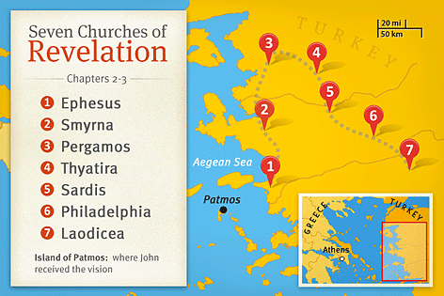
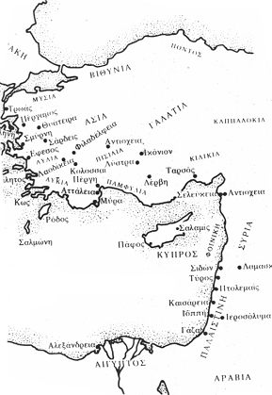
ΕΠΙΣΤΟΛΕΣ ΣΤΙΣ 7 ΕΚΚΛΗΣΙΕΣ
Κάνε κλικ: https://flatwoodschurchofchrist.org/wp-content/uploads/2015/02/The_Church_at_Ephesus.pdf

Slide 125
Τα προβλήματα των 7 Εκκλησιών
ΕΝΤΟΣ
ΕΚΤΟΣ
* Νικολαΐτες (+ «Φαγητό», «Παύλος»)
* Ιουδαίοι
* Αυτοκρατορική Λατρεία (Δομιτιανός)

Slide 126
Ο Ρόλος των 7 επιστολών
Η πρώτη από τις τέσσερεις Επτάδες: Παρόν και Έσχατα («Μικρή ΑποΚάλυψη»)
Περίληψη όλης της Αποκάλυψης (Ιεζάβελ = Πόρνη, Βαλαάμ = θηρίο)
Κάθαρση πριν το Ταξίδι και τη ΜυσταΓωγία στον Γάμο
ΠρόΛογος και ΕπίΛογος
Ο Ιησούς Κύριος – Σωτήρας – Πλανητάρχης και το Πνεύμα

Slide 127
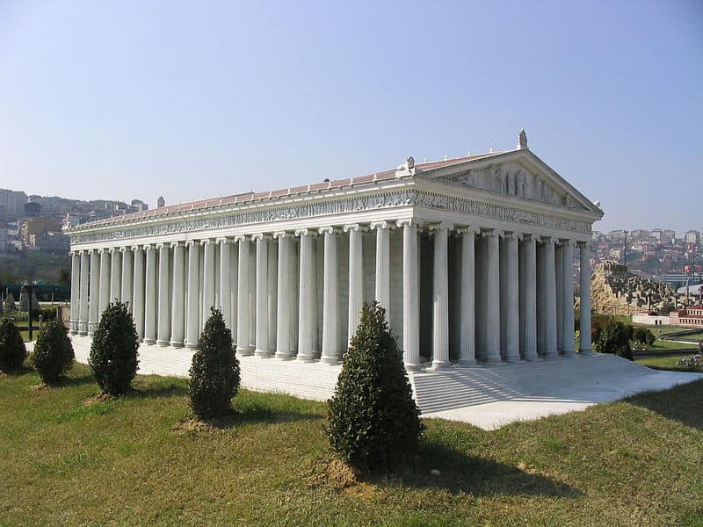
https://www.facebook.com/photo?fbid=524062526378817&set=pcb.524064306378639
The Temple of Artemis (or Artemesium), that stood during the New Testament period was actually the fifth temple (temple E) built on the site in Ephesus. It was built in the 4C BC after temple D, built in part by the Lydian king Croesus (6C BC), was burned to the ground by a man named Herostratus who hoped to make his name immortal. This new temple was the largest religious building in the Hellenistic world, measuring 220 × 425 ft/67 × 130 m, about four times the size of the Parthenon. According to Pliny the Elder, it had a forest of 127 columns (see, Mark Wilson, Biblical Guide to Turkey, 2014), pp. 205-209.
The Artemis worshipped at Sardis in the same region, was probably not the familiar Greek goddess of the hunt, but was related to Artemis of Ephesus, a native Anatolian deity. In the Roman period, Artemis was joined in the temple by the Roman emperors, as half of the temple was walled off and dedicated to the imperial cult. The columns were added at this time and stood ever since. In late antiquity it was partly converted to a Christian church, and it is still visited by tours of the faithful.
At least four statues of Artemis (like the one shown) have been excavated at Ephesus, showing ‘egg-like’ appendages likely indicating fertility.
Because of Paul’s ministry success in the city, it started to affect the local economy of craftsmen. Acts 19:23-27 records that a certain silversmith named Demetrius, who sold silver models of the temple, and possibly small dedicatory offerings to pilgrims, stirred up a riot against Paul and his companions.
“(v.28-29) ….Now when they heard this, they were full of wrath and cried out, saying, “Great is Diana of the Ephesians!” So the whole city was filled with confusion, and rushed into the theater with one accord, having seized Gaius and Aristarchus, Macedonians, Paul’s travel companions.”

Slide 128
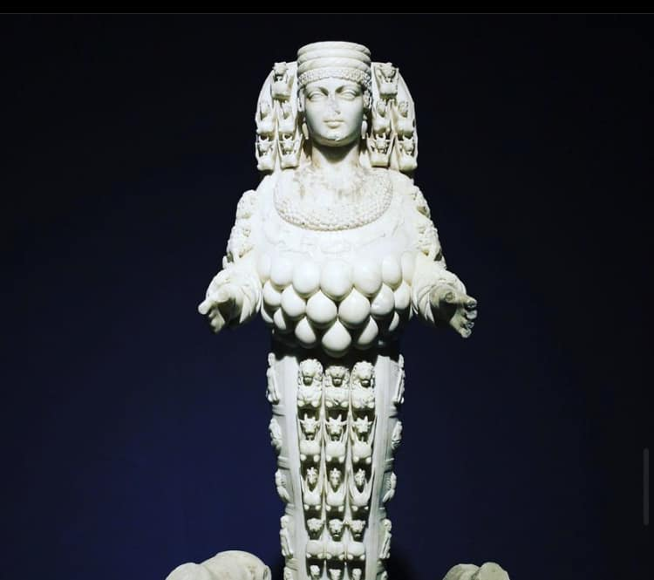
Another theory is that the appendages are not eggs, but rather charms or ingredients related to magic spells. Ephesus during Paul's day was well-known for sorcery and witchcraft. The second most important deity in Ephesus was Hekate, the goddess of sorcery. People would travel from all over the Mediterranean world to Ephesus for special spells and incantations, called the Ephesian Letters. Acts 19 record that a tremendous number of sorcery books were burned due to Paul's preaching. Paul's Letter to the Ephesians deals more heavily with spiritual warfare than any of his other books. It is therefore far more likely that the items around her neck are sorcery related.

Slide 129
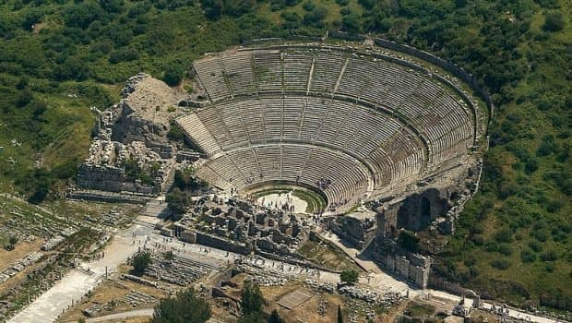
Bible Archaeology
The Temple of Artemis (or Artemesium), that stood during the New Testament period was actually the fifth temple (temple E) built on the site in Ephesus. It was built in the 4C BC after temple D, built in part by the Lydian king Croesus (6C BC), was burned to the ground by a man named Herostratus who hoped to make his name immortal. This new temple was the largest religious building in the Hellenistic world, measuring 220 × 425 ft/67 × 130 m, about four times the size of the Parthenon. According to Pliny the Elder, it had a forest of 127 columns (see, Mark Wilson, Biblical Guide to Turkey, 2014), pp. 205-209.
The Artemis worshipped at Sardis in the same region, was probably not the familiar Greek goddess of the hunt, but was related to Artemis of Ephesus, a native Anatolian deity. In the Roman period, Artemis was joined in the temple by the Roman emperors, as half of the temple was walled off and dedicated to the imperial cult. The columns were added at this time and stood ever since. In late antiquity it was partly converted to a Christian church, and it is still visited by tours of the faithful.
At least four statues of Artemis (like the one shown) have been excavated at Ephesus, showing ‘egg-like’ appendages likely indicating fertility.
Because of Paul’s ministry success in the city, it started to affect the local economy of craftsmen. Acts 19:23-27 records that a certain silversmith named Demetrius, who sold silver models of the temple, and possibly small dedicatory offerings to pilgrims, stirred up a riot against Paul and his companions.
“(v.28-29) ….Now when they heard this, they were full of wrath and cried out, saying, “Great is Diana of the Ephesians!” So the whole city was filled with confusion, and rushed into the theater with one accord, having seized Gaius and Aristarchus, Macedonians, Paul’s travel companions.”

Slide 130
Υποσχέσεις
⁷ Ὁ ἔχων οὖς ἀκουσάτω τί τὸ πνεῦμα λέγει ταῖς Ἐκκλησίαις. Τῷ νικῶντι δώσω αὐτῷ φαγεῖν ἐκ τοῦ ξύλου τῆς ζωῆς, ὅ ἐστιν ἐν τῷ παραδείσῳ τοῦ θεοῦ.
²¹ Ὁ νικῶν δώσω αὐτῷ καθίσαι μετ᾽ ἐμοῦ ἐν τῷ θρόνῳ μου, ὡς κἀγὼ ἐνίκησα καὶ ἐκάθισα μετὰ τοῦ πατρός μου ἐν τῷ θρόνῳ αὐτοῦ. ²²Ὁ ἔχων οὖς ἀκουσάτω τί τὸ πνεῦμα λέγει ταῖς Ἐκκλησίαις.
¹² Ὁ νικῶν ποιήσω αὐτὸν στῦλον ἐν τῷ ναῷ τοῦ θεοῦ μου καὶ ἔξω οὐ μὴ ἐξέλθῃ ἔτι καὶ γράψω ἐπ᾽ αὐτὸν τὸ ὄνομα τοῦ θεοῦ μου καὶ τὸ ὄνομα τῆς Πόλεως τοῦ θεοῦ μου, τῆς καινῆς Ἰερουσαλὴμ ἡ καταβαίνουσα ἐκ τοῦ οὐρανοῦ ἀπὸ τοῦ θεοῦ μου, καὶ τὸ ὄνομά μου τὸ καινόν. ¹³ Ὁ ἔχων οὖς ἀκουσάτω τί τὸ Πνεῦμα λέγει ταῖς Ἐκκλησίαις.
⁵Ὁ νικῶν οὕτως περιβαλεῖται ἐν ἱματίοις λευκοῖς καὶ οὐ μὴ ἐξαλείψω τὸ ὄνομα αὐτοῦ ἐκ τῆς βίβλου τῆς ζωῆς καὶ ὁμολογήσω τὸ ὄνομα αὐτοῦ ἐνώπιον τοῦ πατρός μου καὶ ἐνώπιον τῶν ἀγγέλων αὐτοῦ.⁶ Ὁ ἔχων οὖς ἀκουσάτω τί τὸ πνεῦμα λέγει ταῖς Ἐκκλησίαις.

Slide 131
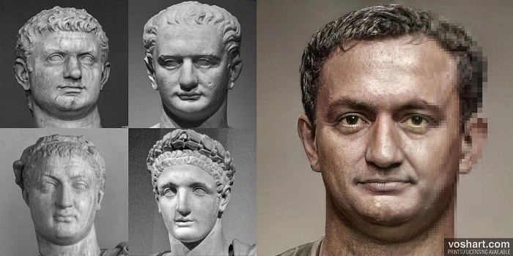
Δομιτιανός: «Κύριος και Θεός»
https://www.worldhistory.org/image/12989/domitian-facial-reconstruction/

Slide 132
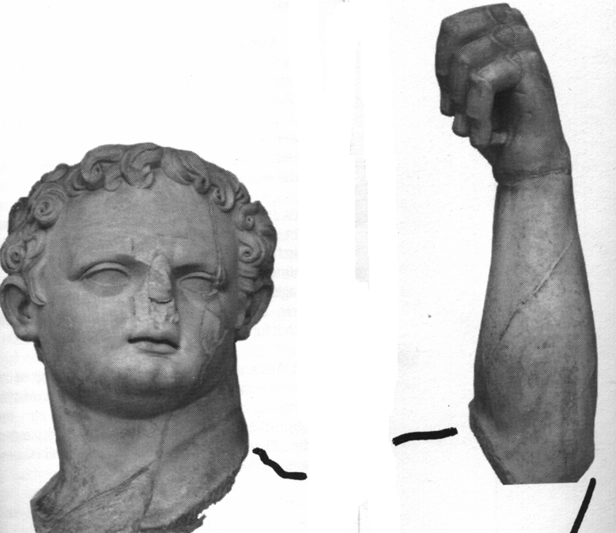
‘Η ΑΛΑΖΟΝΕΙΑ ΤΗΣ ΕΞΟΥΣΙΑΣ’ (Άγαλμα του Δομιτιανού 1^{ος} αι. μ.Χ.)
Aλίμονο , αλίμονο, πόλη μεγάλη Βαβυλώνα
μέσα σε μια ώρα ήλθε η καταστροφή σου! (18, 10)

Slide 133
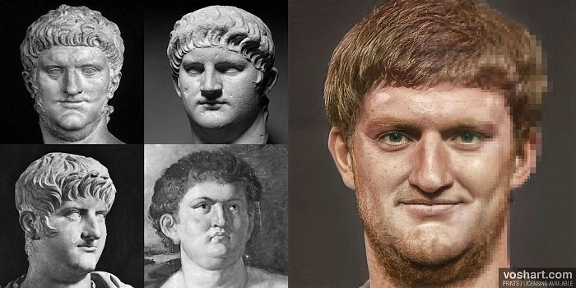
ΝΕΡΩΝ = 666 (616)
https://www.worldhistory.org/collection/100/faces-of-the-roman-empire-from-augustus-to-domitia/6/#gallery_wrapper

Slide 134
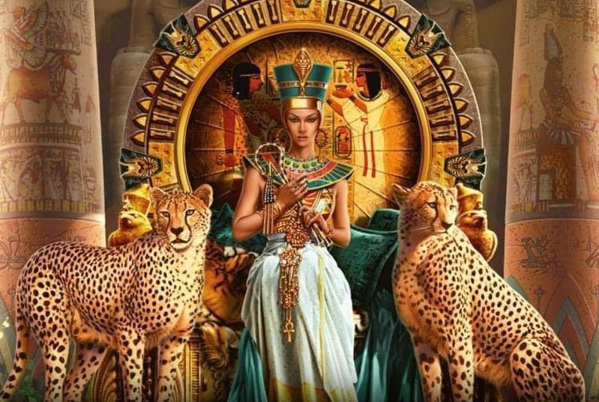
Η «ΑΙΩΝΙΑ ΠΟΛΗ» - ΠΟΡΝΗ
* Βλ. Παρουσίαση https://eclass.uoa.gr/modules/document/index.php?course=SOCTHEOL102
«Κλεοπάτρα»

Slide 135
ΑΣΙΑ ΜΙΚΡΑ – «ΙΩΝΙΑ»
Οι Πηγές μας
Κείμενα (TLG) Αποκάλυψη, Πράξεις, Ιγνάτιος Θεοφόρος + ΠολύΚαρπος (mp3)
Νομίσματα: https://www.asiaminorcoins.com/gallery/thumbnails.php?album=139
«Οι Πέτρες μιλάνε» (βλ. Αποκατάσταση) : https://epigraphy.packhum.org/
Πάπυροι
    Ίδρυμα Μείζονος Ελληνισμού (και στα αγγλικά)
    http://www.ehw.gr/asiaminor/forms/fLemmaBodyExtended.aspx?lemmaId=4288
    http://www.egiklopedia.gr/asiaminor/Forms/fLemmaBodyExtended.aspx?lemmaid=12484&boithimata_State=&kefalaia_State=#chapter_12
Παράγοντες:
Σεισμὀς
Θάλασσα και Ποταμοί
Όρη ιερά

Slide 136
Αρχιτεκτονική Πόλεων = 3 επίπεδα https://www.freebibleimages.org/illustrations/na-ephesus-3d/
Αγορά – Φόρουμ (Στοές / mall - βεσπασιανές -)
Ναός (ιερά Οδός)
Προστάτης θεός
«τελετουργία» + National Bank - Asylum
Θέατρο (Εκκλησία Δήμου [Πολιτική] – Αρένα - Μίμοι)
Γυμνάσιο (και Φιλοσοφική Σχολή) - Στάδιο
Ωδείο
Κατοικίες

Slide 137
Ρωμαϊκή Εποχή και Επτά Εκκλησίες
Νεωκόροι + Αρχιερέας + Λειτουργία
Σωματεία (Νύχτα, Γυναίκες)
https://www.freebibleimages.org/illustrations/seven-churches-maps/

Slide 138
Σημειώσεις
1. Έφεσος
Σμύρνα (ιζμίρ [εις + Ζμύρνη)
Πέργαμον
Θάλασσα - Πύλες
Φυλακή - Θέρμες
Νεκροταφείο

Slide 139
Έφεσος
Μεγαλύτερη Πόλη Αιγαίου – Σήμερα ένα «τίποτε» - Σελτσουκ
Οφθαλμός Ασίας – Κάργκο από τη Δύση + Καραβάνια από την Ανατολή
Λιμάνι και οδικοί άξονες (Αρκαδιανή – Κουρητών - )
Μεγαλύτερο Κέντρο Χριστιανισμού
*Ποικίλα Ρεύματα
* Περισσότερα Βιβλία της Κ.Δ. (Επιστολές στους Κορίνθιους, Αιχμαλωσίας, Πράξεις)
* ΙΓΝΑΤΙΟΣ «Ο εμός Έρως εσταύρωται»
* Η Προς Εφεσίους μάλλον δεν απευθύνεται στην Έφεσο (έτσι κι η Αλεξάνδρεια)
*Πόλη της Νταιάνα (όχι όμως της όμορφης αλλά της ανατολίτικης – έπρεπε να διαφοροποιείται)
* Αμαζόνες
* Μαντόνα Θεοτόκο (Θέκλα)
* Κοσμόπολις (κάργκο – καραβάνια από τις δύο μεγάλες λεωφόρους)
* Δέντρο
Κι όμως σήμερα ούτε το όνομά της!
Εκ+ΠλήΞεις

Slide 140

Επιστολές και ΠρωτοΧριστιανισμός
Απόστολος Παύλος (Έφεσος: Μαθητές Βαπτιστή, Κοινότητα Ιωάννη, Παύλος – Πρίσκιλλα – Ακύλας, Απολλώς)
Ιωάννης και ΑποΚάλυψη
Ιγνάτιος και ΠολύΚαρπος (αποστολικοί Πατέρες)

Slide 141
Thomas Lechner, Rhetorik und Ritual. Platonische Mysterienanalogien im Protreptikos des Clemens von Alexandrien. Πλατωνικές μυστηριακές αναλογίες στον Προτρεπτικό του Κλήμεντα του Αλεξανδρέα.
Ο Κλήμης μεταμορφώνει ένα συμβουλευτικό ρητορικό λόγο σε προτρεπτικό υιοθετὠντας το μυστηριακό ελευσινιακό σχήμα που ακολουθεί και ο Πλάτωνας στους διαλόγους για να εισαγάγει τους αναγνώστες του σε ουσιαστικότερη σύλληψη της αλήθειας: κάθαρσις/έλεγχος των ψευδών δογμάτων-μύησις/παράδοσις των ορθών-εποπτεία των μυστηρίων. Η τελευταία επιτυγχάνεται μέσω του Λόγου Χριστού, ο οποίος αποτελεί τη θύρα δι’ οὗ μόνου Θεός ἐποπτεύεται. Η κλείδα η οποία διανοίγει αυτή τη θύρα είναι η πίστη. Στον επίλογο ο αναγνώστης τίθεται αντιμέτωπος με την πρόκληση η οποία θα τον κρίνει στο εσχατολογικό Δικαστήριο: Ἅλις οἶμαι τῶν λόγων͵ εἰ καὶ μακροτέρω προῆλθον ὑπὸ φιλανθρωπίας ὅ τι περ εἶχον ἐκ θεοῦ ἐκχέων͵ ὡς ἂν ἐπὶ τὸ μέγιστον τῶν ἀγαθῶν͵ τὴν σωτηρίαν͵ παρακαλῶν· περὶ γάρ τοι τῆς παῦλαν οὐδαμῇ οὐδαμῶς ἐχούσης ζωῆς οὐκ ἐθέλουσιν οὐδ΄ οἱ λόγοι παύσασθαί ποτε ἱεροφαντοῦντες. Ὑμῖν δὲ ἔτι τοῦτο περιλείπεται πέρας τὸ λυσιτελοῦν ἑλέσθαι͵ ἢ κρίσιν ἢ χάριν· ὡς ἔγωγε οὐδ΄ ἀμφιβάλλειν ἀξιῶ͵ πότερον ἄμεινον αὐτοῖν· οὐδὲ μὴν συγκρίνεσθαι θέμις ζωὴν ἀπωλείᾳ.

Slide 142
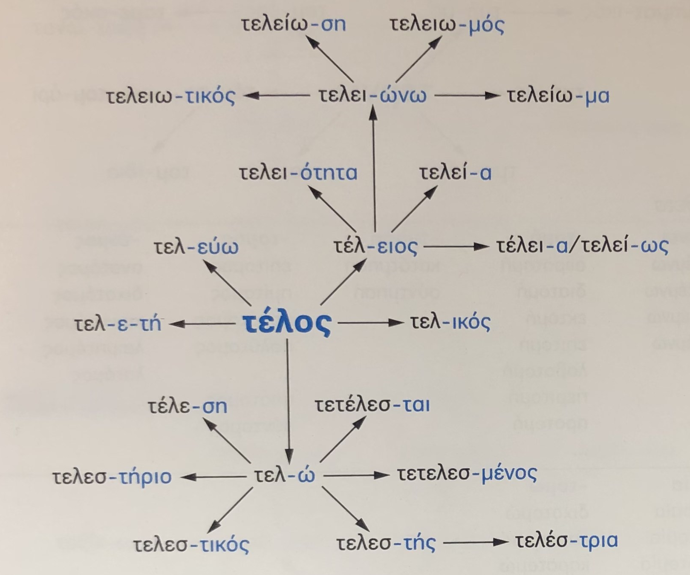
«Ἐγὼ τὸ
Α καὶ τὸ Ω,
ὁ πρῶτος καὶ ὁ ἔσχατος, ἀρχὴ καὶ τέλος»
(Αποκ 22:13)
«... τὸ δὲ τέλος ζωὴν αἰώνιον»
(Ρωμ 6:22)

Slide 143
Λεπτομερέστερα:
.

Slide 144
1.1 Αποκάλυψη και Εσχατολογία
Ας διευκρινίσουμε τους σχετικούς χρησιμοποιούμενους όρους:
(α) Αποκάλυψη του Ιωάννου: μοναδικό στο είδος του βιβλίου της Καινής Διαθήκης, που ανήκει σε ένα ευρύτερο φιλολογικό ρεύμα του ιουδαϊκού κόσμου της εποχής, που λέγεται αποκαλυπτική γραμματεία. Ενώ όμως εξωτερικά και φιλολογικά ομοιάζει με τα έργα αυτού του αποκαλυπτικού τύπου, ουσιαστικά ως χριστιανικό κείμενο διαφέρει απ᾿ αυτά, γιατί μας παρουσιάζει μια νέα θέαση της ιστορίας και των εσχάτων –αλληλένδετα και τα δύο και αδιάσπαστα για τον χριστιανισμό.
 
(β) «Ἐσφαγμένον ἀρνίον»: το κέντρο του βιβλίου της Αποκάλυψης, που δεν είναι άλλος από τον σταυρωμένο και αναστημένο Ιησού Χριστό, τον οποίο κηρύττουν και όλα τα άλλα βιβλία της Κ.Δ. Το πρόσωπο αυτό είναι το κλειδί της κατανόησης της πορείας του κόσμου προς τα έσχατα αλλά και του βιβλίου της Αποκάλυψης, η οποία δεν διδάσκει τίποτε διαφορετικό από ό,τι τα άλλα βιβλία της ΚΔ, τα περιγράφει όμως όλα με διαφο-ρετικό τρόπο και διαφορετικές εικόνες και παραστάσεις.

Slide 145
1.2 Αποκάλυψη και Εσχατολογία
(γ) Αποκαλυπτική: ένα είδος αφηγηματικής θεολογίας, όπου (α) ο παρών κόσμος αντιμε-τωπίζεται ως χώρος κυριαρχίας του κακού και προσωρινής κατοχής από τον Σατανά κι όπου οι άνθρωποι του Θεού βιώνουν την καταπίεση· (β) αυτός ο κόσμος θα κατα-στραφεί σύντομα από τον Θεό και θα αντικατασταθεί από έναν νέο και τέλειο που θα μοιάζει με την αρχική Εδέμ.
 
(δ) Εσχατολογία: διδασκαλίες θρησκευτικών συστημάτων (και στην περίπτωση του Ιουδαϊσμού και του Χριστιανισμού) για το μέλλον των ανθρώπων και του κόσμου (θάνατο, ανάσταση, κρίση, αιώνια ζωή, παράδεισος και κόλαση).
Βασικές διαφορές:
Προφητική εσχατολογία Αποκαλυπτική εσχατολογία
• Εγκόσμια εσχατολογία • Υπερβατική εσχατολογία
• Ανοικτό τέλος της ιστορίας • Ιστορική αιτιοκρατία

Slide 146

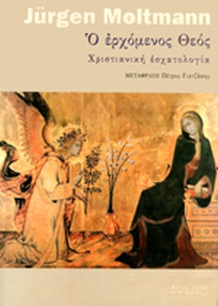
ανοίγω και ξεφυλλίζω και μελετώ
Η ΑΠΟΚΑΛΥΨΗ ΤΟΥ ΙΩΑΝΝΗ (ΠΡΩΤΟΣ ΤΟΜΟΣ): ΕΡΜΗΝΕΥΤΙΚΗ ΠΡΟΣΕΓΓΙΣΗ ΣΤΟ ΒΙΒΛΙΟ ΤΗΣ ΠΡΟΦΗΤΕΙΑΣ
ΣΩΤΗΡΙΟΣ Σ. ΔΕΣΠΟΤΗΣ
Ο ΕΡΧΟΜΕΝΟΣ ΘΕΟΣ:
ΧΡΙΣΤΙΑΝΙΚΗ ΕΣΧΑΤΟΛΟΓΙΑ
JÜRGEN MOLTMANN

Slide 147
2.1 Παλιγγενεσία – «ὁ νικῶν»
(α) Το κυρίως δρων πρόσωπο στην Αποκάλυψη είναι ο Ιησούς Χριστός, το «ἐσφαγμένον ἀρνίον», και επομένως το ευαγγέλιό της είναι κατεξοχήν Χριστολογικό. Ο Θεός είναι βέβαια πανταχού παρών, ο οποίος κάθεται στον θρόνο της ακατάλυτης εξουσίας του και από τον οποίο κατευθύνει τα πάντα. Ωστόσο στον Ιωάννη εμφανίζεται ο Κύριος, υπαγορεύει σ΄ αυτόν τις επτά Επιστολές, αυτός μόνος μπορεί να ανοίξει τις σφραγίδες του βιβλίου, είναι το εσφαγμένον Αρνίον από καταβολής κόσμου, έλαβε από τον Θεό απόλυτη εξουσία, ποιμαίνει όλα τα έθνη με σιδηρά ράβδο, σ΄ αυτόν αποδίδεται η μονα-δική προσκύνηση, αυτός κρατάει και ανοίγει το βιβλίο της ζωής, προσφέρει το ξύλο της ζωής, συντρίβει το θηρίο και τον Σατανά καθώς και τις αντίθεες κοσμικές δυνάμεις, αυτός είναι ο κριτής του κόσμου, ο πρώτος και ο έσχατος, η ποιητική αρχή της κτίσεως, αυτός βασιλεύει στους αιώνες ως ο απόλυτος βασιλεύς των βασιλέων και κύριος των κυριευόντων.
«...καὶ ἐδόθη αὐτῷ στέφανος, καὶ ἐξῆλθε νικῶν καὶ ἵνα νικήσῃ» (6:3)
 

Slide 148
2.2 Παλιγγενεσία – «ὁ παντοκράτωρ»
(β) Η Χριστολογία της Αποκάλυψης προϋποθέτει εκείνη των τεσσάρων Ευαγγελίων, καθόσον η Αποκάλυψη γνωρίζει την εκ Παρθένου γέννηση του Κυρίου (κεφ. 12), την προσφορά του αίματός του για χάρη της σωτηρίας των ανθρώπων, την εκ νεκρών ανάστασή του, την κρίση του κόσμου κ.ά. Επίσης έχει κοινά θέματα με το τέταρτο Ευαγγέλιο, όπως τη μαρτυρία, τον αμνό του Θεού, το ύδωρ το ζων, τη σκηνή του Θεού ανάμεσα στους ανθρώπους κ.ά. Ωστόσο στην Αποκάλυψη προβάλλεται κυρίως η εικόνα του Ιησού Χριστού ως παντοκράτορος, ως κριτού του κόσμου και ως έσχατου ρυθμιστή της ανθρώπινης ιστορίας, ενώ παράλληλα τονίζεται, ότι έρχεται γρήγορα.
 
«Καὶ εἶδον θρόνον μέγαν λευκὸν καὶ τὸν καθήμενον ἐπ᾿ αὐτῷ, οὗ ἀπὸ προσώπου ἔφυ-γεν ἡ γῆ καὶ ὁ οὐρανός, καὶ τόπος οὐχ εὑρέθη αὐτοῖς. Καὶ εἶδον τοὺς νεκρούς, τοὺς μεγάλους καὶ τοὺς μικρούς, ἑστῶτας ἐνώπιον τοῦ θρόνου, καὶ βιβλία ἠνοίχθησαν· καὶ ἄλλο βιβλίον ἠνοίχθη, ὅ ἐστι τῆς ζωῆς· καὶ ἐκρίθησαν οἱ νεκροὶ ἐκ τῶν γεγραμμένων ἐν τοῖς βιβλίοις κατὰ τὰ ἔργα αὐτῶν» (20:11-12).

Slide 149
2.3 Παλιγγενεσία – «τό θηρίον»
(γ) O Ιωάννης περιγράφει με συμβολικές μαρτυρίες την πραγματική κατάσταση της ιστορικής Εκκλησίας στο σύνολό της. Ο Κύριος έχει παραχωρήσει στο «θηρίο» με τον αριθμό 666 και στον ψευδοπροφήτη του (13:1-18) να διεξάγουν πόλεμο εναντίον των αγίων της. Ο μέγιστος εχθρός της είναι συνεπώς ο Αντίχριστος και τα όργανά του. Πρόκειται ιδιαιτέρως για την κοσμική εξουσία με τη μορφή του αντίθεου κράτους, το οποίο απαιτεί ολοκληρωτική υποταγή σ΄ αυτό. Ζητεί να επιβάλλει «χάραγμα» στο δεξί χέρι και στο μέτωπο των οπαδών του και αποκλείει τη φυσική και την οικονομική επιβίωση σε όσους αντιτίθενται (στ.17). Η Εκκλησία, μπροστά στον θανάσιμο αυτό κίνδυνο δεν έχει άλλη επιλογή εκτός από το μαρτύριο. Μέσα από το μαρτύριο θα ανα-δυθεί αναγεννημένη και ανανεωμένη με το αίμα του Αρνιού, που δίνει σ΄ αυτή τη δύνα-μη του πάθους. Εξαιτίας της υπομονής και της εμμονής της θα φυλαχθεί στην αιωνιό-τητα και θα συμβασιλεύει με τον Κύριό της. Το θέμα τούτο περιγράφει παραστατικά ο Ιωάννης στο 12ο κεφ., όταν ομιλεί για την έγγυο γυναίκα με το νεογέννητο βρέφος, που καιροφυλακτεί να καταπιεί το θηρίο (κεφ. 12).
 

Slide 150
2.4 Παλιγγενεσία – «καινή Ἱερουσαλήμ»
(δ) Η ιστορική πορεία της Εκκλησίας είναι προδιαγεγραμμένη. Ο προφήτης βλέπει κιόλας την Εκκλησία να κατέρχεται ως η νέα Ιερουσαλήμ από τον ουρανό, ετοιμασμένη ως νύμφη του Αρνίου (21:2εξ). Είναι η νέα «σκηνή» του Θεού με τους ανθρώπους, στην οποία δεν θα υπάρχει ούτε πόνος ούτε θάνατος. Είναι η νέα πόλη του Θεού, με δώδεκα πυλώνες και με απόρθητο τείχος, το οποίο στηρίζεται σε δώδεκα θεμέλια (στ.12εξ) η πόλη της Εκκλησίας, η πόλη του φωτός, θα προστατεύεται από τον ίδιο τον Κύριο, δεν θα έχει πλέον ναό, αφού θα κατοικεί σ΄ αυτή ο Θεός, θα φωτίζεται από τη δόξα του Θε-ού, θα γίνει ο οδηγός των εθνών, οι πύλες της θα είναι πάντα ανοικτές και θα κατοι-κούν σ΄ αυτή μόνον όσοι είναι γραμμένοι στο βιβλίο της ζωής του Αρνίου (στ. 22-27). Οι πιστοί της Εκκλησίας θα λατρεύουν κάθε μέρα (δεν θα υπάρχει νύκτα πλέον) το Αρνίο, θα φέρουν το όνομά του στο μέτωπό τους και θα ατενίζουν πρόσωπο προς πρόσωπο τη δόξα του, όπως το φως του ήλιου (22:1-5). Αυτή είναι η εικόνα της εσχατολογικής Εκκλησίας, την οποία βλέπει ο οραματιστής Ιωάννης ως ιστορική κατάσταση, που αρ-χίζει στα χρονικά πλαίσια του παρόντος κόσμου. Αυτή είναι η δυναμική της Εκκλησίας.

Slide 151


ανοίγω και ξεφυλλίζω και μελετώ
Η ΑΠΟΚΑΛΥΨΗ ΤΟΥ ΙΩΑΝΝΗ: ΤΟ ΒΙΒΛΙΟ ΤΗΣ ΠΡΟΦΗΤΕΙΑΣ - ΛΕΙΤΟΥΡΓΙΚΗ ΚΑΙ ΣΥΓΧΡΟΝΙ-ΣΤΙΚΗ ΕΡΜΗΝΕΥΤΙΚΗ ΠΡΟΣΕΓΓΙΣΗ
ΣΩΤΗΡΙΟΣ Σ. ΔΕΣΠΟΤΗΣ
Η ΑΠΟΚΑΛΥΨΗ ΤΟΥ ΙΩΑΝΝΗ:
ΤΑ ΠΡΩΤΑ ΚΑΙ ΤΑ ΕΣΧΑΤΑ ΣΕ ΔΙΑΛΟΓΟ
ΙΩΑΝΝΗΣ Σ. ΣΚΙΑΔΑΡΕΣΗΣ

Slide 152
3.1 Αποκάλυψη και Οικολογία
Ας προσέξουμε αρχικώς το βιβλικό κοσμοείδωλο και ορισμένες όψεις:
(α) Το βιβλικό κείμενο υιοθετεί ένα κοσμοείδωλο σαφώς ανθρωποκεντρικό. Η συνειδητο-ποίηση του εγγενούς χαρακτήρα του ανθρωποκεντρισμού οδηγεί στο ότι ο άνθρωπος δημιουργεί κι ο άνθρωπος πρέπει να επιλύσει το λεγόμενο οικολογικό πρόβλημα.
 
(β) Παρατηρούμε τον μετριασμό της ανθρωποκεντρικής θεώρησης μέσα από τον τονισμό του ρόλου του ανθρώπου στην καταλλαγή και της αλληλεξάρτησης όλης της δημιουρ-γίας.
 
(γ) Εφιστάται η προσοχή: Η έμφαση στον μυστικισμό ως έκφραση της ανθρώπινης εμπειρίας συνάντησης με τον Θεό έχει ως συνέπεια τήν περιθωριοποίηση της οριζόντιας διάστασης των ανθρώπινων σχέσεων, ανάπτυξη πλατωνικών στοιχείων, εξατομίκευση της εμπειρίας κ.ά.

Slide 153
3.2 Αποκάλυψη και Οικο-θεολογία
(α) Η εμφάνιση της «χριστιανικής οικο-θεολογίας» ή «οικολογικής θεολογίας», στη δεκα-ετία του 1960, συνδέεται με την προσέγγιση και την αντιμετώπιση της περιβαλλο-ντικής καταστροφής και της κοινωνικής - περιβαλλοντικής αδικίας, μέσα από ένα νέο ερευνητικό επαναπροσδιορισμό και μια νέα ερμηνευτική επανεξέταση των πηγών του Χριστιανισμού, ως μια απάντηση στην πολεμική που δέχθηκε ως ο κύριος, ιδεολογικά, υπεύθυνος για την περιβαλλοντική κρίση.
 
(β) Αναντίρρητα, η αυτοκριτική στο επιστημονικό πεδίο της χριστιανικής θεολογίας, υπήρξε αναγκαία και ουσιαστική, διότι η προβολή του πνευματικού, κυρίως, τμήματος της ανθρώπινης υπόστασης, μέσω του «ανθρωποκεντρικού ιδεαλισμού», σε αρκετές περιπτώσεις, έστω και ακούσια, είχε ως αποτέλεσμα την υποτίμηση της ύλης, επομέ-νως και της φύσης.

Slide 154
3.3 Αποκάλυψη και Οικολογία σε διάλογο
Ως δυνατότητες πρότασης και προοπτικής δύνανται να αποτελέσουν τα εξής:
(α) Μία περισσότερο ολιστική προσέγγιση των βιβλικών κειμένων.
 
(β) Υιοθέτηση του θεολογικού πρίσματος της οικολογικής ανάγνωσης με πλήρη επίγνωση αυτής της επιλογής και των ορίων της
 
(γ) Αξιοποίηση των σύγχρονων ερμηνευτικών μεθόδων (π.χ. αφηγηματολογία, κοινωνιο-λογική ερμηνευτική προσέγγιση κ.ά.) και των εργαλείων της ιστορικοκριτικής μεθόδου
 
(δ) Ανάπτυξη διαλόγου με άλλους επιστημονικούς χώρους, όπως με φυσικές επιστήμες και ηθική, σύγχρονη φιλοσοφία κ.ά.

Slide 155


ανοίγω και ξεφυλλίζω και μελετώ
ΑΠΟΚΑΛΥΨΗ, ΟΙΚΟΛΟΓΙΑ, ΦΟΝΤΑΜΕΝΤΑΛΙΣΜΟΣ
ΣΥΛΛΟΓΙΚΟ
ΟΙΚΟΛΟΓΙΑ ΚΑΙ ΕΚΚΛΗΣΙΑ
ΚΕΙΜΕΝΑ ΚΑΙ ΒΙΒΛΙΟΓΡΑΦΙΑ
ΣΥΛΛΟΓΙΚΟ

Slide 156
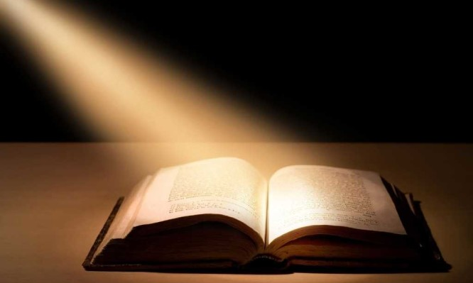
Ανακεφαλαίωση
Στην αρχή...
Ενσάρκωση
Πρόταση
Παραίνεση

Slide 157
«Στην αρχή ο Θεός δημιούργησε τον ουρανό και τη γη»
Όλα όσα υπάρχουν, θα μπορούσαν να μην είχαν δημιουργηθεί, ή θα μπορούσαν να ήταν διαφορετικά. Μια θεϊκή δύναμη που δημιουργεί ολόκληρη την κτίση από το τίποτα-μηδέν είναι ενεργός σε κάθε στιγμή, πριν ακόμη από τη δημιουργία, και εισέρχεται μέσα στην ιστορία με την ενανθρώπηση του Ιησού, ο οποίος καινοποιεί την κτίση με την ανάστασή του. «Θα διώξει κάθε δάκρυ από τα μάτια τους, κι ο θάνατος δεν θα υπάρχει πια» (Απ 21:4).
Για να βιώσουμε το γεγονός αυτό, οφείλουμε να αντισταθούμε στα συμπτώματα της διαμορφούμενης νεωτερικής συνείδησης: (α) τον δακτυλοδεικτούμενο ατομισμό, λ.χ. να ζουν για τον εαυτό τους και την εκπλήρωση των επιθυμιών τους με βάση την υπο-κουλτούρα της κατανάλωσης, με ευκρινή έλλειψη νοήματος και αξιών· (β) την ηγεμονία του εργαλειακού λόγου, λ.χ. της ορθολογικότητας, όπου τα πάντα επανασχεδιάζονται με κριτήριο την ατομική ευμάρεια· και (γ) κυρίως την απώλεια της ελευθερίας, ατομικής και συλλογικής, έναντι εκβιαστικών ομογενοποιήσεων που αποφασίζει μια μονάχα μειοψη-φία διακυβέρνησης.

Slide 158
Γένεσις – Ενσάρκωση – Παλιγγενεσία
Ο Θεός της Βίβλου ‒ο Θεός της Εκκλησίας‒ δεν δημιουργεί μόνο τον σύμπαντα κόσμου, αλλά κατέρχεται και μένει σε συγκεκριμένο κόσμο. Είναι παρών στο Ισραήλ, στον Χριστό, στον λόγο του, εντός κάθε μυστηρίου και στο πνεύμα κάθε πιστού. Η ενσάρκωση του Χριστού καθιστά αυτή τη γειτνίαση του Θεού με τις ανθρώπινες υπάρξεις οριστική, μια για πάντα –ακόμα και σε ενοχές και βάσανα.
Συνεπώς, συνεχίζει ο Θεός να αποκαλύπτεται μέσω ανθρώπινων υπάρξεων, τις οποίες και εμπιστευόμαστε, δηλαδή όχι πρωτίστως μέσω δομών, θεσμών ή ιδεών, αλλά μέσω ενός «Εσύ» με τον Οποίο εμείς ελεύθερα εισερχόμαστε σε μια νέα σχέση. Στο κέντρο όλων των ανθρώπων, μέσω των οποίων ο Θεός μιλάει, βρίσκε-ται ο πρώτος και ο έσχατος, η αρχή και το τέλος, ο Ιησούς εκ της Ναζαρέτ.

Slide 159
Πρόταση: Περικοπές της Π.Δ. για κατήχηση
* Η διήγηση του Κάιν και του Άβελ (Γεν 4:1-16) * η κλήση του Άβραμ από τον Θεό (12:1-9)
* η Άγαρ και ο Ισμαήλ (16:1-16) * η περίφημη θυσία του Ισαάκ (22:1-19) * η πάλη του Ιακώβ (32:22-33) * η καθησύχαση των αδελφών του Ιωσήφ (50:20) * τα λόγια του Θεού προς τον Ιησού του Ναυή (Ι. Ναυή 1:1-9) * η καταφυγή του Ηλία στο όρος Χωρήβ (3 Βασ 19:1-8) * η θεραπεία του Νεεμάν από τη λέπρα (4 Βασ 5:1-19) * ο ύμνος του Ιωσαφάτ (2 Παρ 20) * η μεγάλη δοκιμασία του Ιώβ (2:1-10) * ο ύμνος για την ευτυχία εκείνου που έλαβε άφεση (Ψλ 31 Ο΄) * ο ύμνος για τον ερχόμενο Κύριο (95 Ο΄) * ο Κύριος φέρνει πίσω τον λαό του (Ησ 40:3-8) * τα μελλοντικά παθήματα του δούλου του Κυρίου (52:13-53:12)
* το χαρμόσυνο μήνυμα της σωτηρίας για τη Σιών (61:1-3.10-11) * η επιστολή του Ιερεμία προς τους αιχμαλώτους (Ιερ 29:4-14) * η καινούργια διαθήκη με τον Ισραήλ και τον Ιούδα (31:31-34) * η λαμπρότητα του καινούργιου ναού (Αγγ 2:1-9) * ο θρίαμβος των δικαίων (Μαλ 3:19-24 Ο΄· 4:1-6 Μ) * η υπόσχεση του Θεού για τους πιστεύοντες, τους ήρωες της πίστεως, τον εν πορεία λαό του Θεού (Εβρ 4:1-11).
.

Slide 160
Παραίνεση: Κάθε μέρα με βιβλικότερο φρόνημα
Ο άγιος Ιγνάτιος Μπριαντσανίνωφ (Ρωσία, 19^{ος} αι.) προτρέπει:
«Προσπάθησε να κάνεις οικείο στον νου και την καρδιά σου το Ευαγγέλιο. Ας πλέει ο νους σου μέσα του, ας ζει μέσα του. Έτσι πιο εύκολα όλη σου η δραστη-ριότητα θα γίνει ευαγγελική. Αυτό μπορεί ο καθένας να το πετύχει με την ακατά-παυστη εντρύφηση στο Ευαγγέλιο και την ευλαβική μελέτη του.
Ο όσιος Παχώμιος ο Μέγας (15 Μαΐου), ένας από τους πιο ονομαστούς αρχαίους πατέρες, γνώριζε απ’ έξω το Ευαγγέλιο. Έπειτα από θεία αποκάλυψη, μάλιστα, παρακινούσε και τους μαθητές του να το μαθαίνουν. Έτσι το Ευαγγέλιο τους συντρόφευε και τους χειραγωγούσε παντού και πάντα» (Του ιδίου, Έργα 1, Ασκητικές εμπειρίες Α΄).

Slide 161
Όχι στην αδιαφορία του παιδαγωγικού έργου
Ο άγιος Ιωάννης ο Χρυσόστομος (Αντιόχεια, 4^{ος} αι.), βλέποντας την πνευματική σύγχυση όπου τίποτε το σαφές και σταθερό δεν υπήρχε, ούτε δικαστήρια, ούτε νόμοι, ούτε σχολεία μπορούσαν να βοηθήσουν, διότι τους δικαστές τους διέφθει-ραν οι πλούσιοι με τα χρήματα, οι δε διδάσκαλοι ενδιαφέρονταν μόνο για την αμοιβή τους, καταλήγει ότι η ηθική ασυδοσία και οι κοινωνικές αναταραχές οφεί-λονται στην εσφαλμένη φροντίδα για τα παιδιά, στην παραμέληση της ψυχικής τους καλλιέργειας· «Τοῦτό ἐστι, ὅ τήν οἰκουμένην ἀνατρέπει πᾶσαν, ὅτι τῶν οἰκεί-ων ἀμελοῦμεν παίδων, καί τῶν μέν κτημάτων αὐτῶν ἐπιμελούμεθα, τῆς δέ ψυχῆς αὐτῶν καταφρονοῦμεν». Δεν διστάζει γι’ αυτό να ονομάσει εγκληματική αυτή την αδιαφορία των γονέων για την καλλιέργεια της αρετής και της ψυχής των παι-διών· είναι παιδοκτόνοι, φονείς των παιδιών τους, όσοι τα εφοδιάζουν με τυραν-νικά πάθη, με κακίες που σκοτώνουν και τυραννούν καθημερινώς την ψυχή τους.

Slide 162
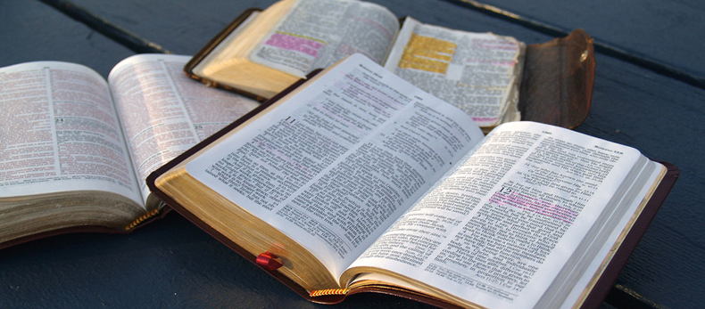
«Μηδέ περιμείνῃς ἕτερον διδάσκαλον· ἔχεις τά λόγια τοῦ Θεοῦ· οὐδείς σε διδά-σκει ὡς ἐκεῖνα. Οὗτος μέν γάρ πολλά καί διά κενοδοξίαν καί διά βασκανίαν ἐπικρύπτει πολλάκις. Ἀκούσατε, παρακαλῶ, πάντες οἱ βιωτικοί, καί κτᾶσθε βιβλία φάρμακα τῆς ψυχῆς. Εἰ μηδέν ἕτερον βούλεσθε, τήν γοῦν Καινήν κτή-σασθε, τῶν ἀποστόλων τάς Πράξεις, τά Εὐαγγέλια, διδασκάλους διηνεκεῖς».
ΑΓΙΟΣ ΙΩΑΝΝΗΣ Ο ΧΡΥΣΟΣΤΟΜΟΣ, Εἰς τήν πρός Κολοσσαεῖς ἐπιστολήν, ὁμιλία Θ΄, α΄. P.G. 62, 361

Slide 163

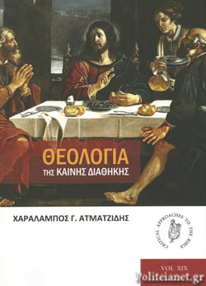
ανοίγω και ξεφυλλίζω και μελετώ
Η ΟΡΘΟΔΟΞΗ ΕΚΚΛΗΣΙΑ ΚΑΙ ΘΕΟΛΟΓΙΑ: ΑΠΟ ΤΟΝ 19ο
ΣΤΟΝ 21ο ΑΙΩΝΑ
ΣΩΤΗΡΙΟΣ Σ. ΔΕΣΠΟΤΗΣ
ΘΕΟΛΟΓΙΑ ΤΗΣ ΚΑΙΝΗΣ ΔΙΑΘΗΚΗΣ
[ΣΥΜΠΛΗΡΩΜΕΝΗ ΕΚΔΟΣΗ]
ΧΑΡΑΛΑΜΠΟΣ Γ. ΑΤΜΑΤΖΙΔΗΣ

Slide 164
 «Έχει χαθεί η συνείδηση ότι στην Εκκλησία πάμε για να γιορτάσουμε»
(Χ. Γιανναράς, Ιερατική Σύναξη Κέρκυρας, 31.1.2017)
 «Μόνο όποιος κατανοήσει την άγνοιά του είναι έτοιμος να μάθει»
(Πλάτων, Μένων)
 «Για τους Έλληνες θεολόγους ή λογίους η Π. Διαθήκη, ιδίως,
παραμένει βιβλίο εσφραγισμένον σφραγίσιν επτά»
(Σ. Αγουρίδης, Άρα γε γινώσκεις α αναγινώσκεις; σ. 11)
 «Ο ήλιος που ανατέλλει, να σε βρίσκει με τη Βίβλο στα χέρια»
(Ευάγριος Ποντικός, Παραίνεσις προς παρθένον, 4. P.G. 40, 1283a)
Αρχικές επισημάνσεις

Slide 165
Βίβλος και Καθρέφτης – Φωτός Βάπτισης
Βίβλος και Πολιτική σήμερα
«Πάμε για άλλες Πολιτείες» - «Σε ξεδιψά» - «Χωρίς όρια» https://www.youtube.com/watch?v=zRl75Vk7Q1k
Βίβλος και Κτίση («απομάγευση – εκκοσμίκευση)
  ΘεοΛογία και «Γλάστρα» - Κήπος (φύση + άνθρωπος)
  «Πάτμος» (πατ. Αμφιλόχιος Μακρής), έρημος και Παράδεισος (πατ. Πορφύριος)
  Φιλοκαλία και Φιλοσοφία
Homo Deus + Deus Homo
Novus Homo
Software (+ Hardware + Processor – Nous)
Windows
Jet Lang
AI (Intelligence)

Slide 166
Η αγάπη του Θεού υπερνικά την οργή του στον Ωσηέ κεφ. 11
1 Ο Κύριος λέει: «Όταν ο Ισραήλ ήταν παιδί, τον αγάπησα και τον κάλεσα από την Αίγυπτο να είναι γιος μου. 2 Μετά, όμως, όσο τους καλούσα προς εμέ, τόσο αυτοί απομακρύνονταν. Στο Βάαλ πρόσφεραν θυσίες και μπρος στα είδωλά του καίγαν προσφορές. 3 ΕΓΩ δίδαξα θήλασα τον Εφραΐμ να περπατάει, τον κράτησα στην αγκαλιά μου, αλλά αυτοί δεν αναγνώρισαν ότι εγώ τους φρόντιζα.
4 »Προσεκτικά τούς οδηγούσα, δεμένος μαζί τους με τα δεσμά της καλοσύνης και της αγάπης. Τους φρόντιζα. Ήμουν γι΄ αυτούς όπως εκείνες, οι οποίες υψώνουν ένα μωρό στα στήθη τους κι έσκυβα σε αυτόν για να του δώσει να φάει (σαν το γεωργό, που βγάζει το ζυγό απ’ τη γελάδα του, για να μπορεί ελεύθερα να φάει, κι ακόμα ο ίδιος σκύβει για να την ταΐσει). 5Γι’ αυτό δεν είναι ανάγκη να επιστρέψουν στη χώρα της Αιγύπτου· οι Ασσύριοι τώρα θα τους κυβερνούν. Αλλά επειδή αρνήθηκαν να γυρίσουν σ’ εμένα, 6το ξίφος θα θερίζει μες στις πόλεις τους και θα καταστραφούν όσοι εναντίον μου δολοπλοκούν. 7Και μ’ όλα αυτά ο λαός μου επιμένει ν’ αποστατεί. Φωνάζει, για το ζυγό που τον καταπιέζει, αλλά κανείς δεν βρίσκεται να τους τον πάρει.
8 »Πώς θα μπορούσα να σ’ εγκαταλείψω, Εφραΐμ; Πώς θα μπορούσα να σε καταστρέψω, όπως την Αδαμά, ή να σε κάνω όπως έκανα τη Σεβωίμ; Ραγίζει η καρδιά μου όταν το σκέφτομαι· πονώ για σας. 9Το φοβερό θυμό μου δεν θα τον αφήσω να ξεσπάσει· δεν θα ξανασκεφτώ να αφανίσω τον Εφραΐμ. Γιατί εγώ είμαι Θεός και όχι άνθρωπος, ο Άγιος Θεός που κατοικεί ανάμεσά σας και δε θα ενεργήσω υπό την επήρεια του θυμού μου. 10 Οι εξόριστοι θα με ακολουθήσουν, όταν σαν το λιοντάρι θα βρυχιέμαι. Τότε θα ’ρχονται τρέμοντας πέρα απ’ τη θάλασσα, από τη δύση, 11από την Αίγυπτο σαν τα σπουργίτια κι από την Ασσυρία σαν τα περιστέρια. Θα τους ξαναγυρίσω πίσω στα σπίτια τους. Εγώ ο Κύριος το λέω».

Slide 167
ΤΟ ΕΞΙΛΑΣΤΉΡΙΟ ΘΑΥΜΑ
Επτασφράγιστο βιβλίο η ίδια η ΑποΚάλυψη
Ενώ ακούγεται ΛΕΩΝ εμφανίζεται Αρνίο, το οποίο είναι και Εσφαγμένο και Όρθιο.
Ονομάζεται Αρνίο σε πολεμικό παραλληλισμό προς το ΘΗΡΙΟ.
Ενώ γίνεται λόγος για δύο Πρόσωπα, ομιλεί σε Ενικό.
Ο ΩΝ και ο ΗΝ και ο ΕΡΧΟΜΕΝΟΣ

Slide 168
https://www.facebook.com/groups/832757514032223/?hoisted_section_header_type=recently_seen&multi_permalinks=1194470781194226
Τα Μεγάλα ή εν άστει Διονύσια
Αθηναϊκή γιορτή προς τιμήν του Διονύσου του Ελευθερέα.
".. Το απόγευμα και το βράδυ οι πολίτες γύριζαν στην πόλη χορεύοντας.΄..."
Θεσμοθετήθηκαν από τον Πεισίστρατο.
Ήταν μία πολυήμερη, ανοιξιάτικη γιορτή που διαρκούσε από τις 8 έως τις 13 του μηνός Ελαφηβολιώνος και άρχιζαν να γιορτάζονται στην Αθήνα από τα μέσα του 6ου αιώνα όταν ο τύραννος Πεισίστρατος εισήγαγε στο άστυ, από την κώμη των Ελευθερών, τη λατρεία του Ελευθερέως Διονύσου. Την 1η μέρα, εκτός από μια θυσία στον Ασκληπιό, το τέμενος του οποίου βρισκόταν πλάι σε αυτό του Διονύσου, στη νότια πλαγιά της ακρόπολης, γινόταν επίσης η μεταφορά του ξόανου του θεού από το τέμενος αυτό σε ένα μικρό ναό της Ακαδήμειας. Αυθημερόν γινόταν και προάγωνας, με τον οποίο δινόταν στο κοινό μια συνοπτική ιδέα των δραματικών παραστάσεων που θα παρουσιάζονταν. Την επόμενη μέρα, μια μεγάλη εύθυμη πομπή μετέφερε μέσω του Κεραμεικού το ξόανο από την Ακαδήμεια στο ιερό του θεού, σε ανάμνηση της παλιάς μεταφοράς του από την κώμη των Ελευθερών. Συμμετείχαν ομάδες ανδρών και παιδιών που έψαλλαν διθυράμβους, νέοι που οδηγούσαν ταύρους για θυσία στο Θεό αλλά και νέες που κουβαλούσαν κάνιστρα με τα απαραίτητα σκεύη. Το απόγευμα και το βράδυ οι πολίτες γύριζαν στην πόλη χορεύοντας. Την 3η μέρα ξεκινούσαν οι δραματικοί αγώνες, στους οποίους ήταν αφιερωμένες και οι υπόλοιπες μέρες της γιορτής.
Οι τραγωδίες παρουσιάζονταν από την 10η μέχρι και τη 15η ημέρα του Ελαφηβολιώνα (Μάρτιος/Απρίλιος)αρχικά και μετά τους κλασικούς χρόνους έως και την 7η μεσούντος, δηλαδή δύο ημέρες ακόμα. Είναι επίσης γνωστό ότι από το το 486 π.Χ. κατά τη διάρκεια των εορτών παρουσιάζονταν κωμωδίες. Ο διαγωνισμός τραγικών ηθοποιών τοποθετείται χρονικά στα 449 ενώ των κωμικών πολύ αργότερα (329-312).
Εκτιμάται ότι την επόμενη μέρα των Διονυσίων λάμβανε χώρα συνέλευση απολογισμού των Διονυσίων, ενώ πηγές αναφέρουν και την τέλεση της γιορτής των Πανδίων την τελευτάια μέρα.

Slide 169
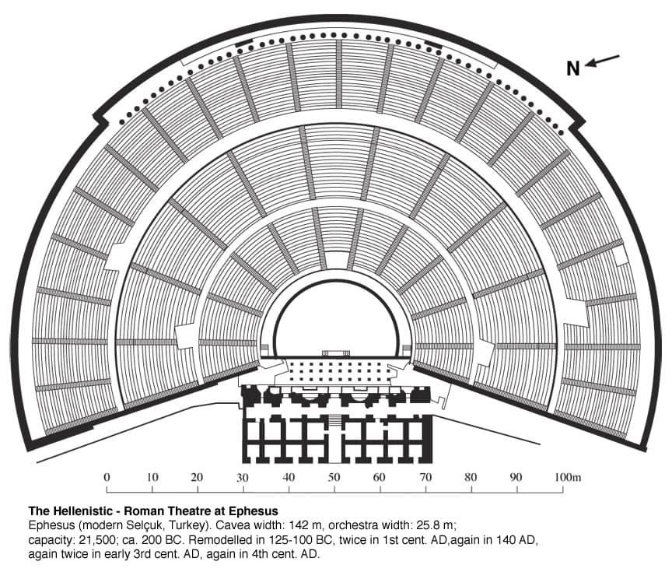

Slide 170
ΠΕΡΙΛΗΨΗ - BULLETS
Ουσιαστικά τα έντεκα πρώτα Κεφάλαια της Γενέσεως είναι η συμΠερίληψη όχι μόνο των 70 και πλέον βιβλίων της Α.Γ., τα οποία έπονται, αλλά και όλης της δογματικής και κανονικής Παράδοσης της χριστιανικής Εκκλησίας. Είναι συμπυκνωμένη η Τριαδολογία, η Χριστολογία, η Εσχατολογία και βεβαίως η Ανθρωπολογία,
Έτσι νοηματοδοτούνται και οι θεϊκές εντολές – οι κανόνες, ως οδοδείκτες προς τη Γη της Επαγγελίας, ως οι οδηγίες που δίνει ο μέγας Κατασκευαστής ώστε κάθε κτίσμα να εκπληρώσει τον προορισμό του.
(0) Όλα τα κεφ. 1-11 (α) από τα πίσω προς τα εμπρός (όπως τα Εβραϊκά), (β) Εγώ αντί του Αδάμ + Εύας, (δ) Εσχατολογία – Ελευθερία - Οικονομία.
Θεός = Πρόσωπο (όχι Ύψιστο Αγαθό, Υεπερεγώ, Εξωγήινος), παντοκράτορας, Κακό – Πειρασμός / Λεβιάθαν τσέπης, Βίβλος = πρακτικός (προσΕυχή).
ΑναΔημιουργία (Προοιμιακός Ύμνος)
Δράμα θεϊκό – Η φύση έχει «ωδίνες τοκετού» (Γνωστικισμός – Χιλιασμός)
Ολόκληρα χωρίς διαίρεση σε Κεφάλαια και Στίχους, όπου λέξεις – κλειδιά (και μάλιστα στην εβραϊκή) και μοτίβα και σύμβολα (όρος - δέντρο – νερό ζωής – όφις - γνώση).
Προφορικότητα = Περφόρμανς με «σκηνικό» τη Βίβλο της Φύσης και εκδραμάτιση - τελετουργίες.
Ποίηση + Ύμνοι [γένος («Θρήνος»)].
Ανατομία Αμαρτίας – Επανάστασης («κομμένο μήλο»).
Λατρεία - Πέσαχ (Βίβλος της Φύσης): Παροιμίες (κυρία Σοφία) + Εκκλησιαστής («Φυσική» της Βίβλου)
Πρωτοχρονιά - Γλυκύ Έαρ (Μεγάλο Κανόνα) -
Σε διάδραση με άλλα Κείμενα (Κατά Ιωάννη – Ρωμαίους 5-11)
Σε διάδραση με Μύθους (Εικόνα – Σάββατο [Ναός] - Κατακλυσμός) αλλά και την Κατάσταση της Εξορίας.
Γυναίκα – Εικόνα – Σάββατο.
Απομάγευση Κόσμου
ΕΜΠΕΙΡΙΑ: «Δεν χάνω κάτι» - Πίστη εμπειρία

